Slide 1
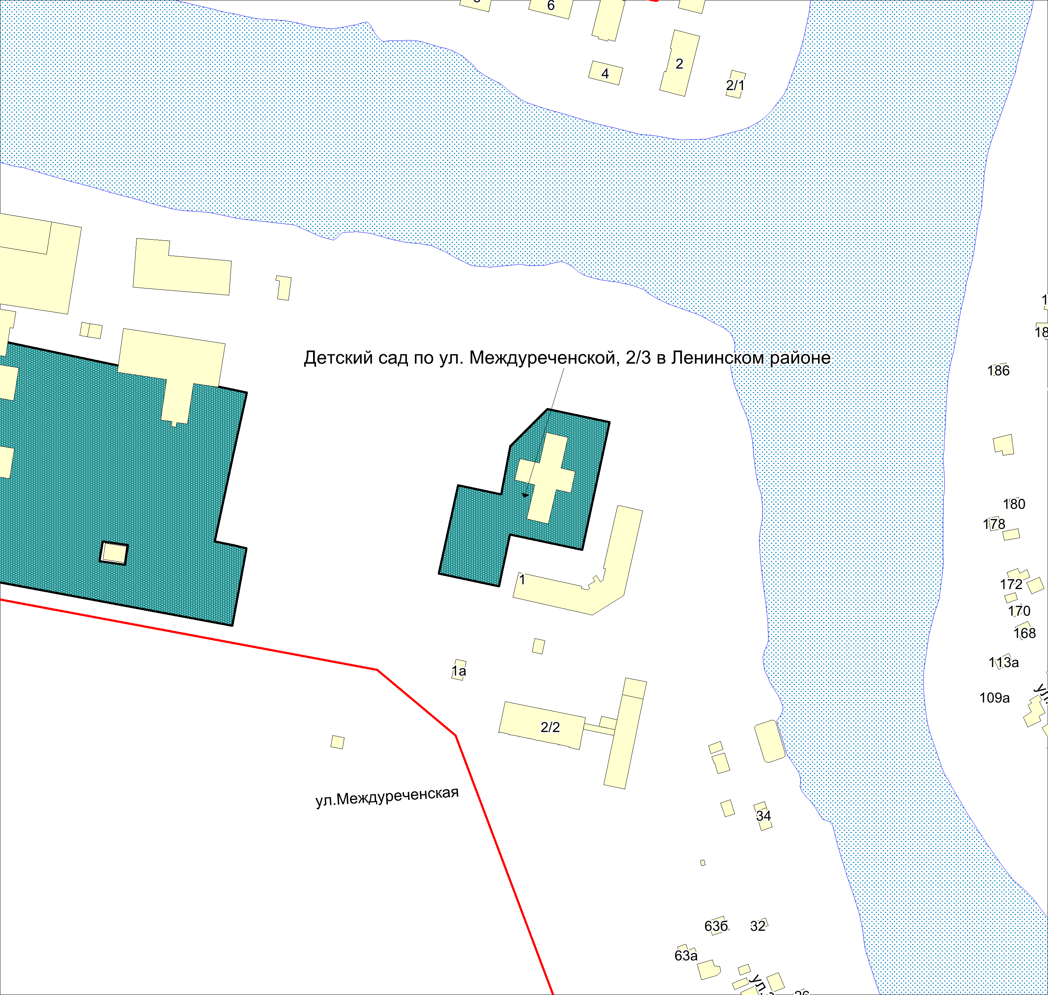
Приложение 2
к Перечню мероприятий (инвестиционных проектов) по проектированию, строительству и реконструкции объектов социальной инфраструктуры города Новосибирска
Фрагмент карты города Новосибирска
Масштаб 1:4500
____________________

Slide 2
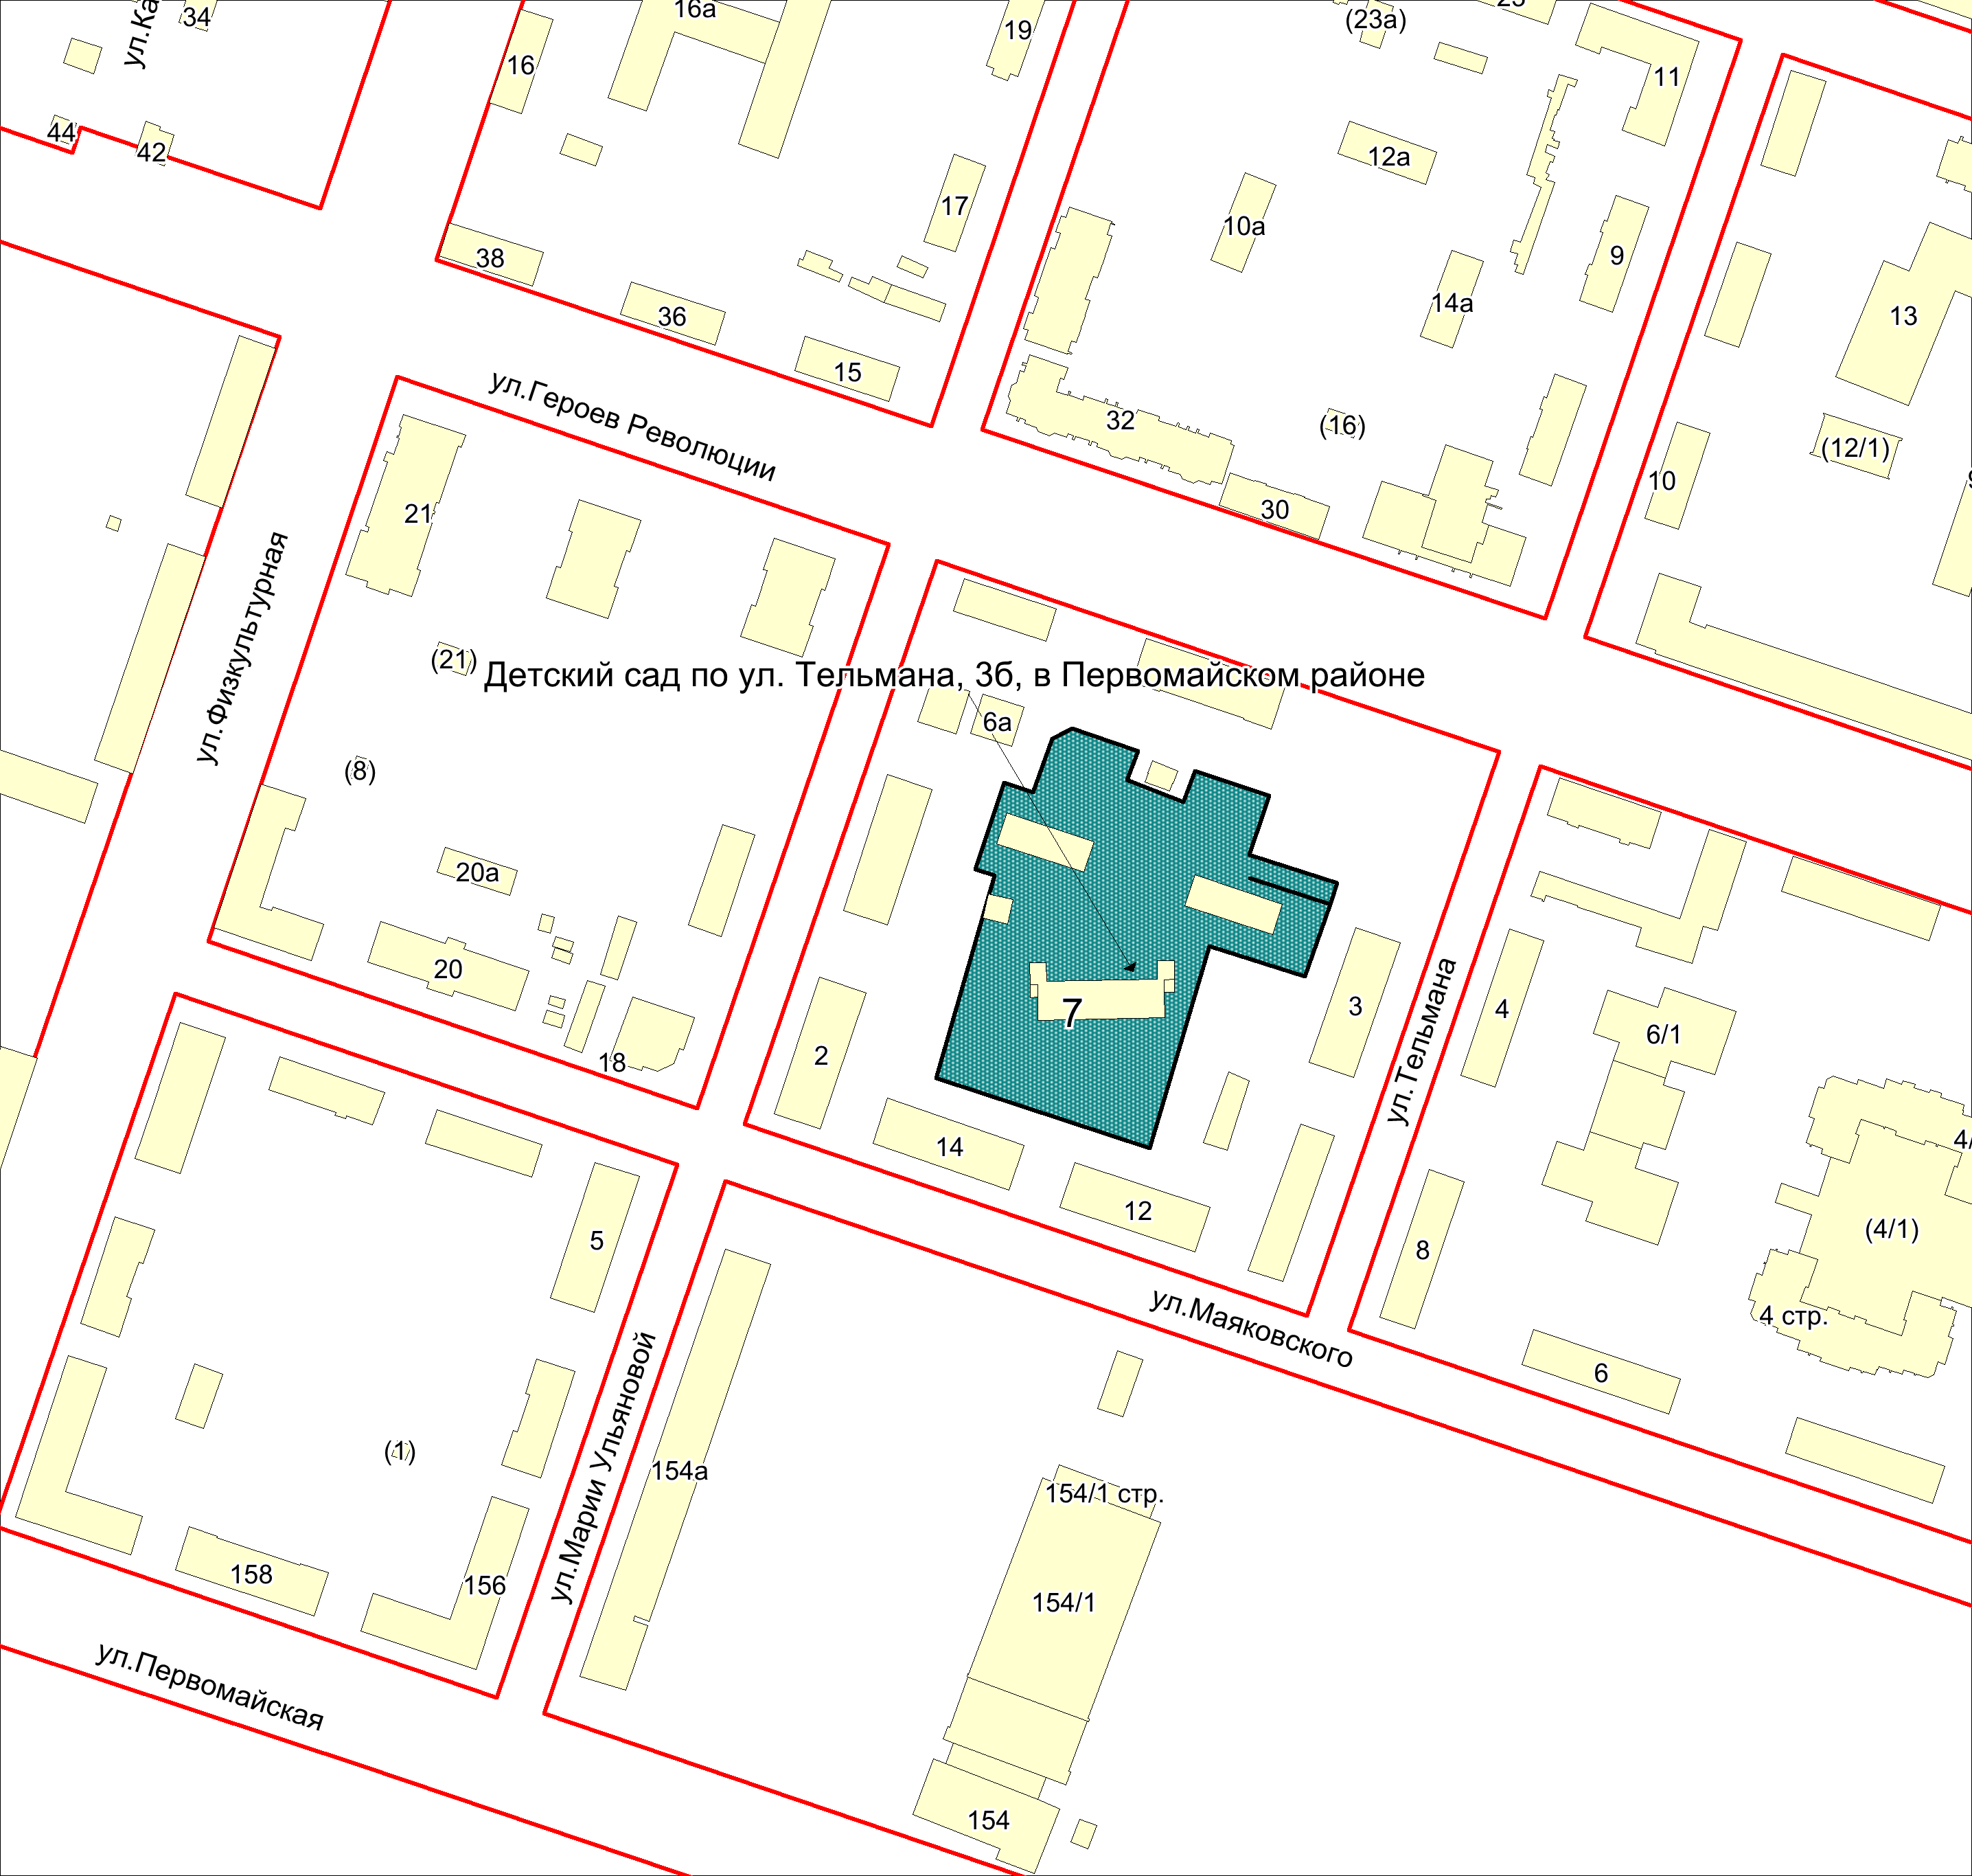
Приложение 7
к Перечню мероприятий (инвестиционных проектов) по проектированию, строительству и реконструкции объектов социальной инфраструктуры города Новосибирска
Фрагмент карты города Новосибирска
Масштаб 1:4500
____________________

Slide 3
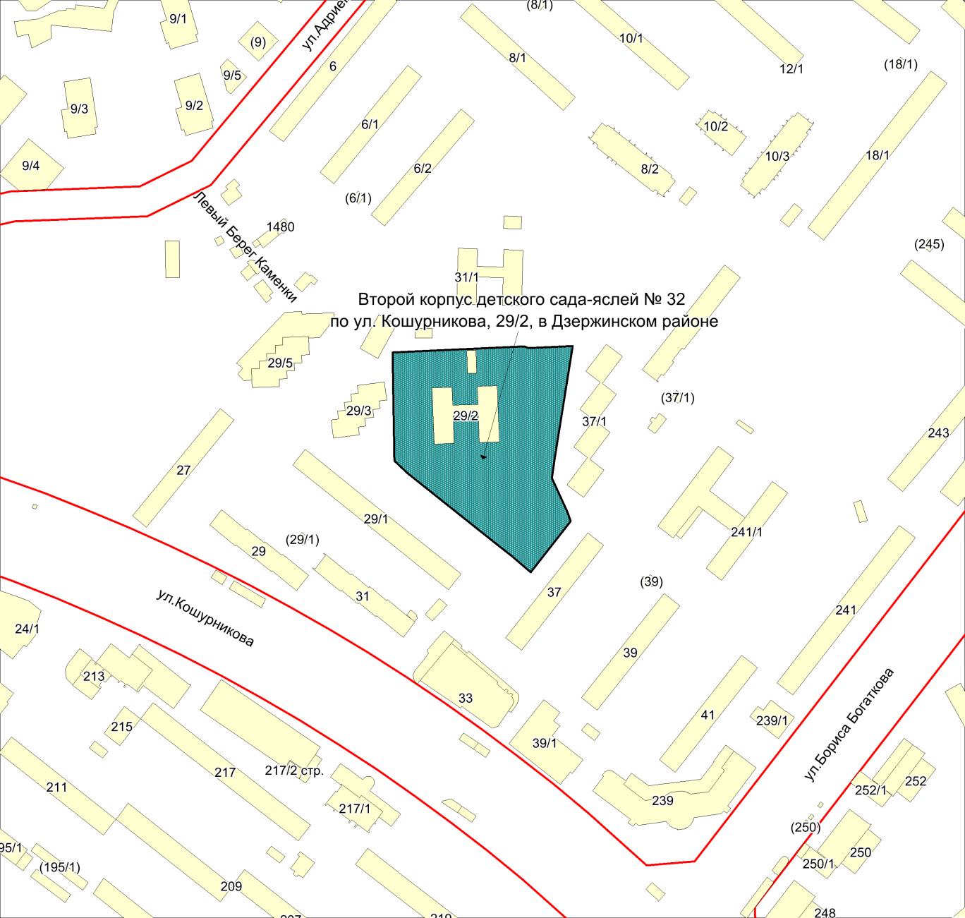
Приложение 9
к Перечню мероприятий (инвестиционных проектов) по проектированию, строительству и реконструкции объектов социальной инфраструктуры города Новосибирска
Фрагмент карты города Новосибирска
Масштаб 1:4500
____________________

Slide 4
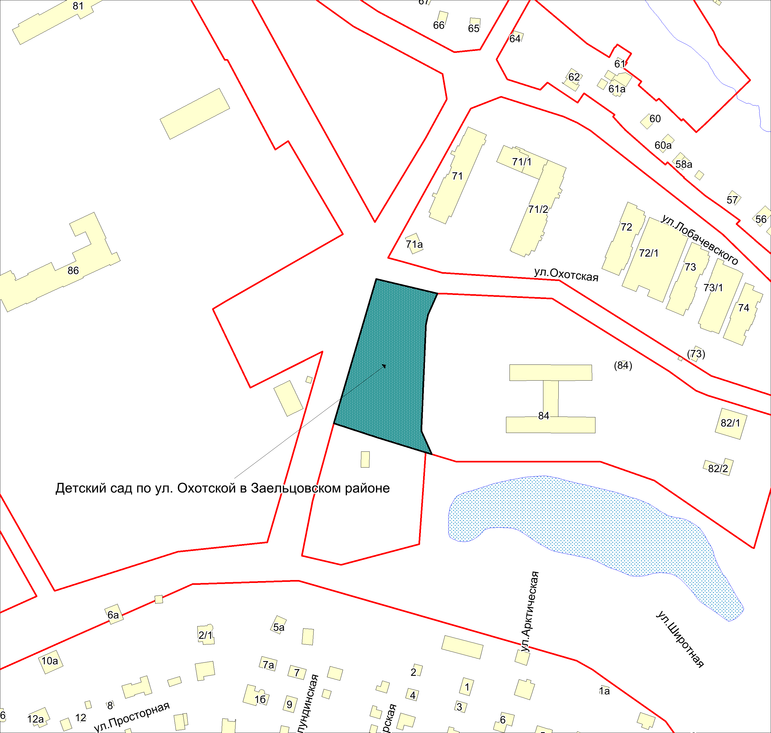
Приложение 14
к Перечню мероприятий (инвестиционных проектов) по проектированию, строительству и реконструкции объектов социальной инфраструктуры города Новосибирска
Фрагмент карты города Новосибирска
Масштаб 1:4500
____________________

Slide 5
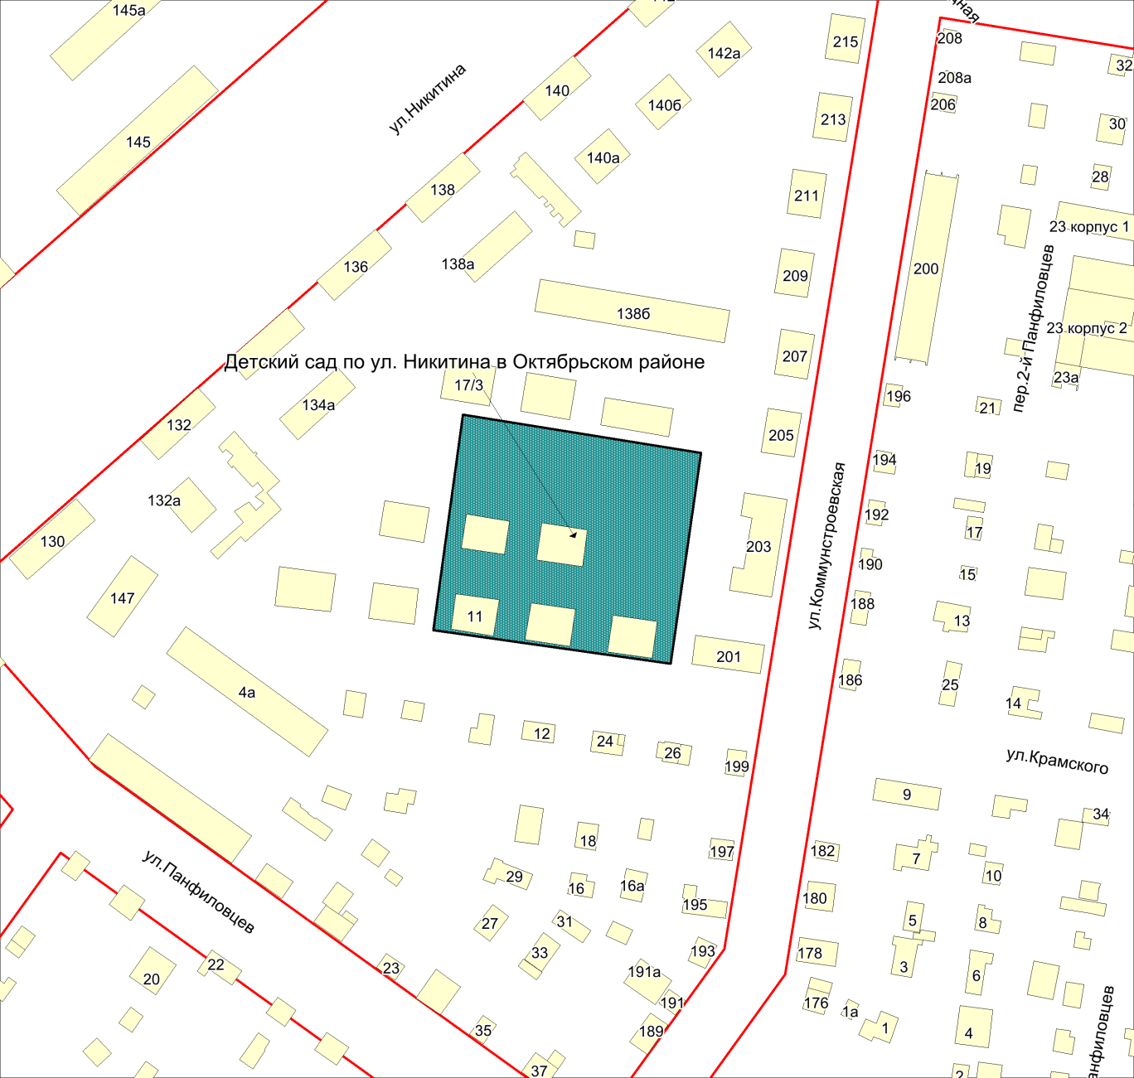
Приложение 15
к Перечню мероприятий (инвестиционных проектов) по проектированию, строительству и реконструкции объектов социальной инфраструктуры города Новосибирска
Фрагмент карты города Новосибирска
Масштаб 1:4500
____________________

Slide 6
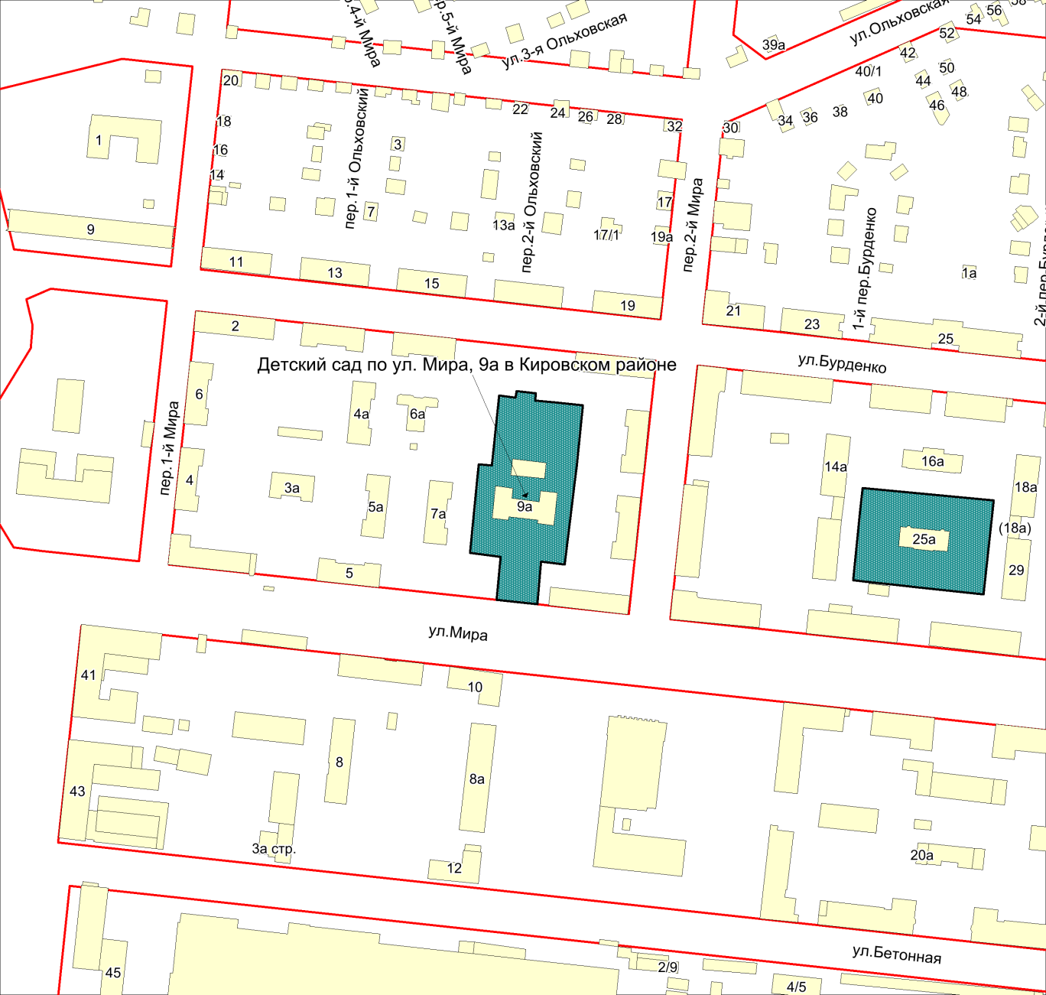
Приложение 16
к Перечню мероприятий (инвестиционных проектов) по проектированию, строительству и реконструкции объектов социальной инфраструктуры города Новосибирска
Фрагмент карты города Новосибирска
Масштаб 1:4500
____________________

Slide 7
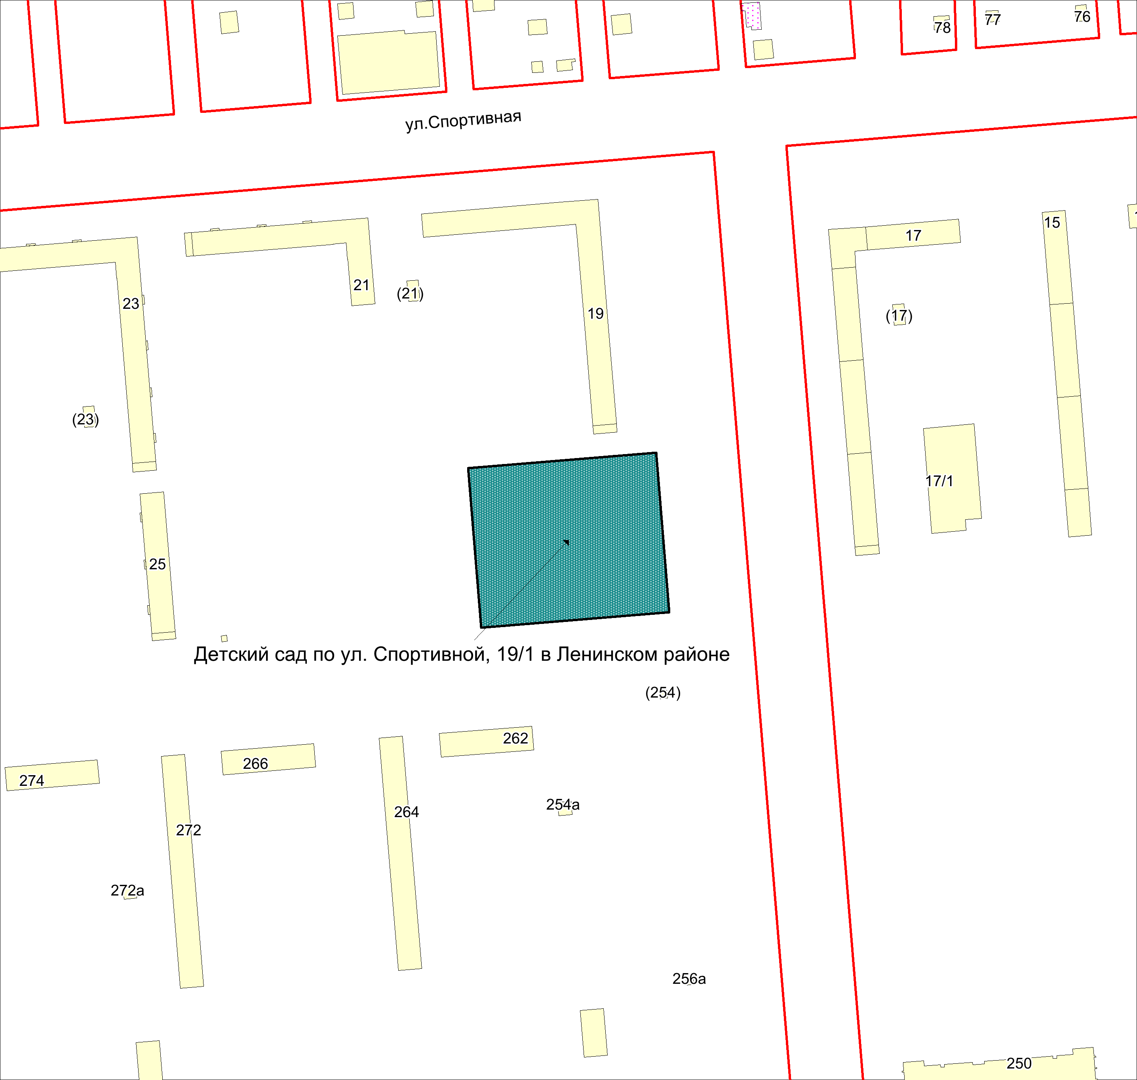
Приложение 17
к Перечню мероприятий (инвестиционных проектов) по проектированию, строительству и реконструкции объектов социальной инфраструктуры города Новосибирска
Фрагмент карты города Новосибирска
Масштаб 1:4500
____________________

Slide 8
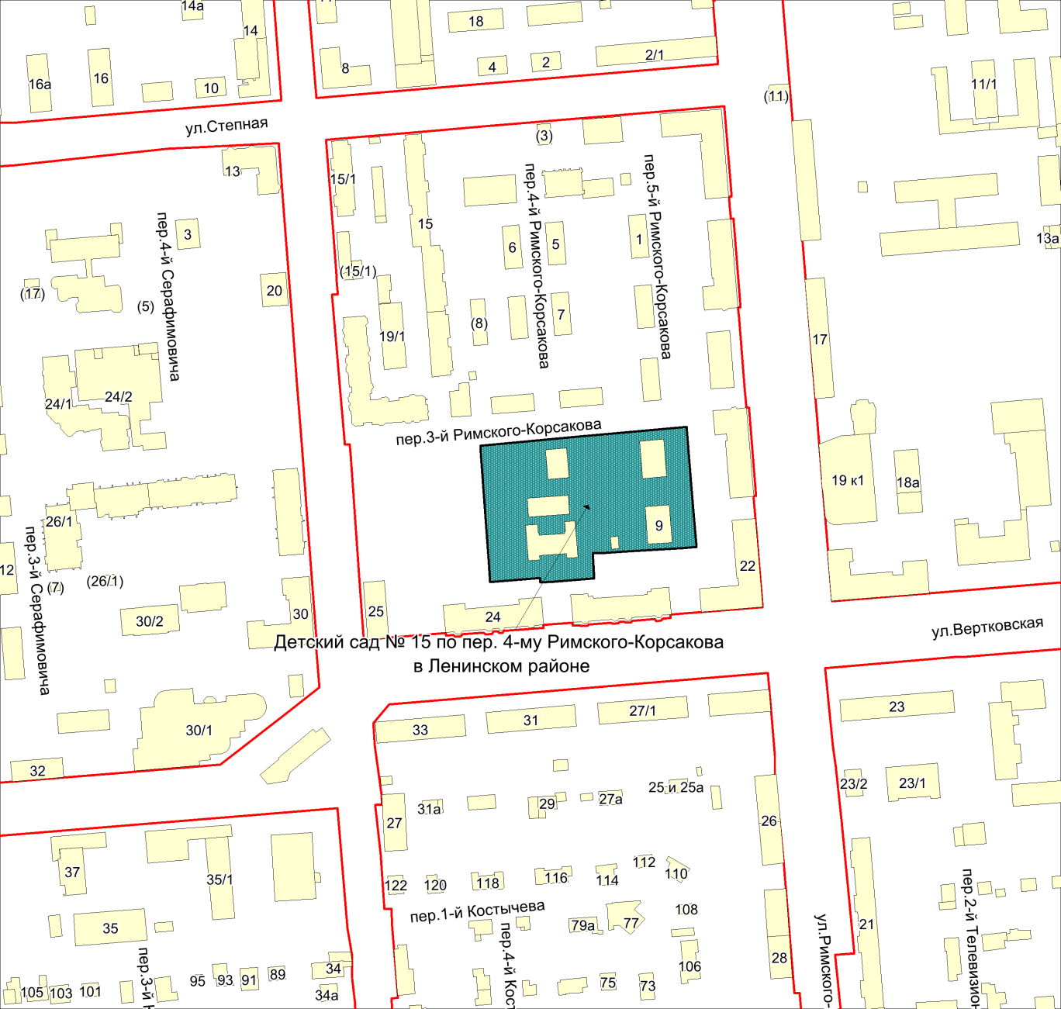
Приложение 18
к Перечню мероприятий (инвестиционных проектов) по проектированию, строительству и реконструкции объектов социальной инфраструктуры города Новосибирска
Фрагмент карты города Новосибирска
Масштаб 1:4500
____________________

Slide 9
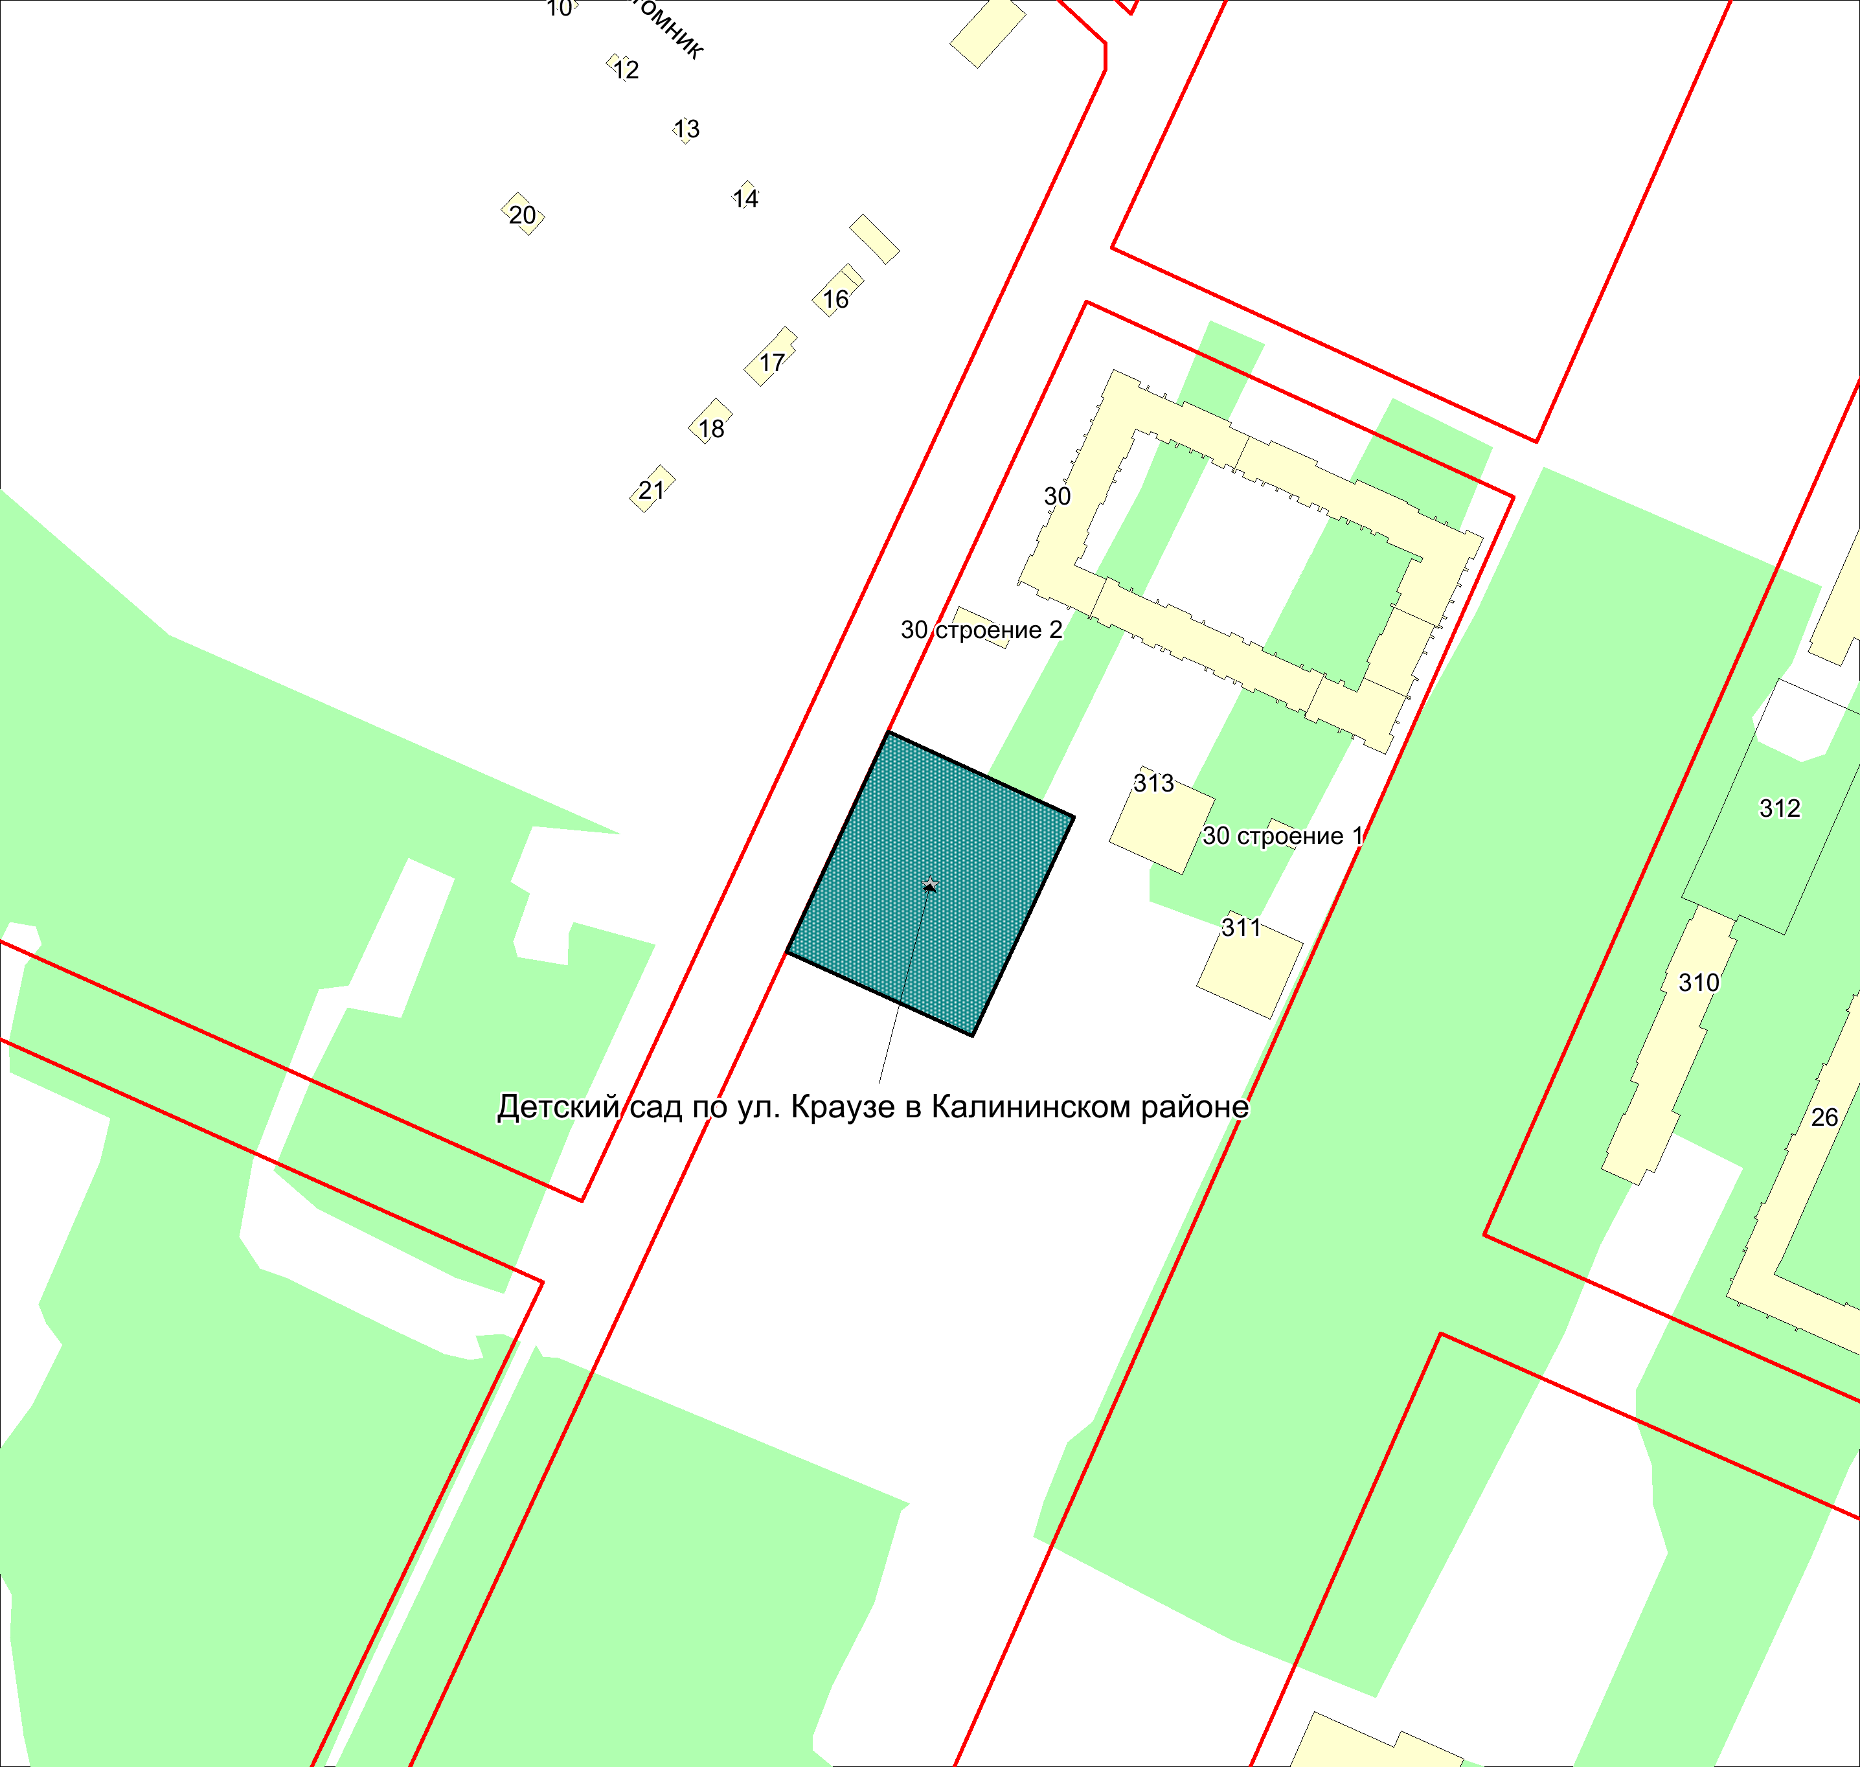
Приложение 21
к Перечню мероприятий (инвестиционных проектов) по проектированию, строительству и реконструкции объектов социальной инфраструктуры города Новосибирска
Фрагмент карты города Новосибирска
Масштаб 1:4500
____________________

Slide 10
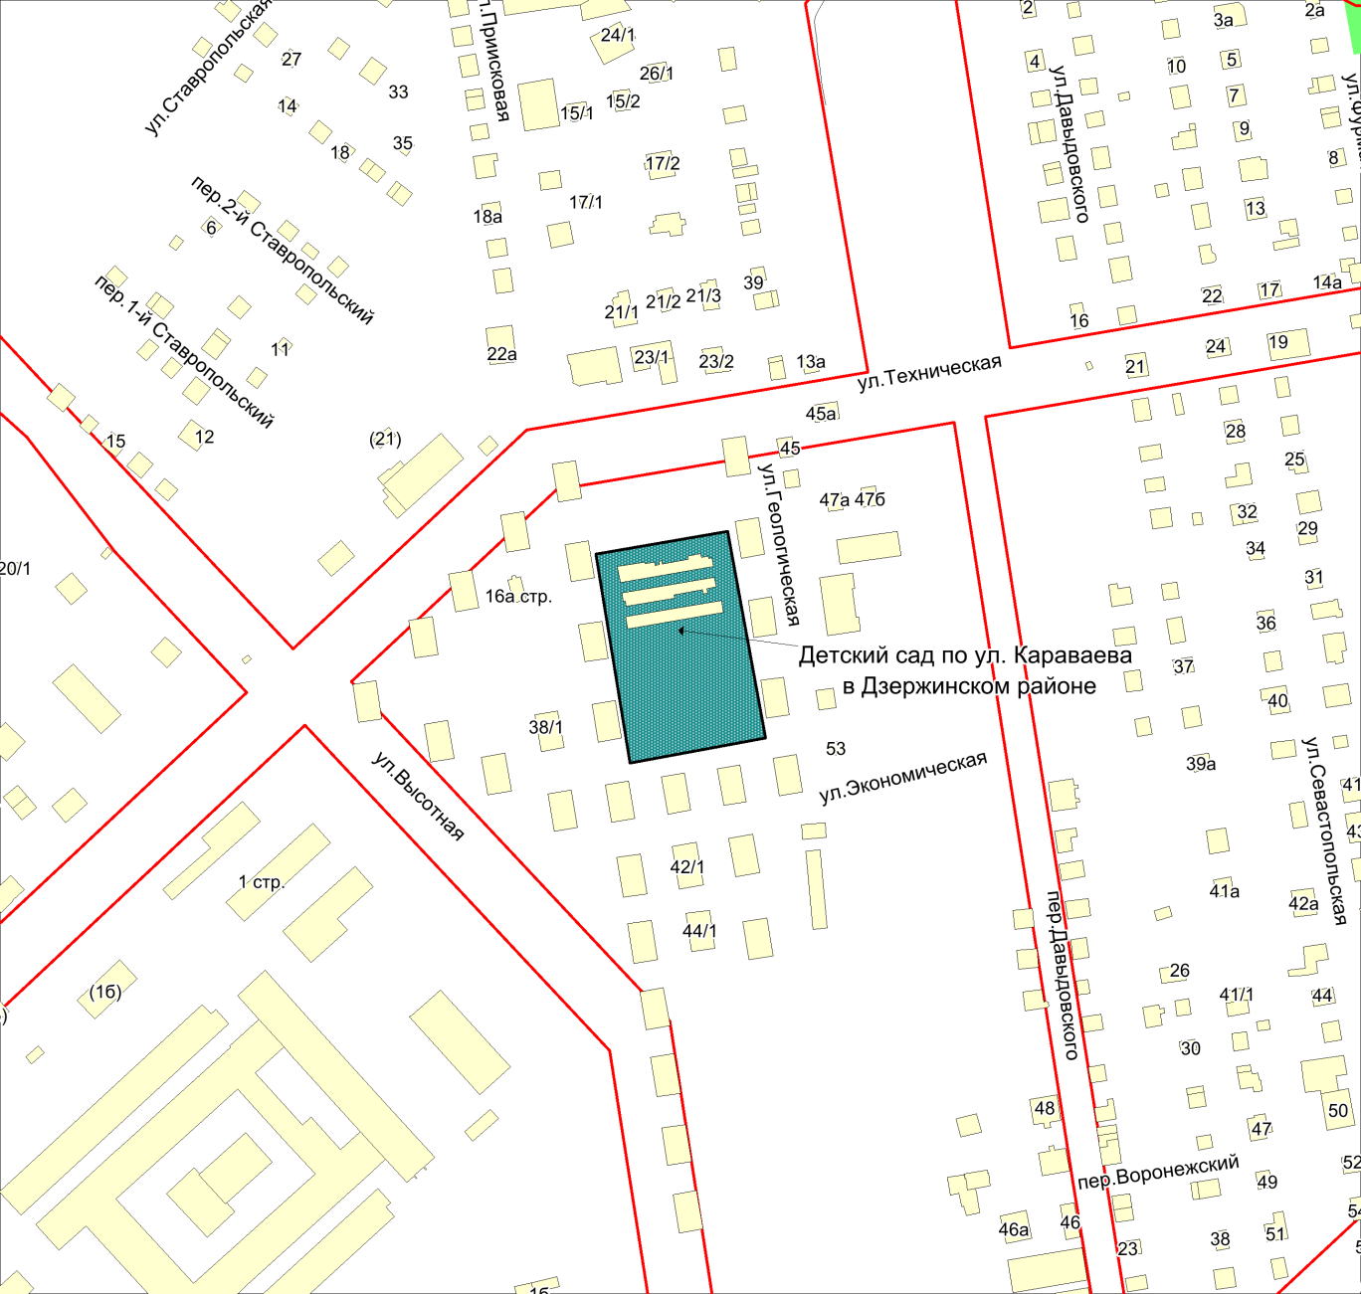
Приложение 22
к Перечню мероприятий (инвестиционных проектов) по проектированию, строительству и реконструкции объектов социальной инфраструктуры города Новосибирска
Фрагмент карты города Новосибирска
Масштаб 1:4500
____________________

Slide 11
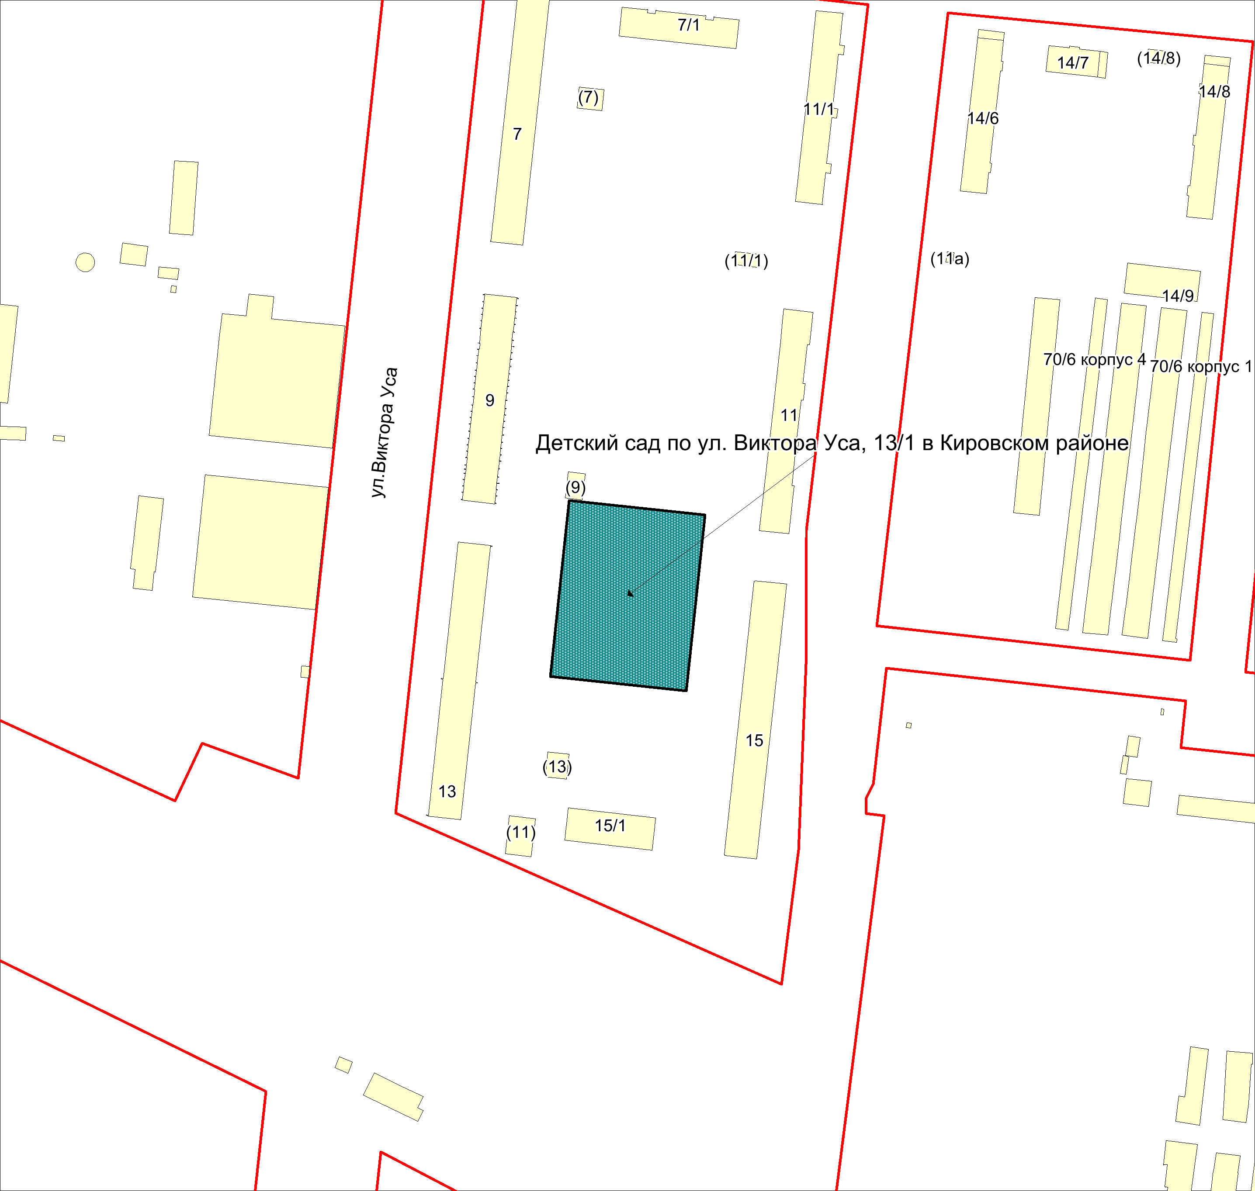
Приложение 30
к Перечню мероприятий (инвестиционных проектов) по проектированию, строительству и реконструкции объектов социальной инфраструктуры города Новосибирска
Фрагмент карты города Новосибирска
Масштаб 1:4500
____________________

Slide 12
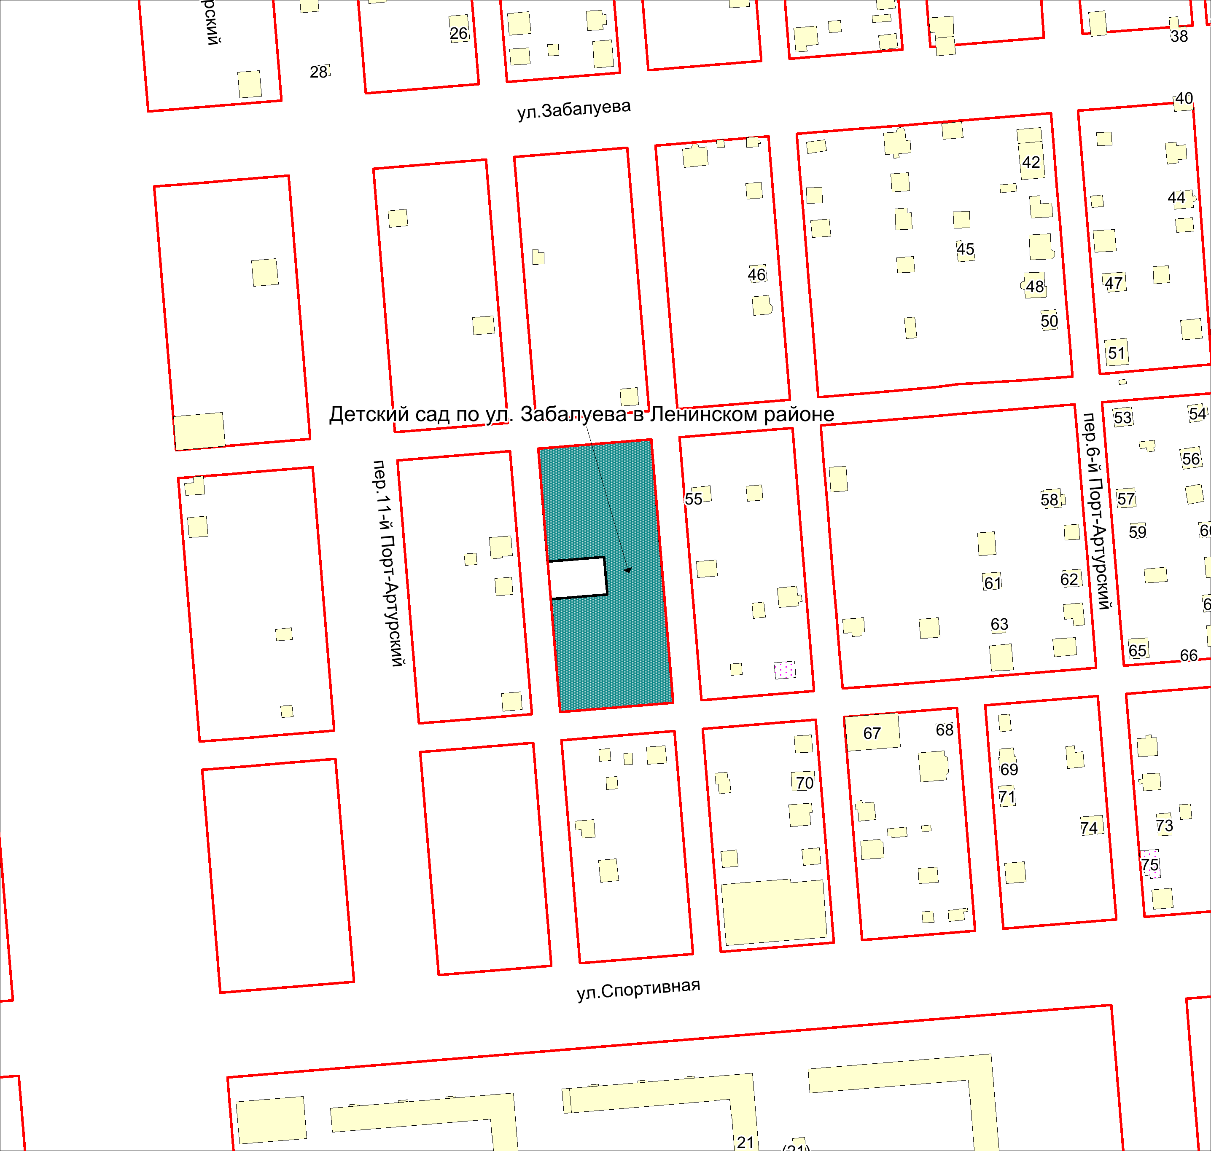
Приложение 33
к Перечню мероприятий (инвестиционных проектов) по проектированию, строительству и реконструкции объектов социальной инфраструктуры города Новосибирска
Фрагмент карты города Новосибирска
Масштаб 1:4500
____________________

Slide 13
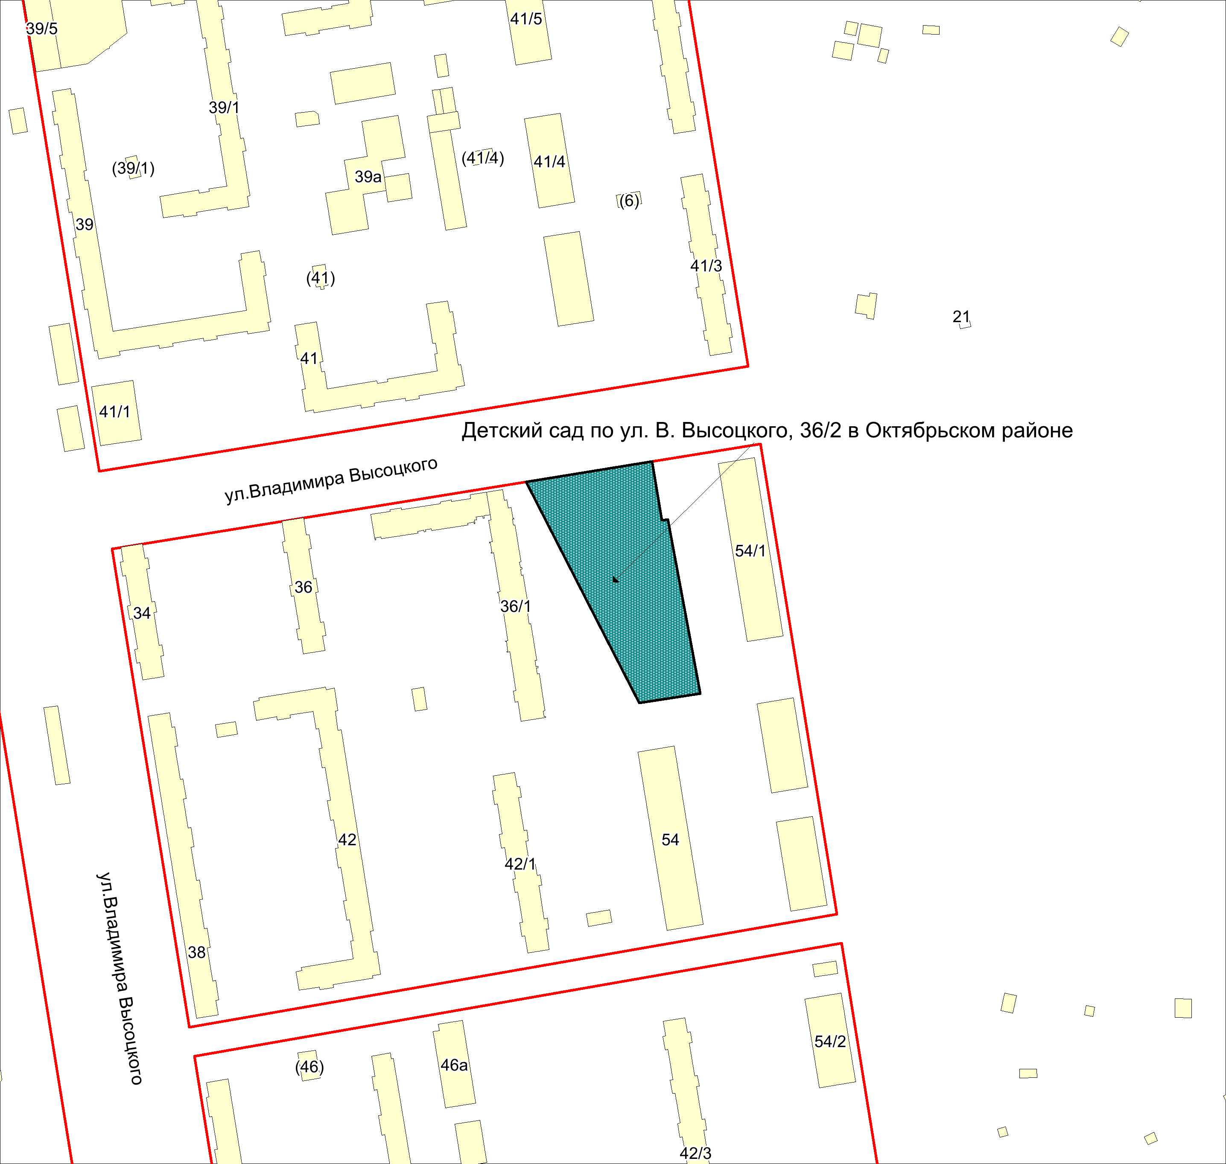
Приложение 34
к Перечню мероприятий (инвестиционных проектов) по проектированию, строительству и реконструкции объектов социальной инфраструктуры города Новосибирска
Фрагмент карты города Новосибирска
Масштаб 1:4500
____________________

Slide 14
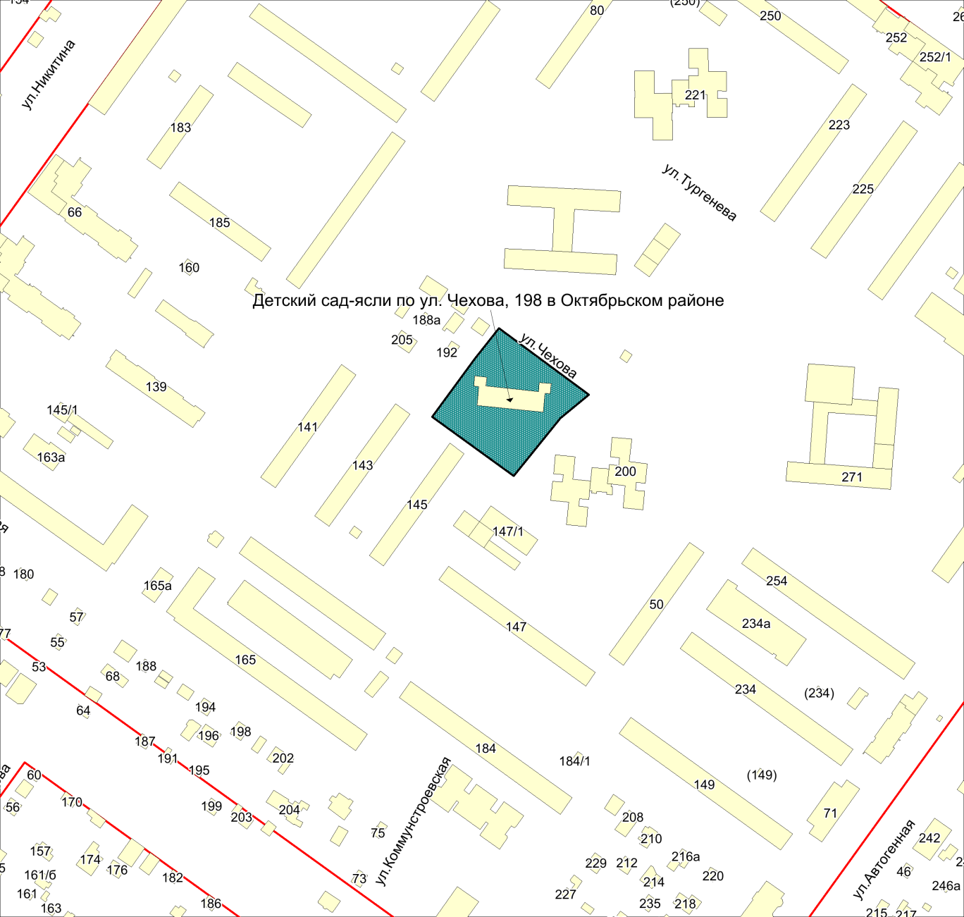
Приложение 35
к Перечню мероприятий (инвестиционных проектов) по проектированию, строительству и реконструкции объектов социальной инфраструктуры города Новосибирска
Фрагмент карты города Новосибирска
Масштаб 1:4500
____________________

Slide 15
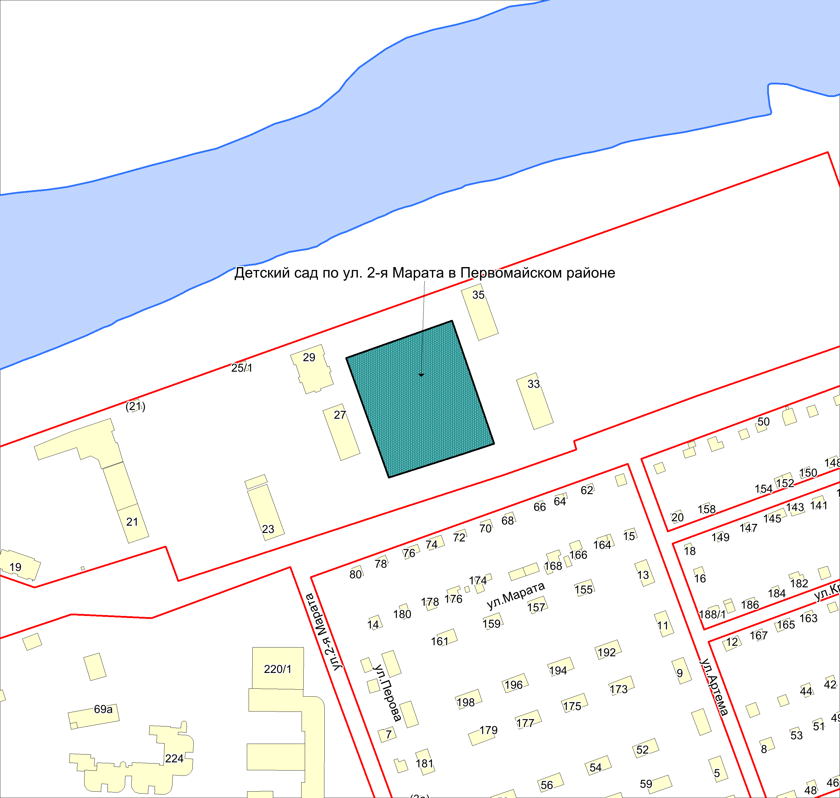
Приложение 36
к Перечню мероприятий (инвестиционных проектов) по проектированию, строительству и реконструкции объектов социальной инфраструктуры города Новосибирска
Фрагмент карты города Новосибирска
Масштаб 1:4500
____________________

Slide 16
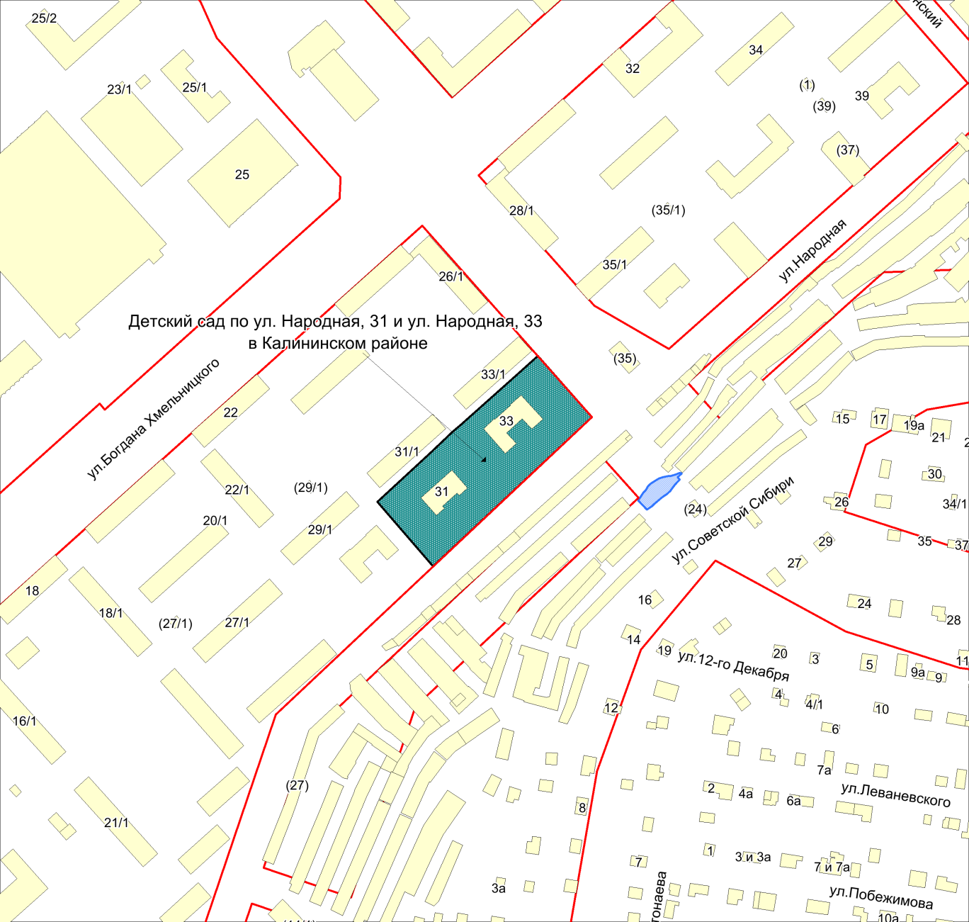
Приложение 42
к Перечню мероприятий (инвестиционных проектов) по проектированию, строительству и реконструкции объектов социальной инфраструктуры города Новосибирска
Фрагмент карты города Новосибирска
Масштаб 1:4500
____________________

Slide 17
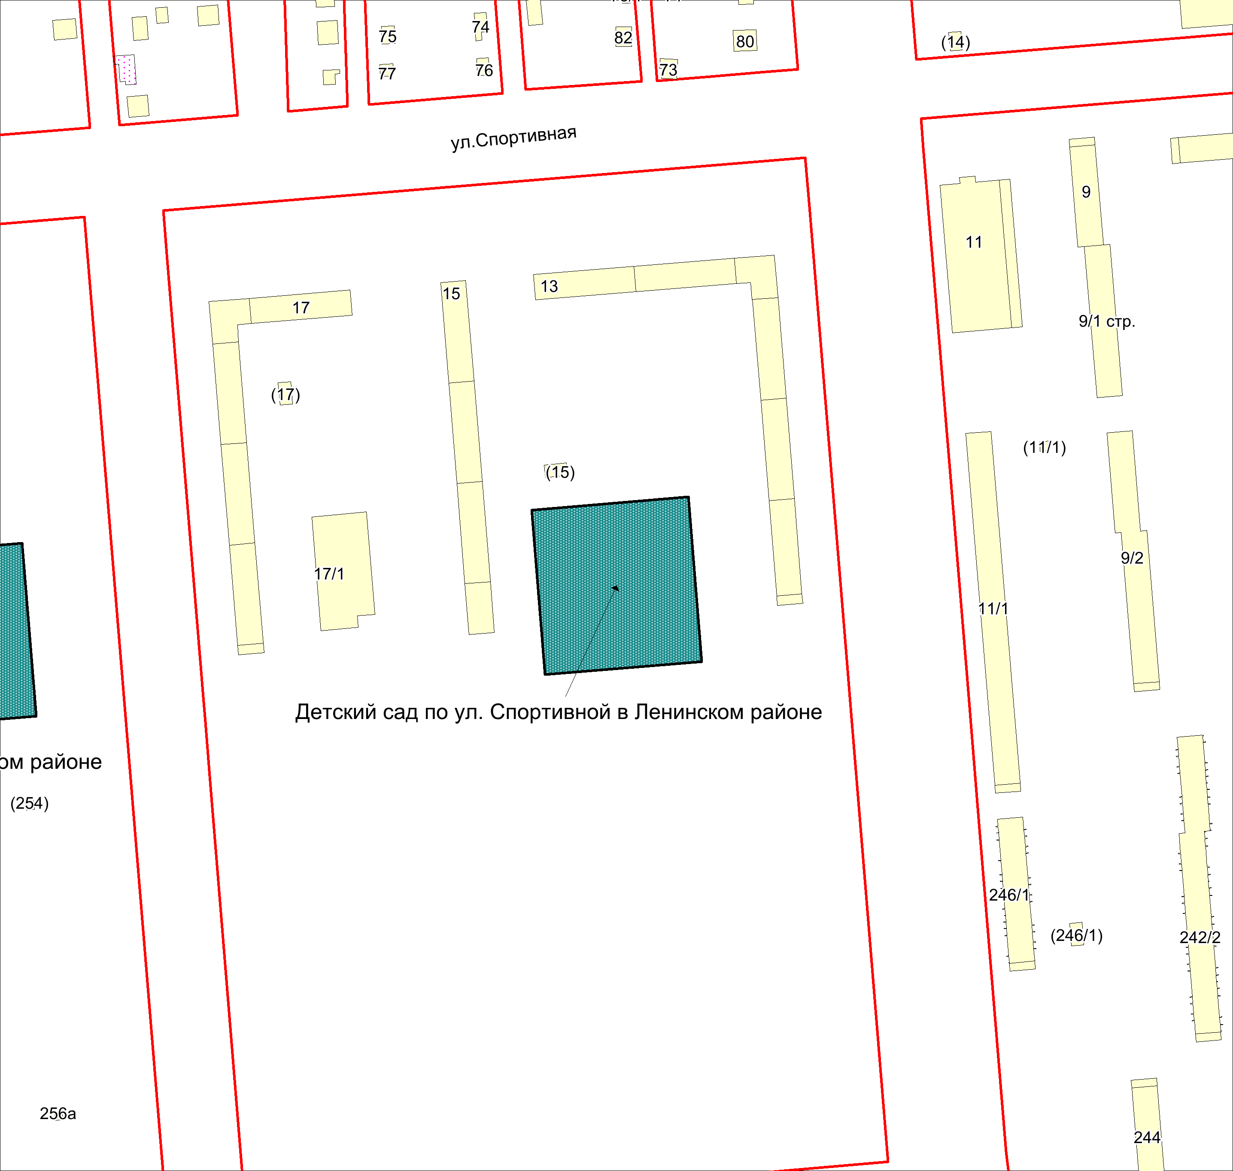
Приложение 46
к Перечню мероприятий (инвестиционных проектов) по проектированию, строительству и реконструкции объектов социальной инфраструктуры города Новосибирска
Фрагмент карты города Новосибирска
Масштаб 1:4500
____________________

Slide 18
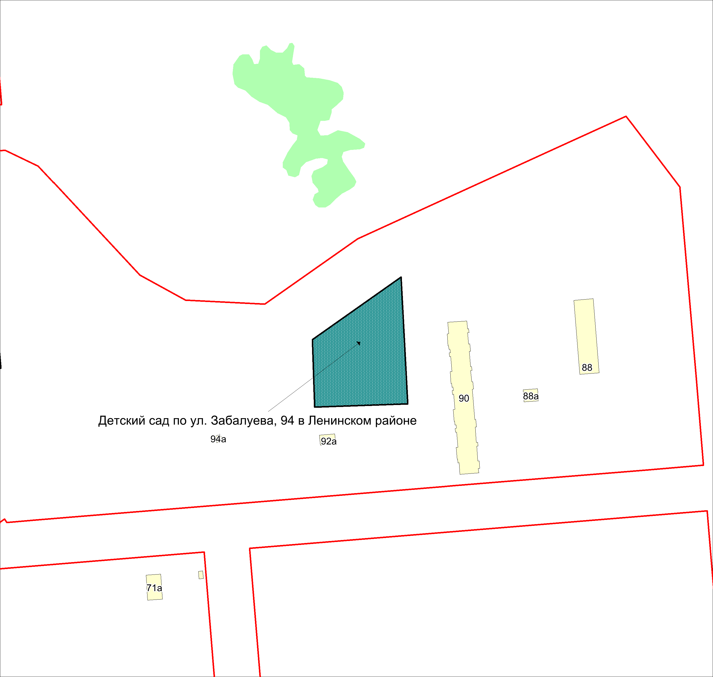
Приложение 47
к Перечню мероприятий (инвестиционных проектов) по проектированию, строительству и реконструкции объектов социальной инфраструктуры города Новосибирска
Фрагмент карты города Новосибирска
Масштаб 1:4500
____________________

Slide 19
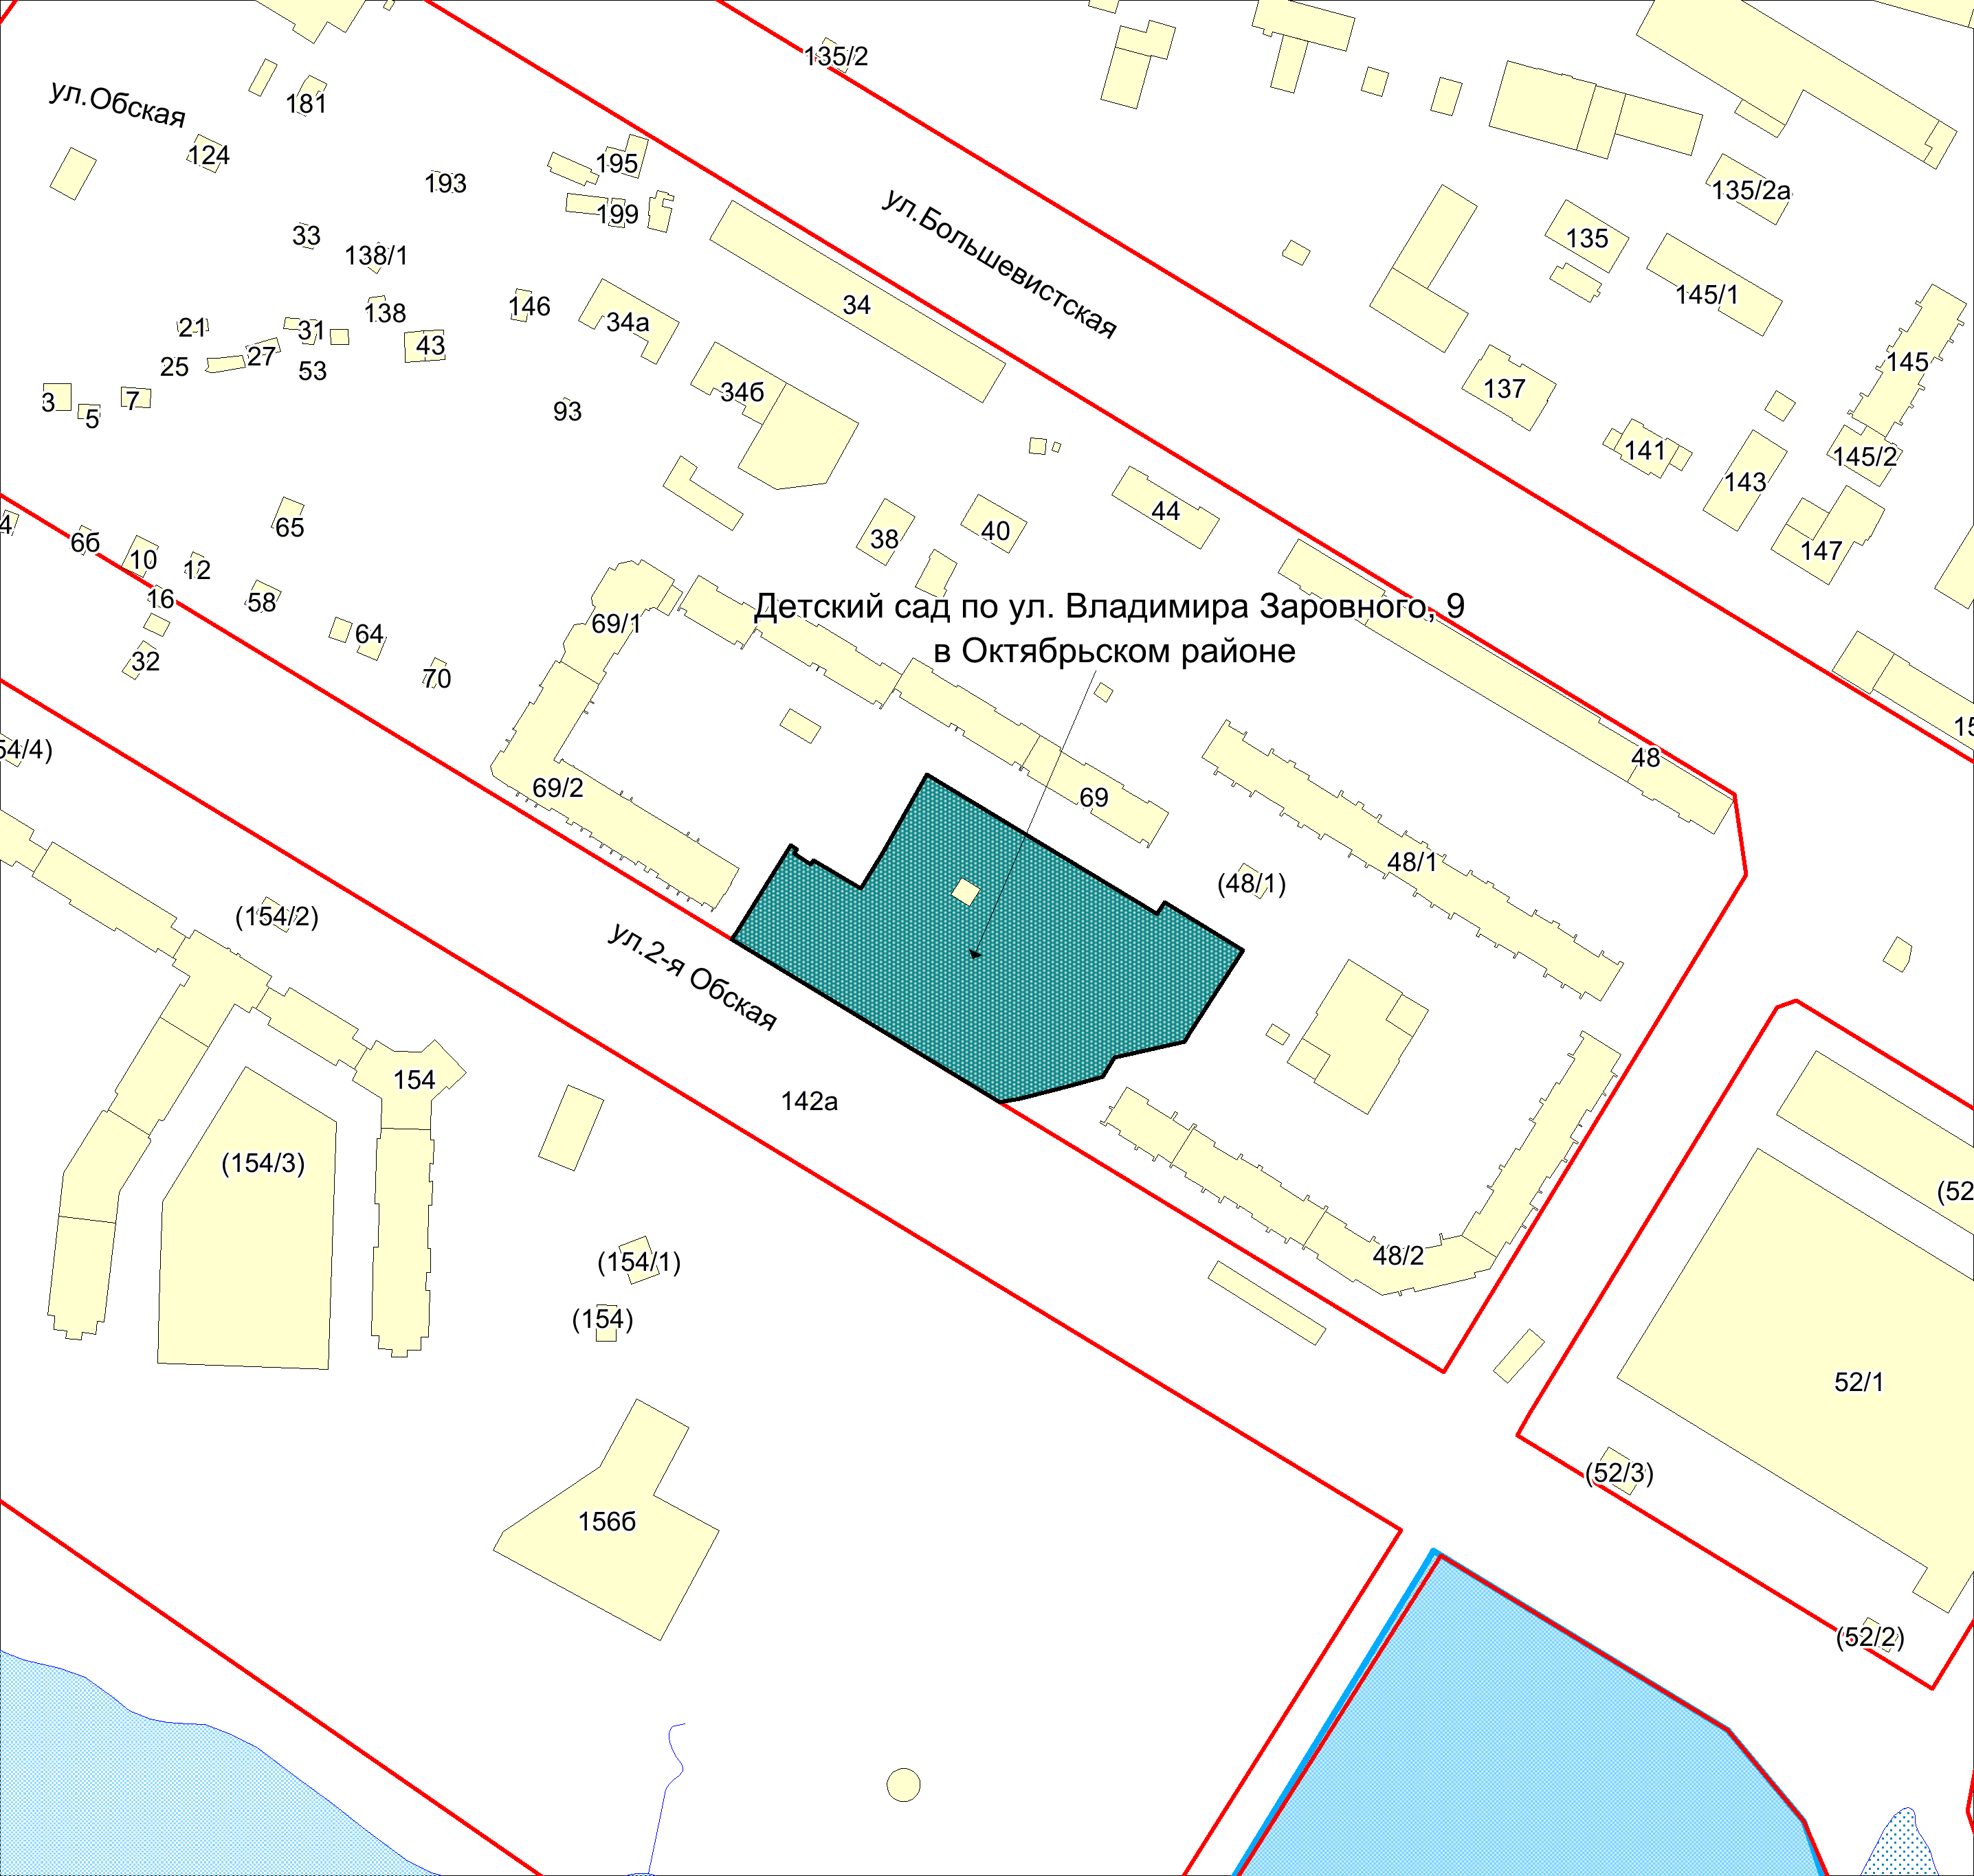
Приложение 48
к Перечню мероприятий (инвестиционных проектов) по проектированию, строительству и реконструкции объектов социальной инфраструктуры города Новосибирска
Фрагмент карты города Новосибирска
Масштаб 1:4500
____________________

Slide 20
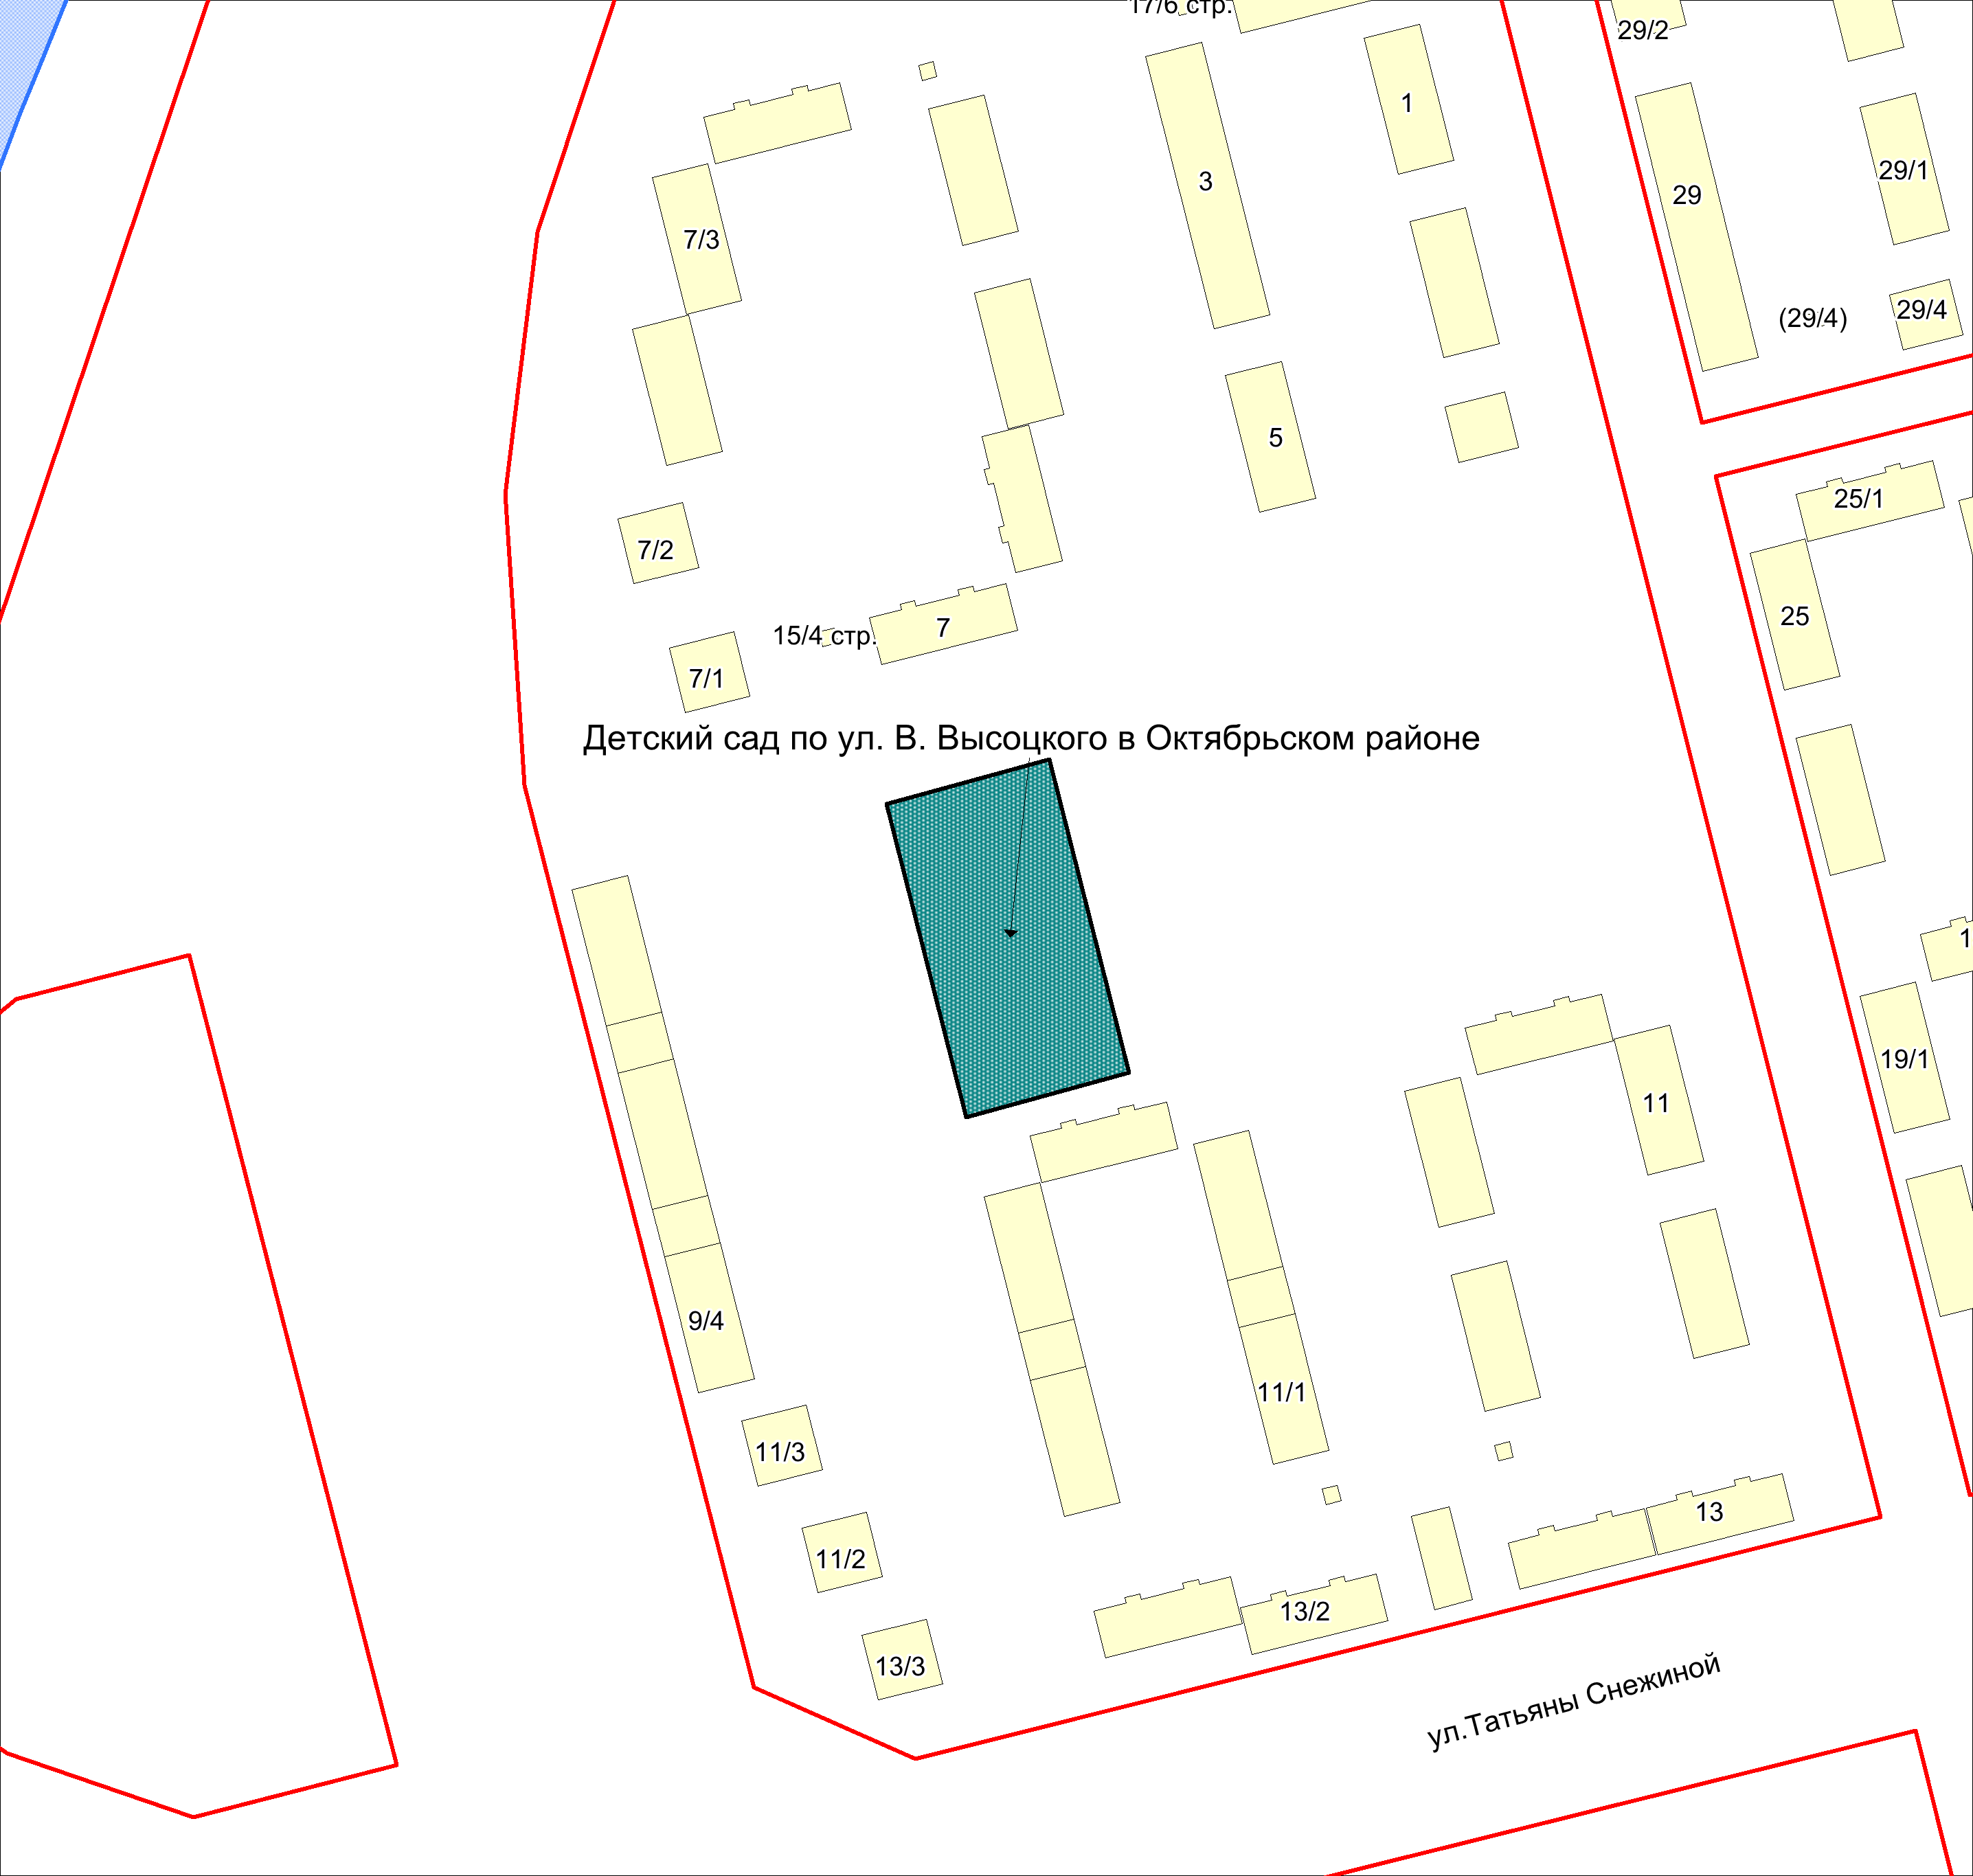
Приложение 49
к Перечню мероприятий (инвестиционных проектов) по проектированию, строительству и реконструкции объектов социальной инфраструктуры города Новосибирска
Фрагмент карты города Новосибирска
Масштаб 1:4500
____________________

Slide 21
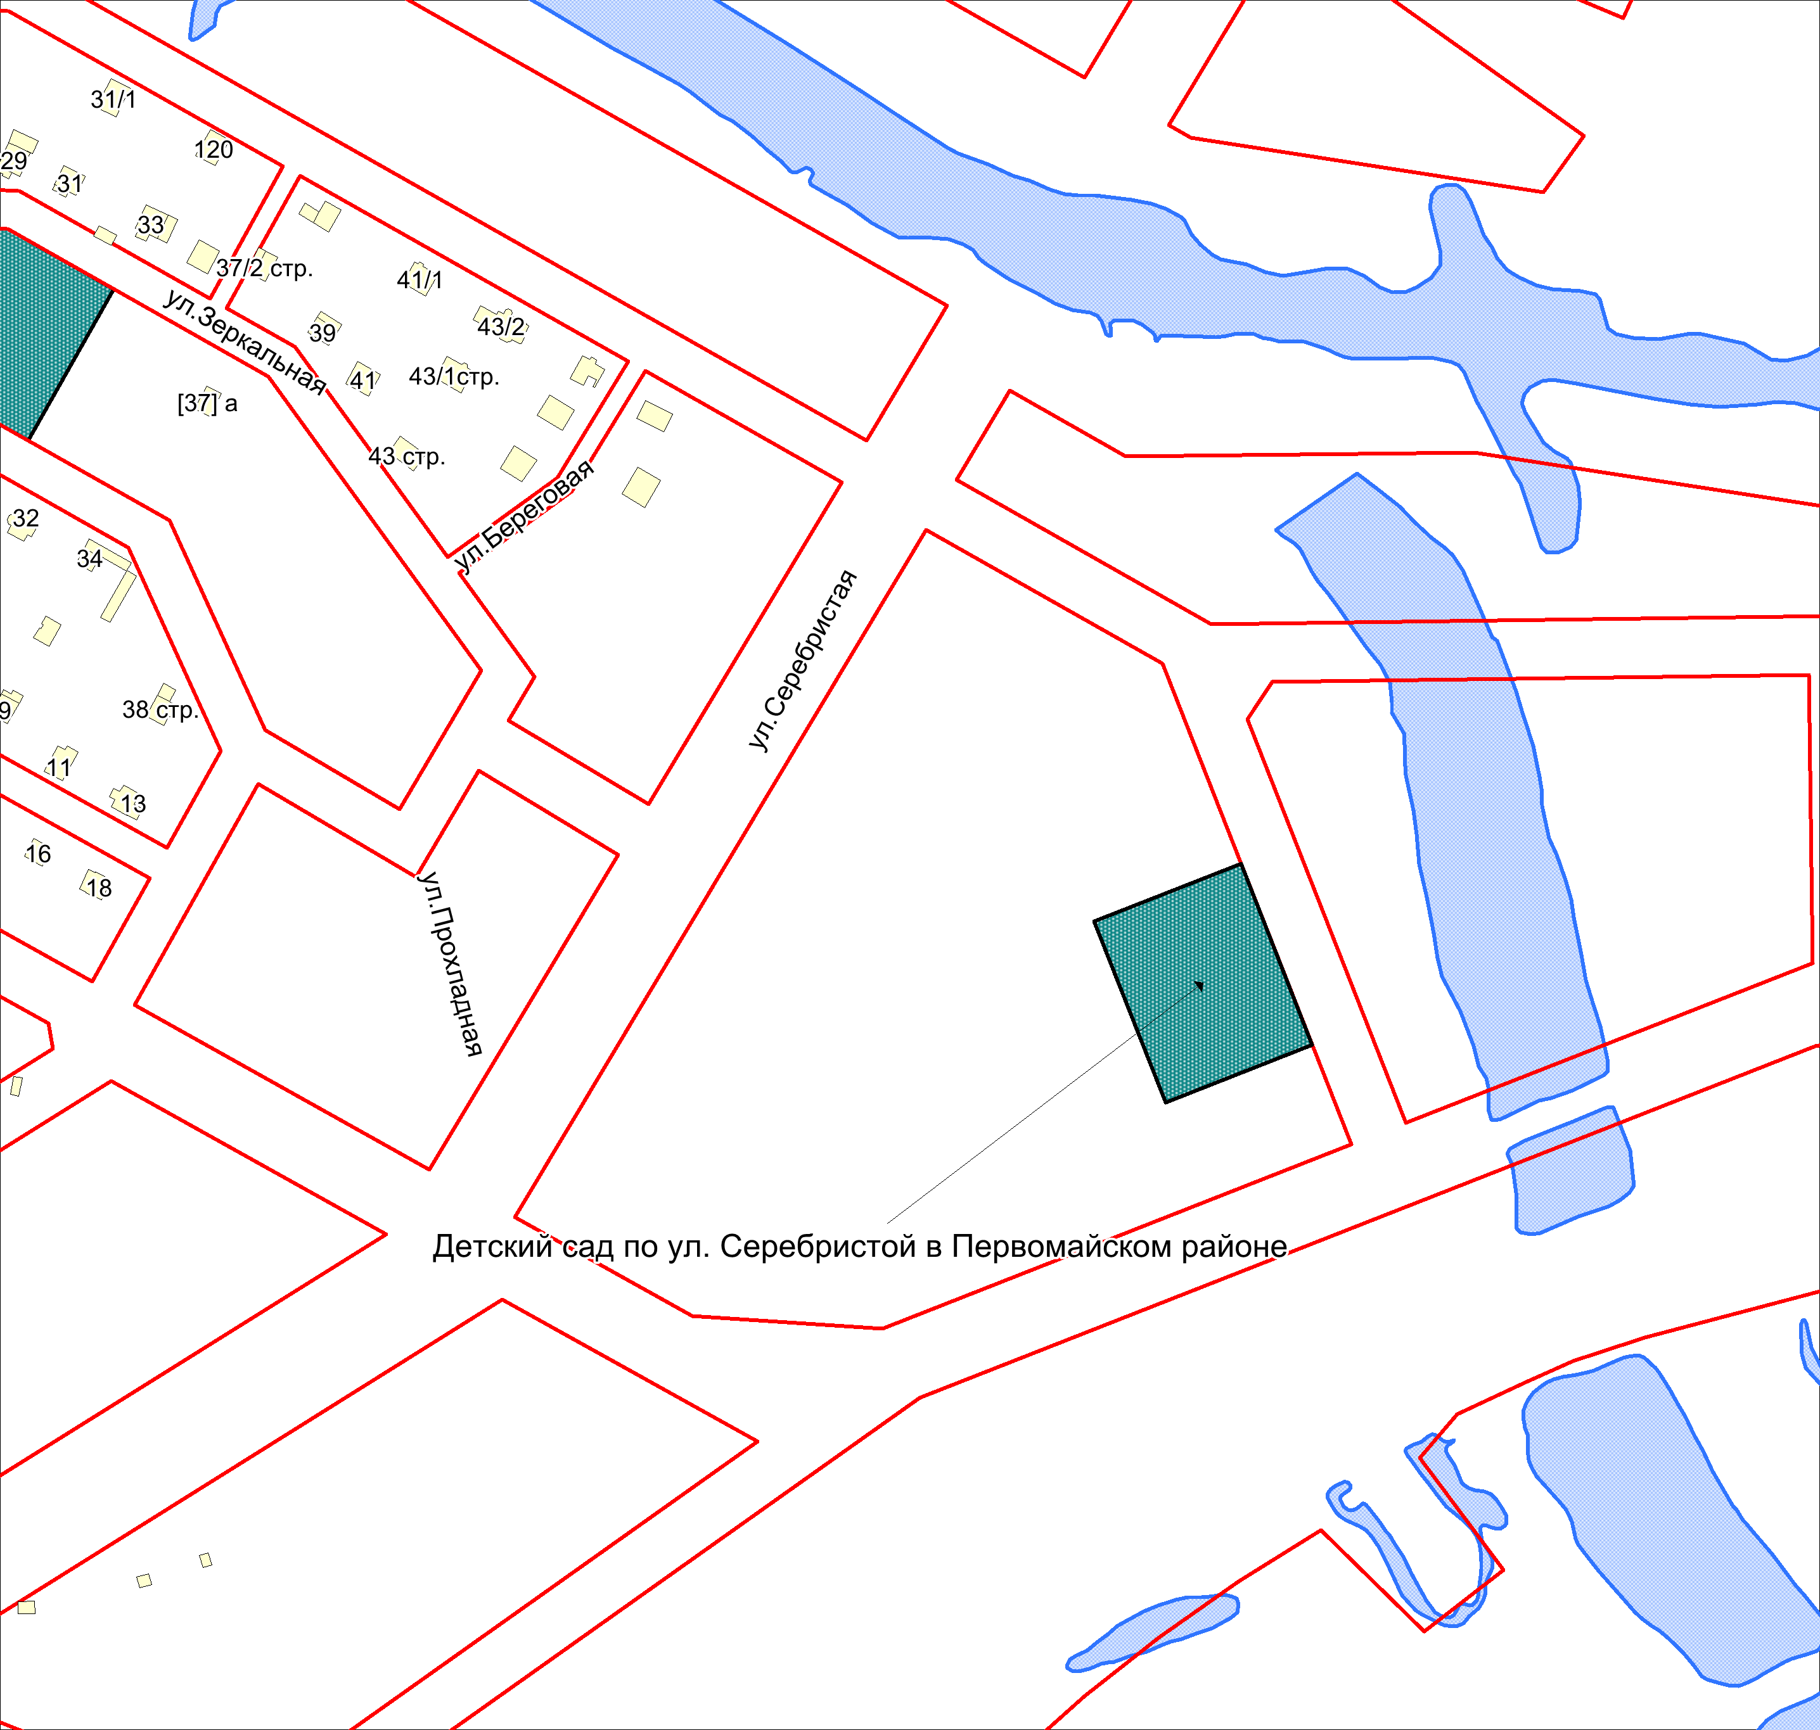
Приложение 50
к Перечню мероприятий (инвестиционных проектов) по проектированию, строительству и реконструкции объектов социальной инфраструктуры города Новосибирска
Фрагмент карты города Новосибирска
Масштаб 1:4500
____________________

Slide 22
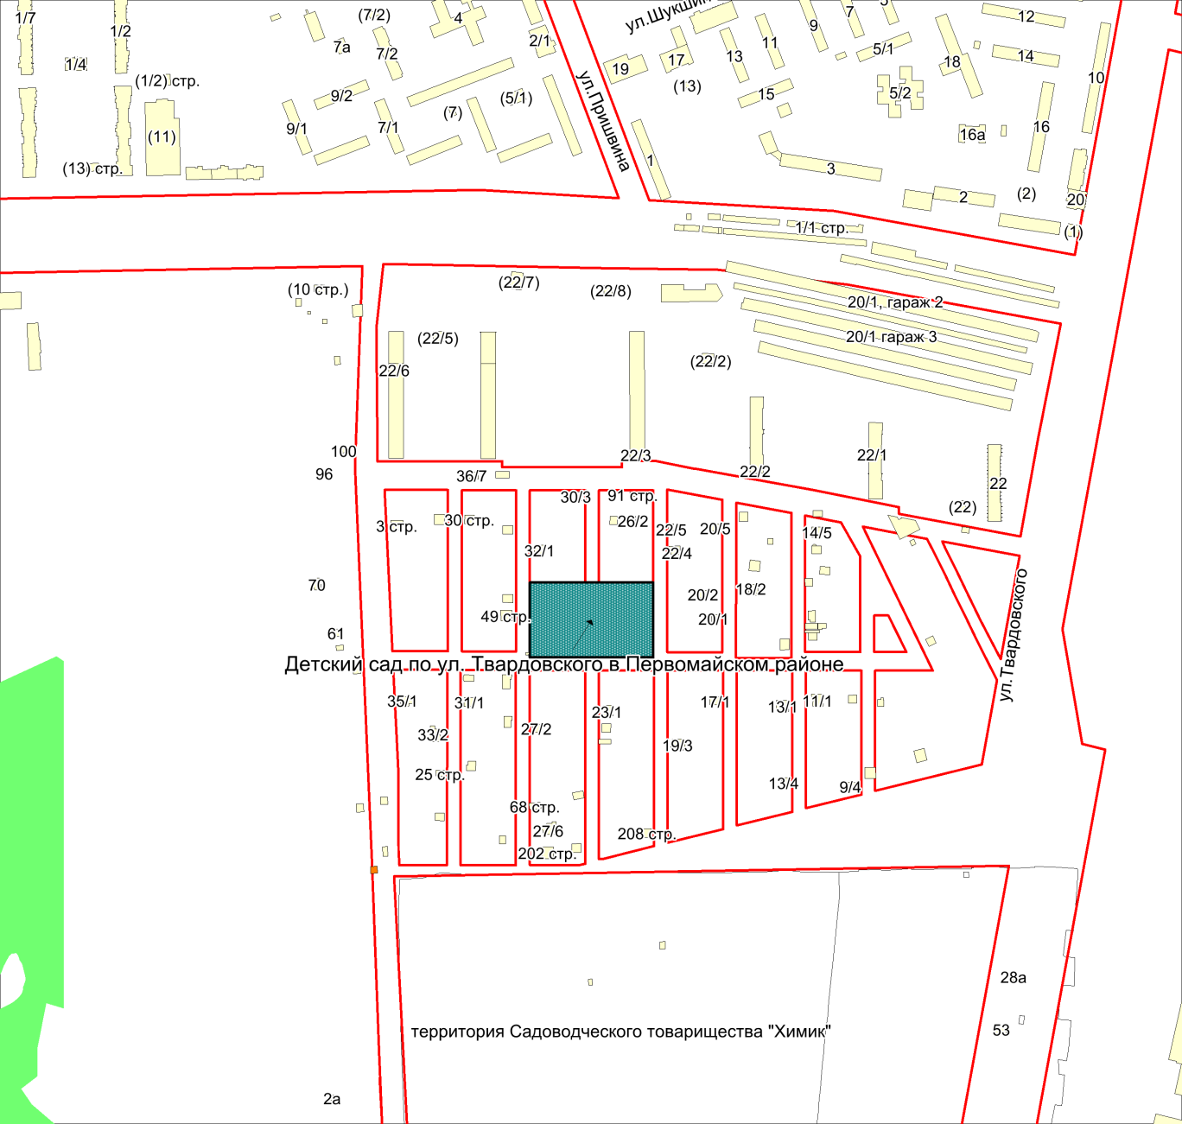
Приложение 51
к Перечню мероприятий (инвестиционных проектов) по проектированию, строительству и реконструкции объектов социальной инфраструктуры города Новосибирска
Фрагмент карты города Новосибирска
Масштаб 1:4500
____________________

Slide 23
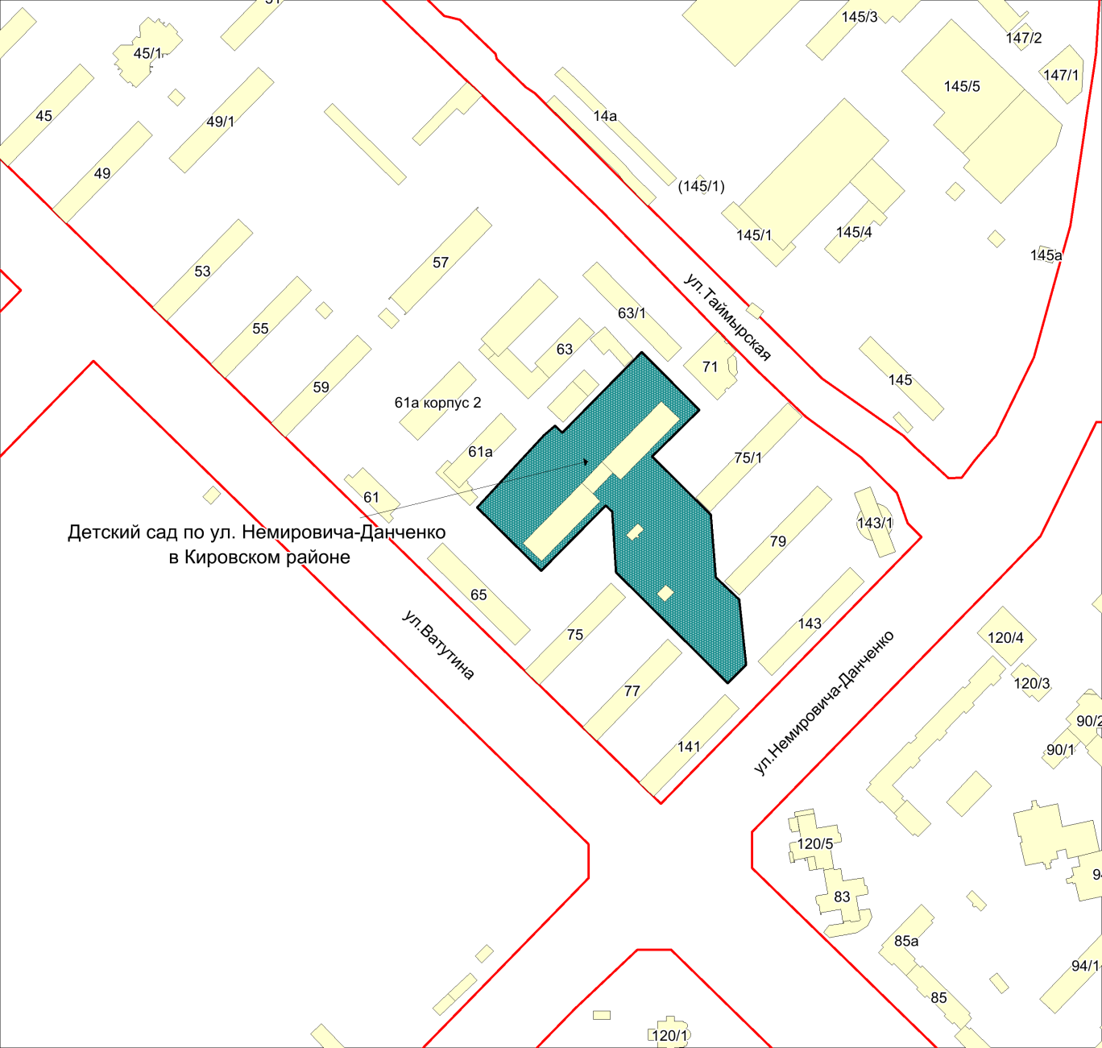
Приложение 57
к Перечню мероприятий (инвестиционных проектов) по проектированию, строительству и реконструкции объектов социальной инфраструктуры города Новосибирска
Фрагмент карты города Новосибирска
Масштаб 1:4500
____________________

Slide 24
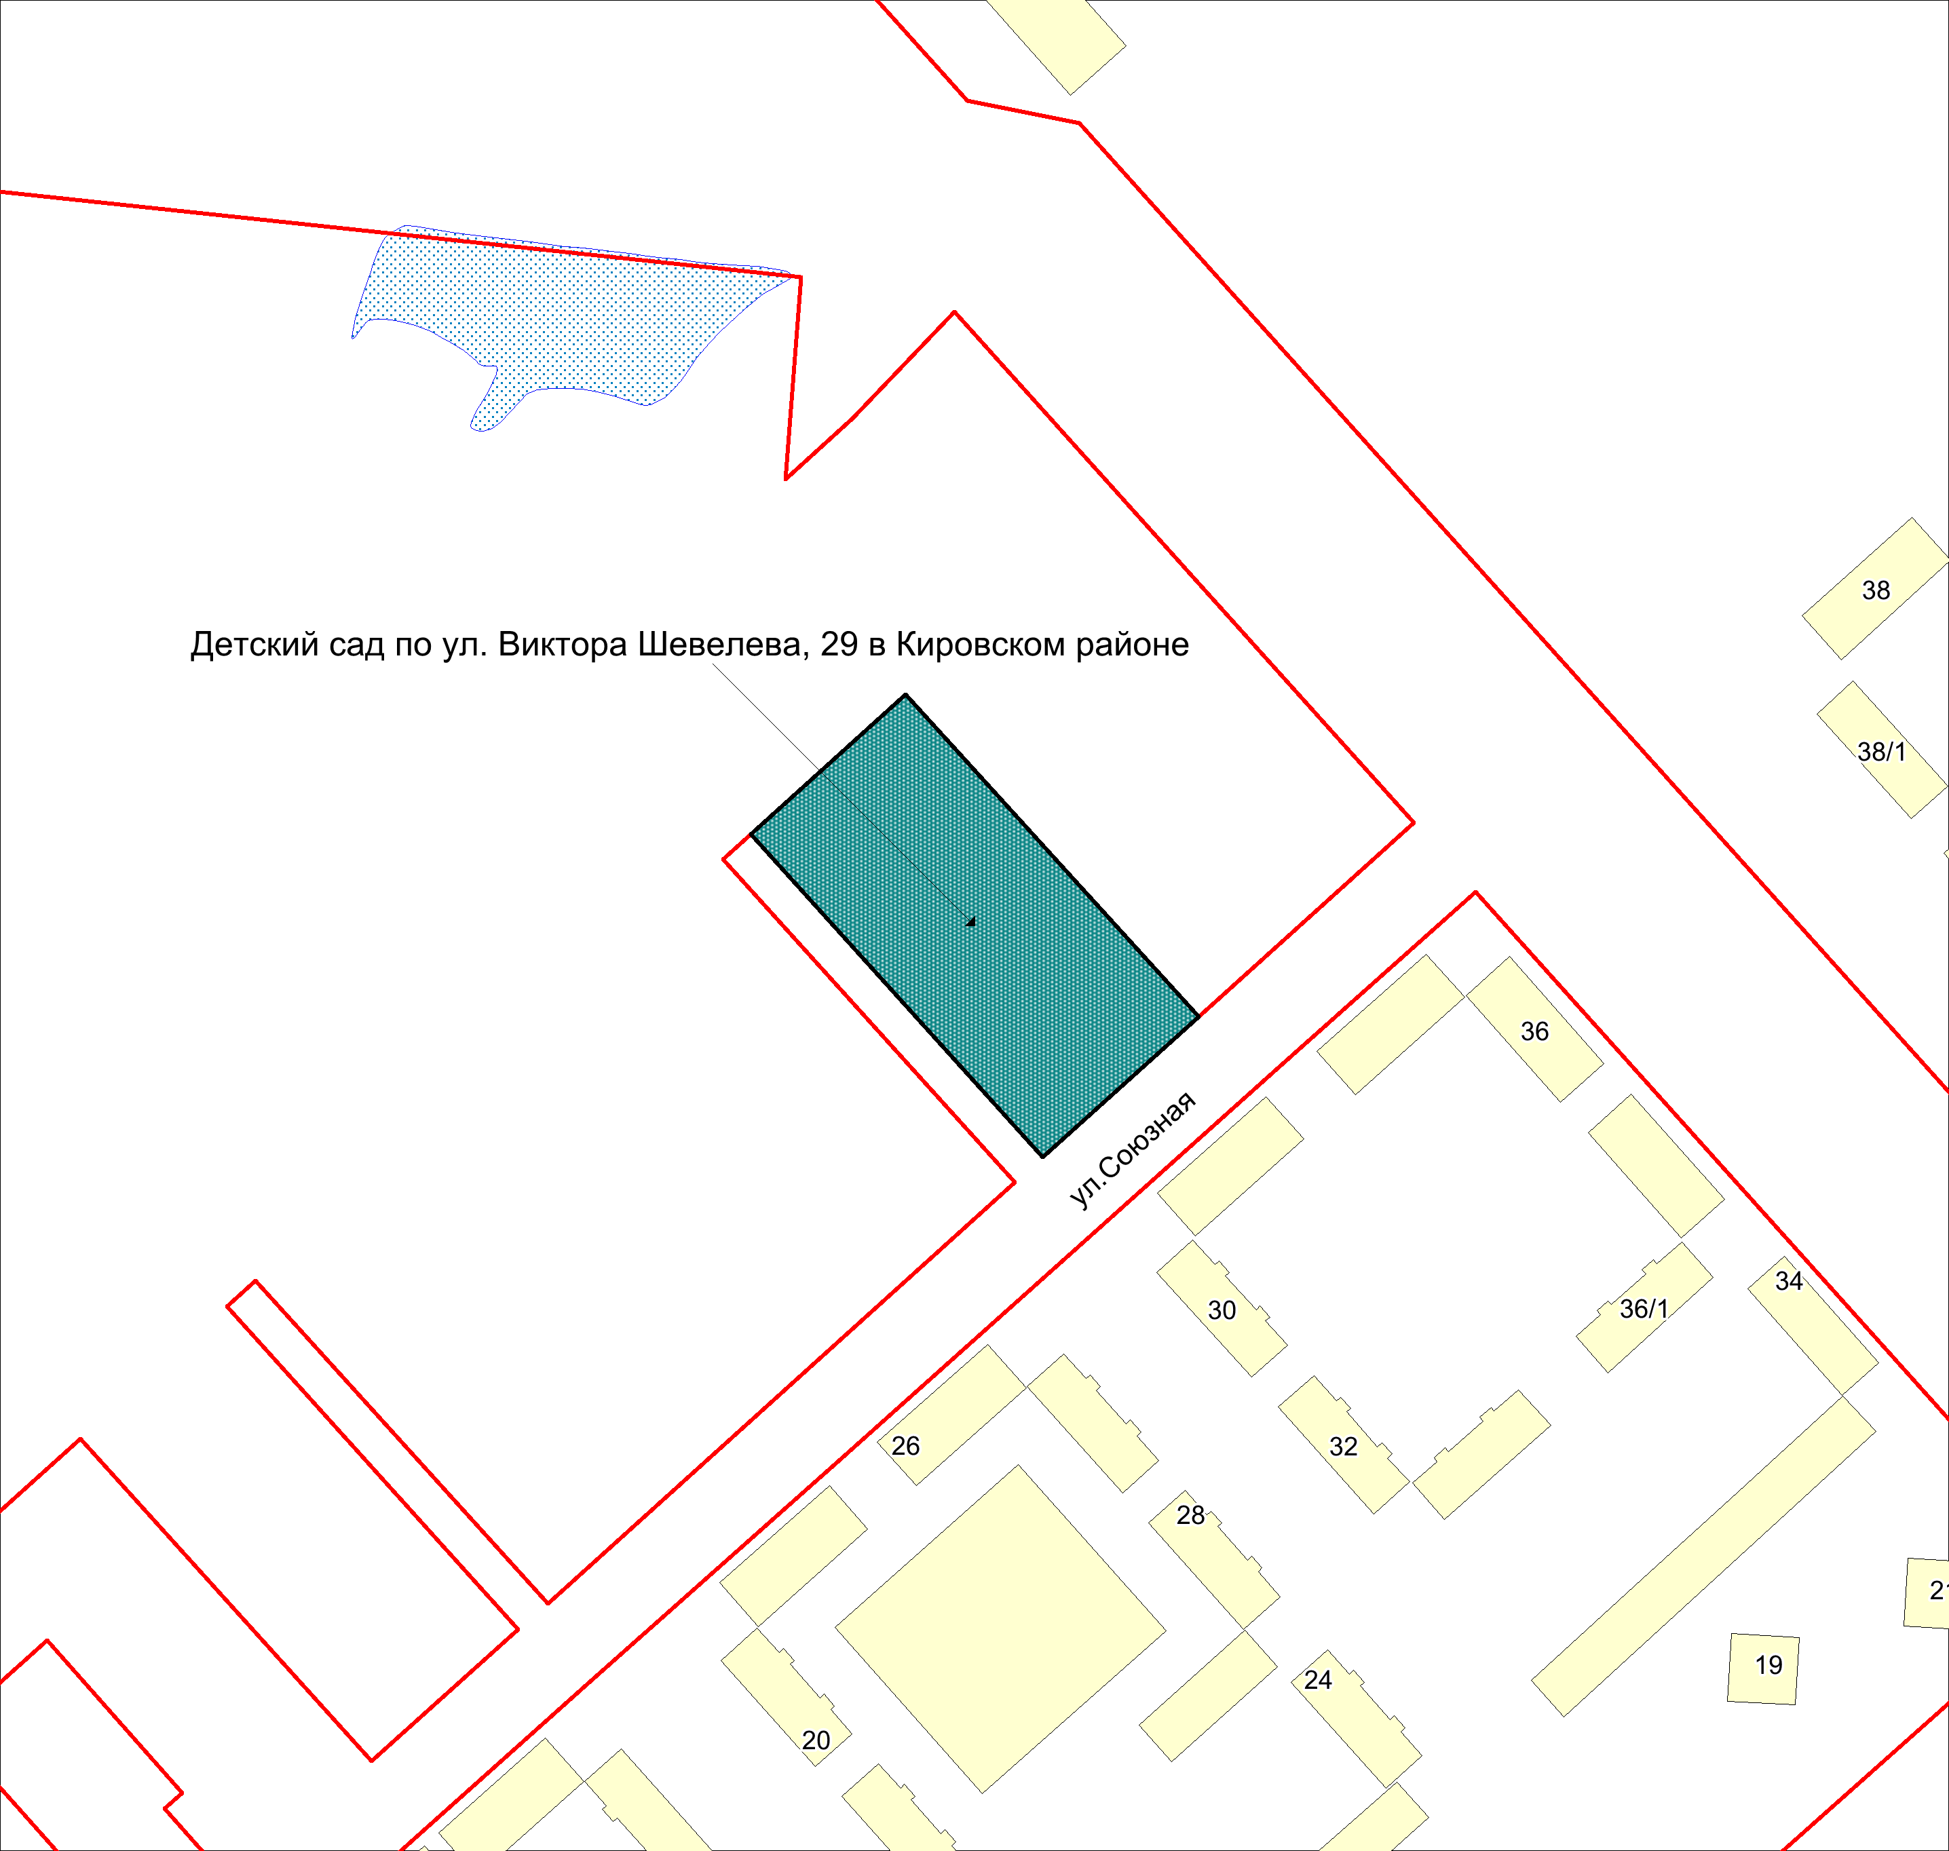
Приложение 72
к Перечню мероприятий (инвестиционных проектов) по проектированию, строительству и реконструкции объектов социальной инфраструктуры города Новосибирска
Фрагмент карты города Новосибирска
Масштаб 1:4500
____________________

Slide 25
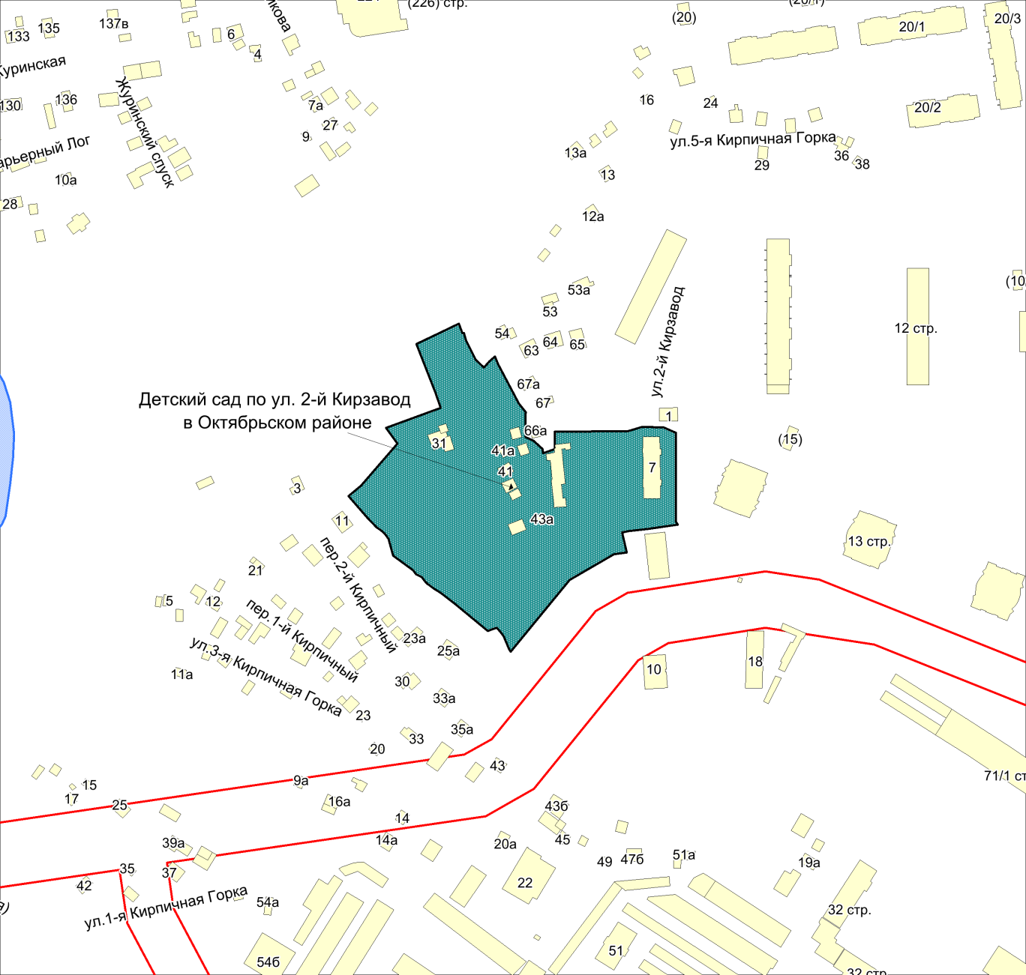
Приложение 75
к Перечню мероприятий (инвестиционных проектов) по проектированию, строительству и реконструкции объектов социальной инфраструктуры города Новосибирска
Фрагмент карты города Новосибирска
Масштаб 1:4500
____________________

Slide 26
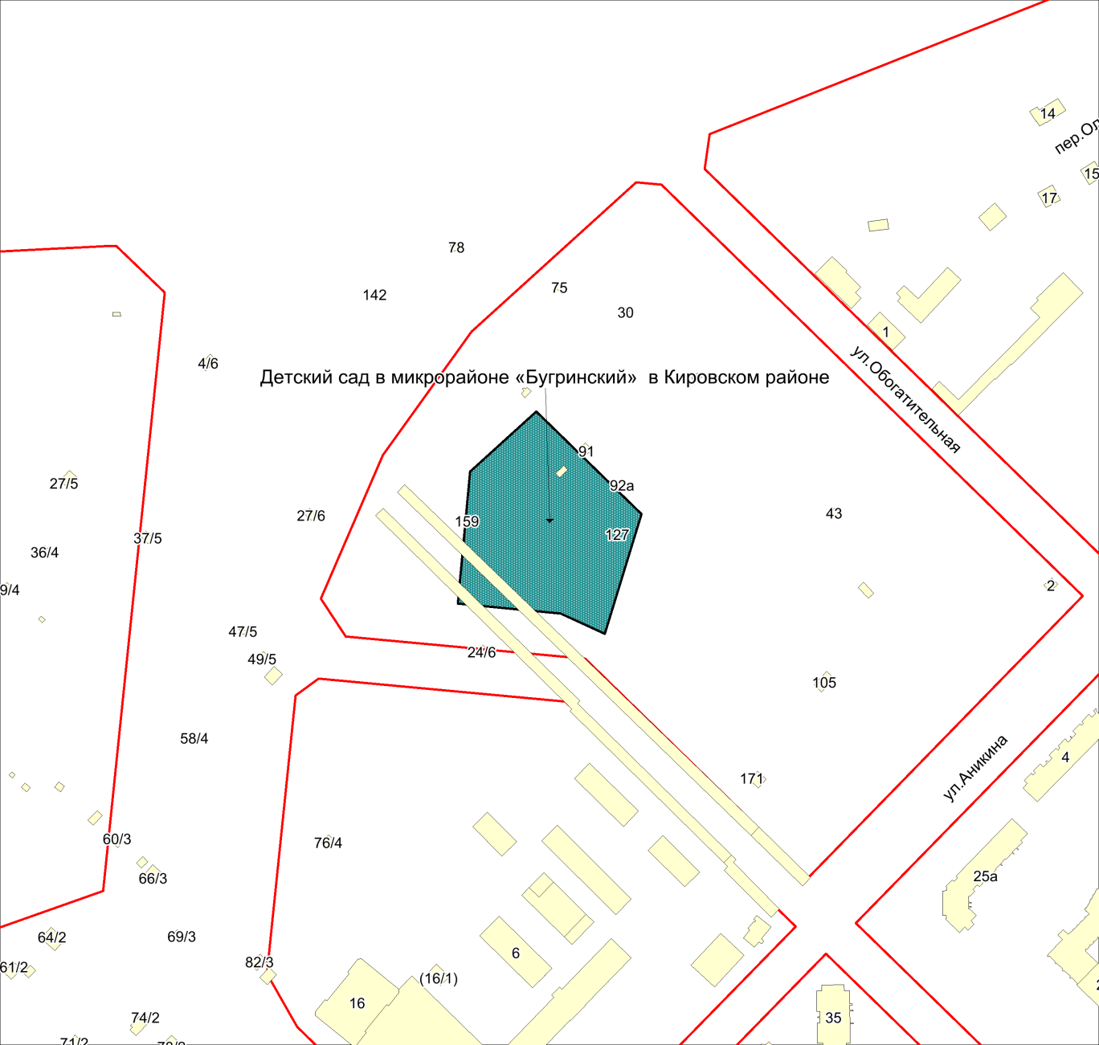
Приложение 80
к Перечню мероприятий (инвестиционных проектов) по проектированию, строительству и реконструкции объектов социальной инфраструктуры города Новосибирска
Фрагмент карты города Новосибирска
Масштаб 1:4500
____________________

Slide 27
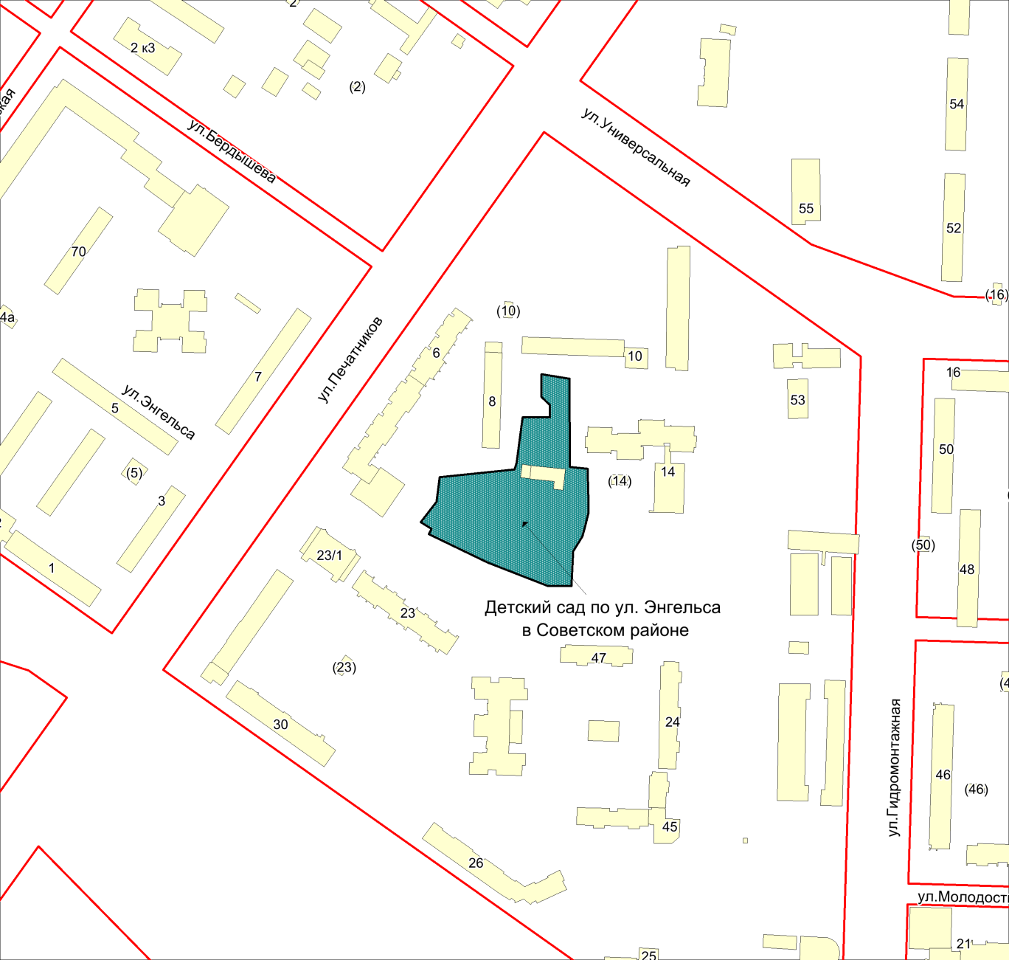
Приложение 85.5
к Перечню мероприятий (инвестиционных проектов) по проектированию, строительству и реконструкции объектов социальной инфраструктуры города Новосибирска
Фрагмент карты города Новосибирска
Масштаб 1:4500
____________________

Slide 28
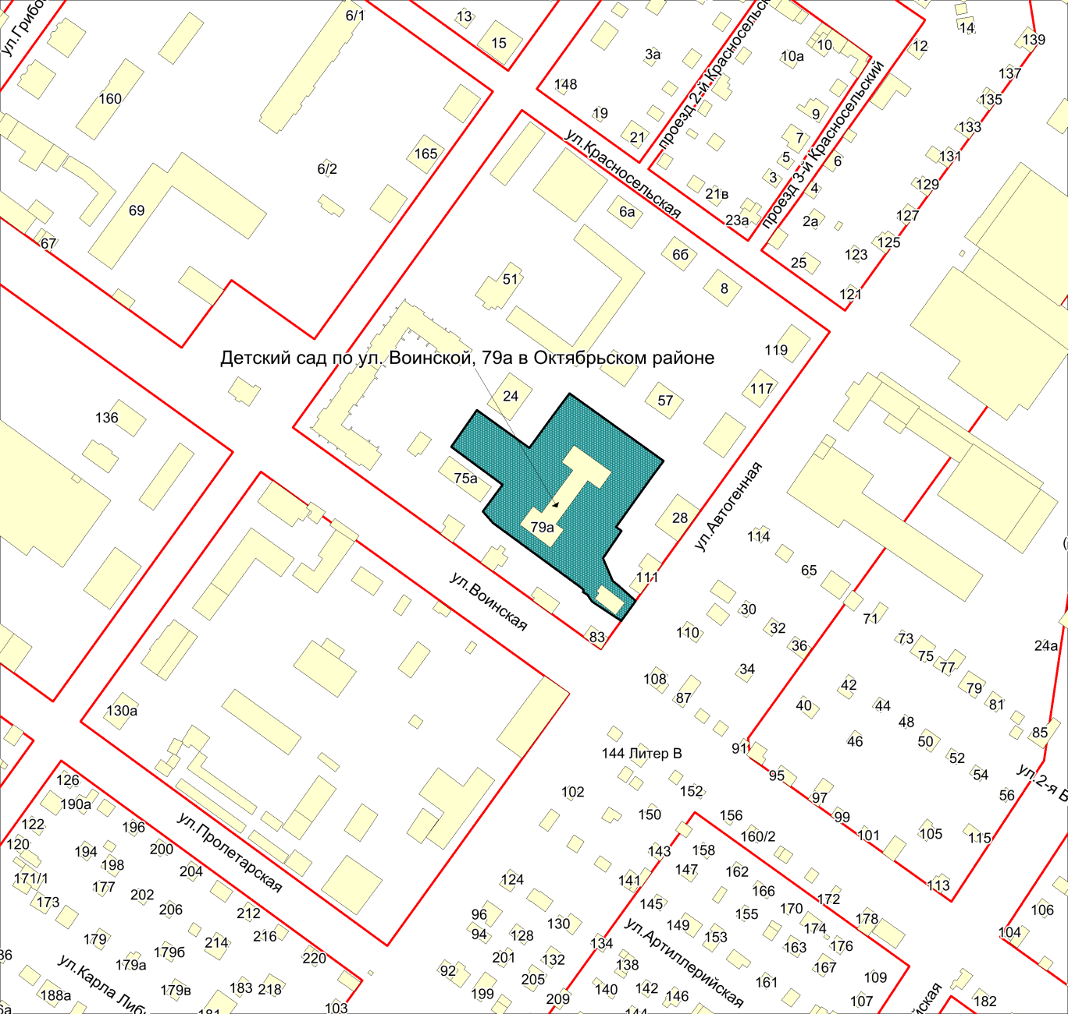
Приложение 85.8
к Перечню мероприятий (инвестиционных проектов) по проектированию, строительству и реконструкции объектов социальной инфраструктуры города Новосибирска
Фрагмент карты города Новосибирска
Масштаб 1:4500
____________________

Slide 29
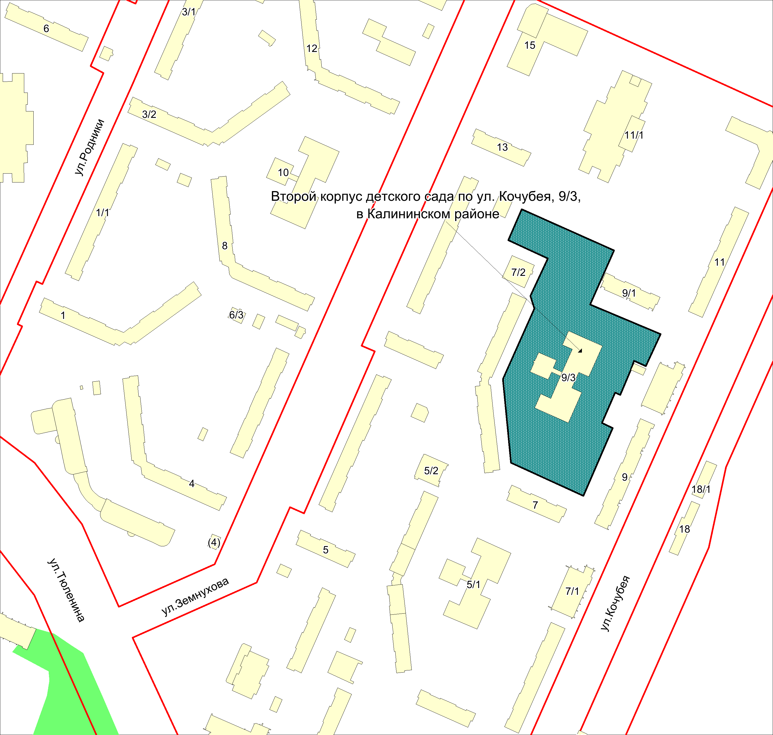
Приложение 85.9
к Перечню мероприятий (инвестиционных проектов) по проектированию, строительству и реконструкции объектов социальной инфраструктуры города Новосибирска
Фрагмент карты города Новосибирска
Масштаб 1:4500
____________________

Slide 30
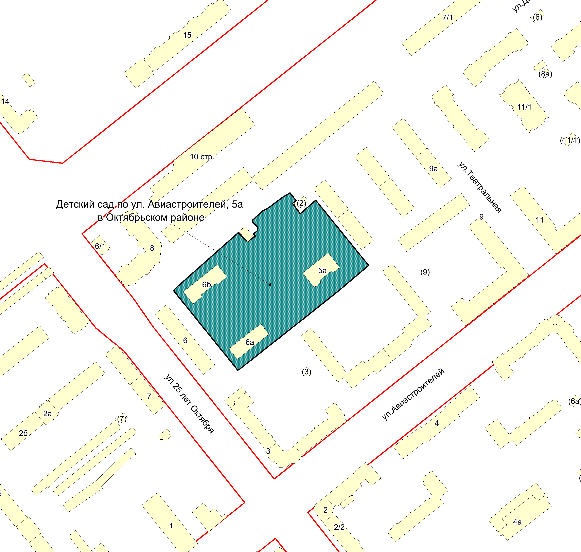
Приложение 85.10
к Перечню мероприятий (инвестиционных проектов) по проектированию, строительству и реконструкции объектов социальной инфраструктуры города Новосибирска
Фрагмент карты города Новосибирска
Масштаб 1:4500
____________________

Slide 31
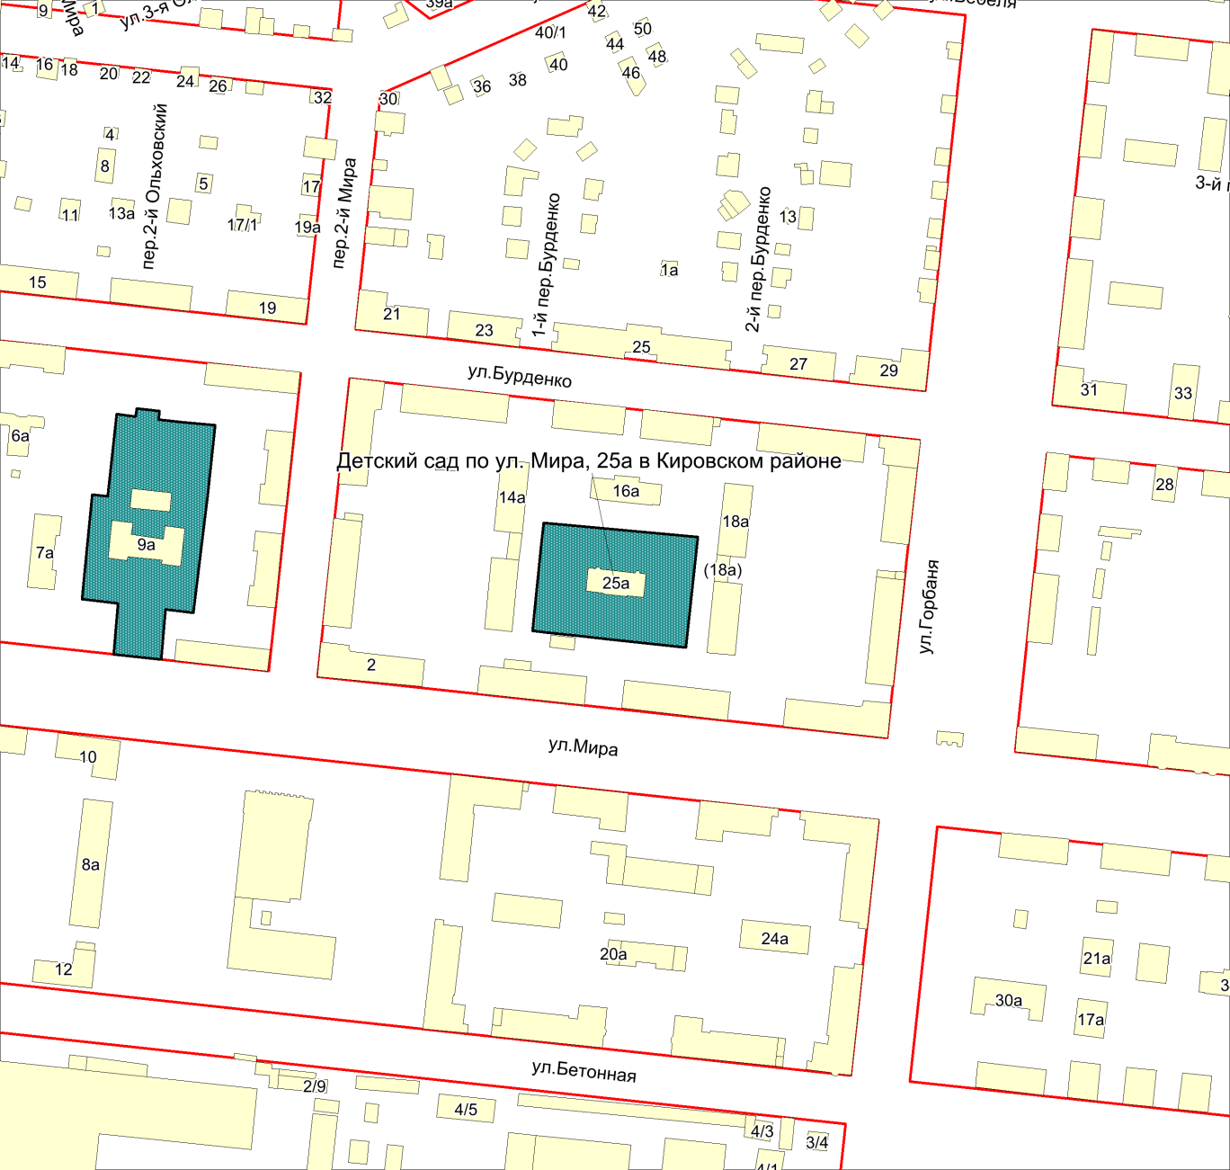
Приложение 85.11
к Перечню мероприятий (инвестиционных проектов) по проектированию, строительству и реконструкции объектов социальной инфраструктуры города Новосибирска
Фрагмент карты города Новосибирска
Масштаб 1:4500
____________________

Slide 32
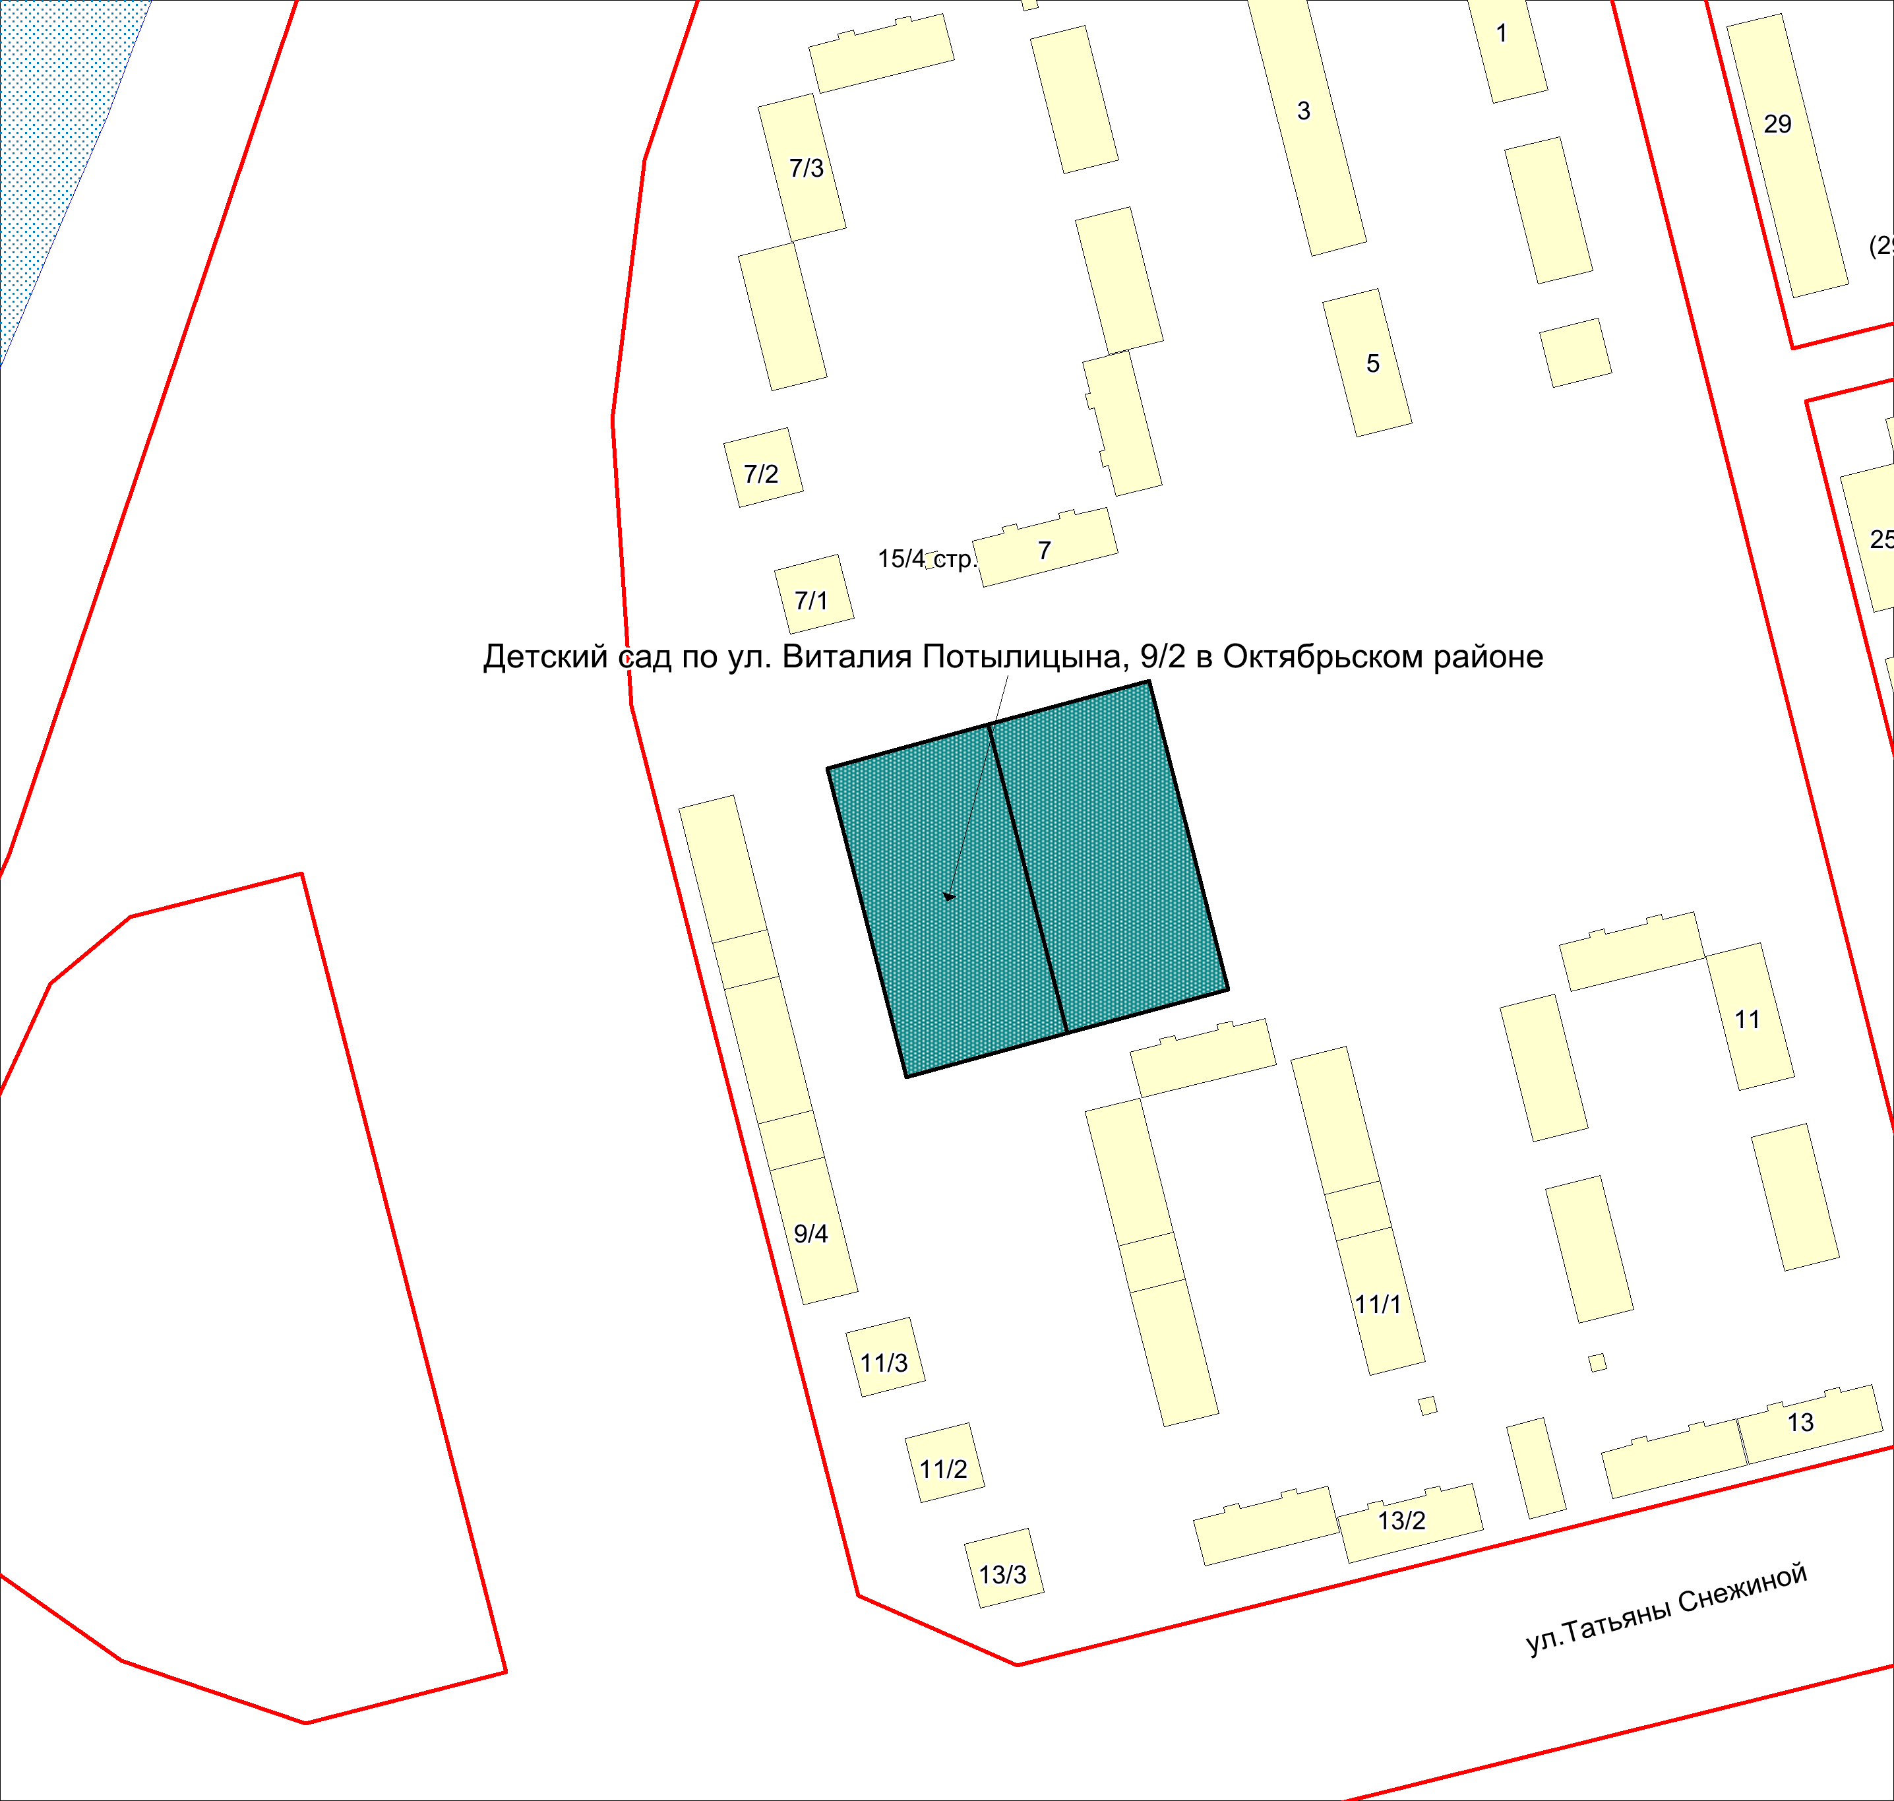
Приложение 85.12
к Перечню мероприятий (инвестиционных проектов) по проектированию, строительству и реконструкции объектов социальной инфраструктуры города Новосибирска
Фрагмент карты города Новосибирска
Масштаб 1:4500
____________________

Slide 33
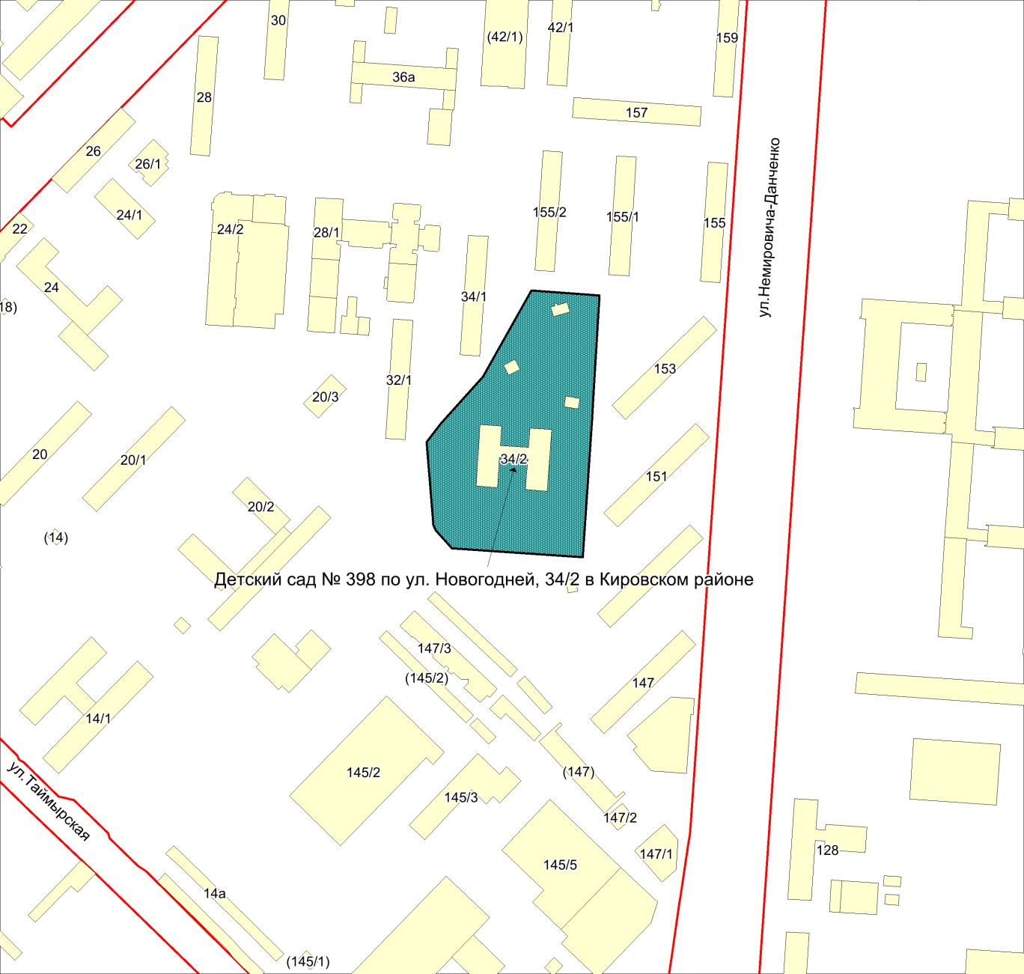
Приложение 85.13
к Перечню мероприятий (инвестиционных проектов) по проектированию, строительству и реконструкции объектов социальной инфраструктуры города Новосибирска
Фрагмент карты города Новосибирска
Масштаб 1:4500
____________________

Slide 34
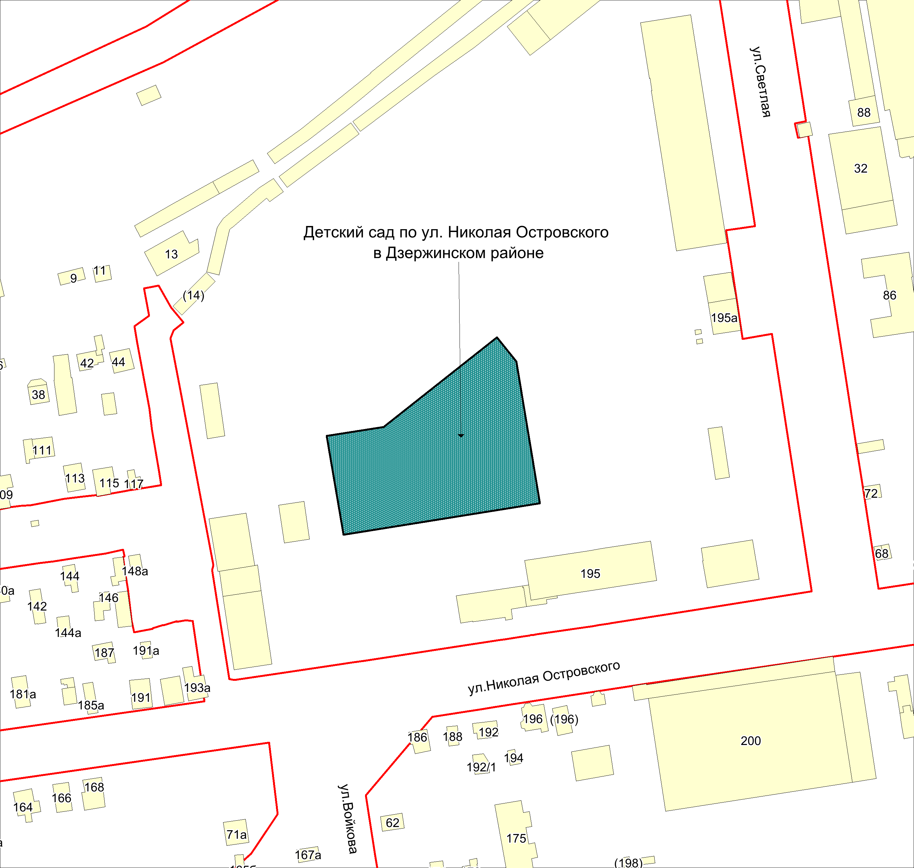
Приложение 85.14
к Перечню мероприятий (инвестиционных проектов) по проектированию, строительству и реконструкции объектов социальной инфраструктуры города Новосибирска
Фрагмент карты города Новосибирска
Масштаб 1:4500
____________________

Slide 35
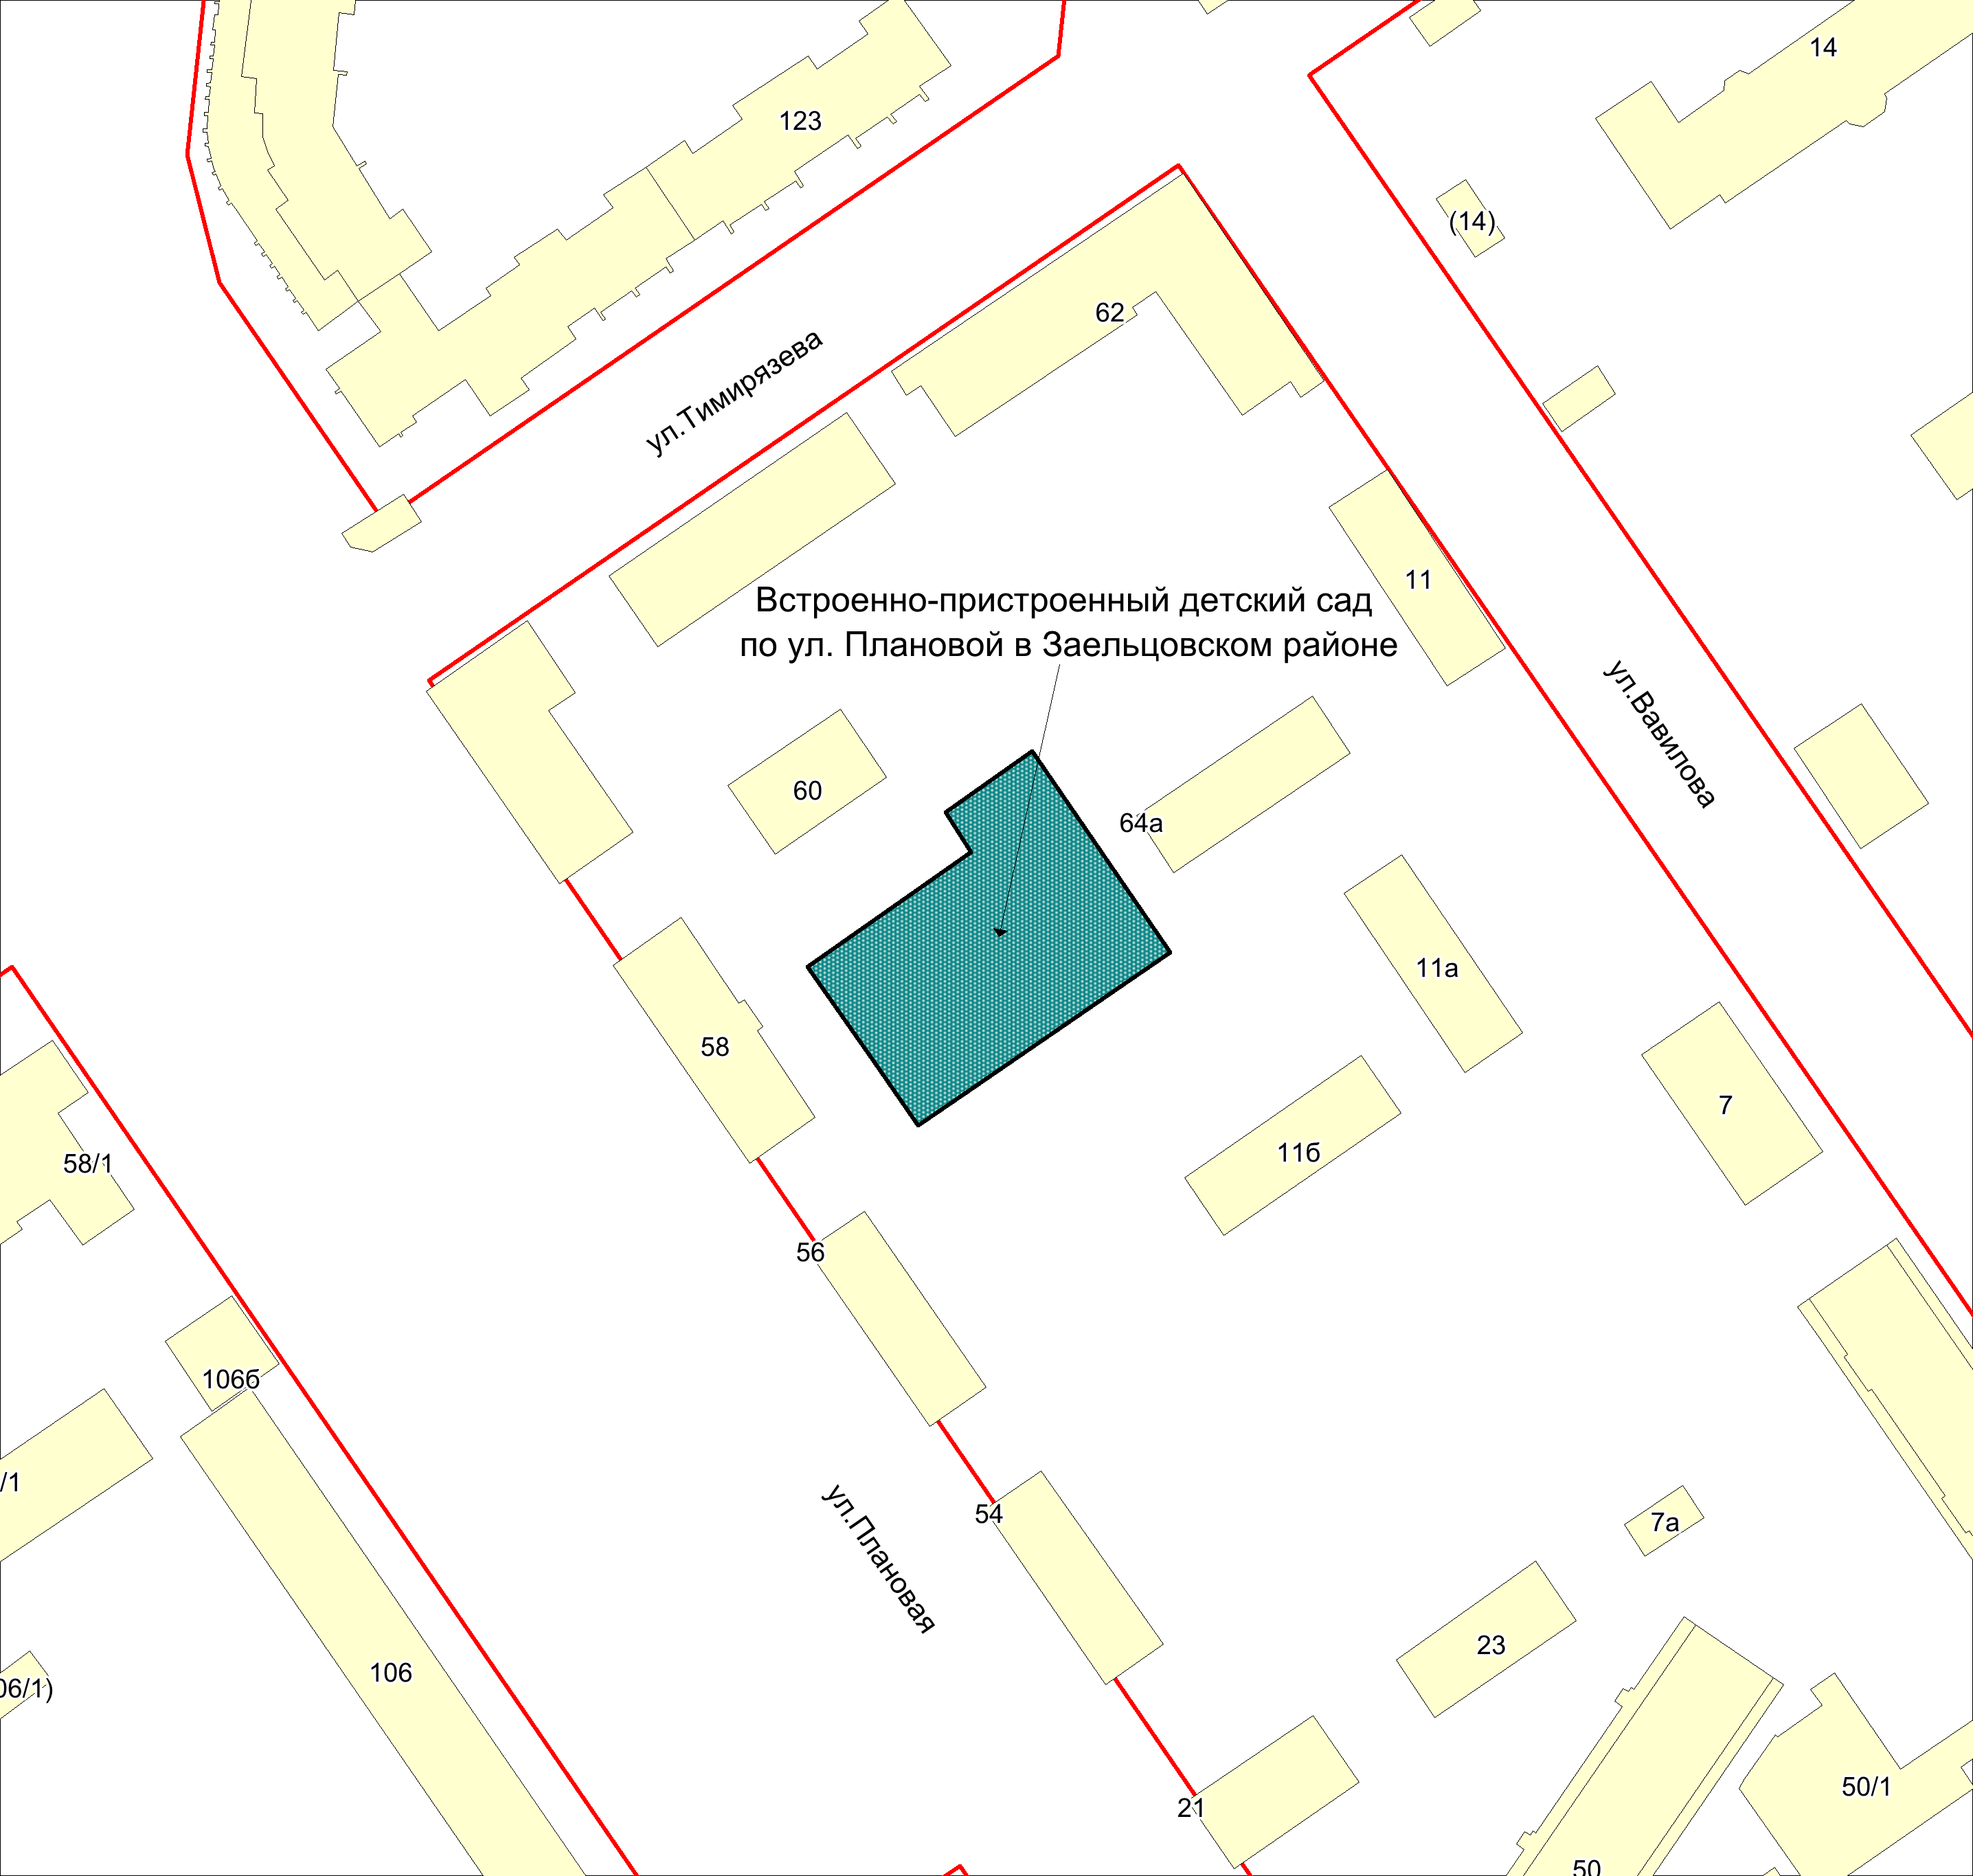
Приложение 85.15
к Перечню мероприятий (инвестиционных проектов) по проектированию, строительству и реконструкции объектов социальной инфраструктуры города Новосибирска
Фрагмент карты города Новосибирска
Масштаб 1:4500
____________________

Slide 36
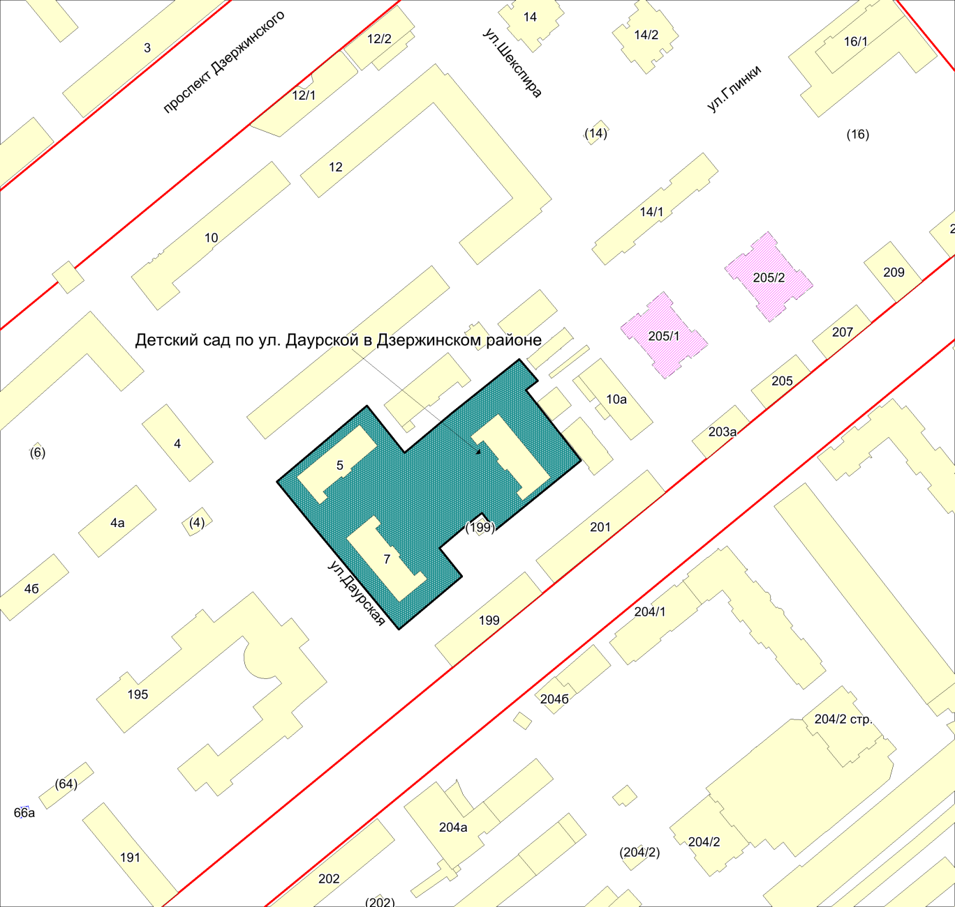
Приложение 85.16
к Перечню мероприятий (инвестиционных проектов) по проектированию, строительству и реконструкции объектов социальной инфраструктуры города Новосибирска
Фрагмент карты города Новосибирска
Масштаб 1:4500
____________________

Slide 37
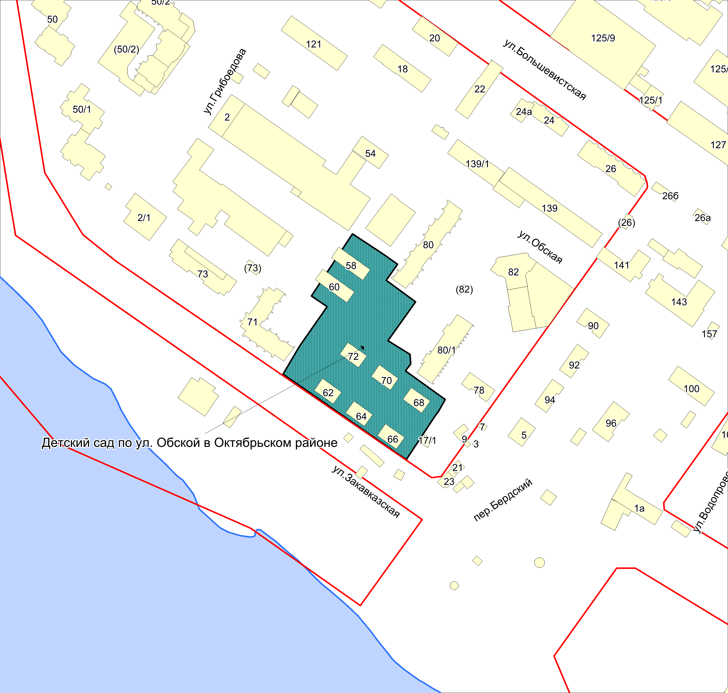
Приложение 85.17
к Перечню мероприятий (инвестиционных проектов) по проектированию, строительству и реконструкции объектов социальной инфраструктуры города Новосибирска
Фрагмент карты города Новосибирска
Масштаб 1:4500
____________________

Slide 38
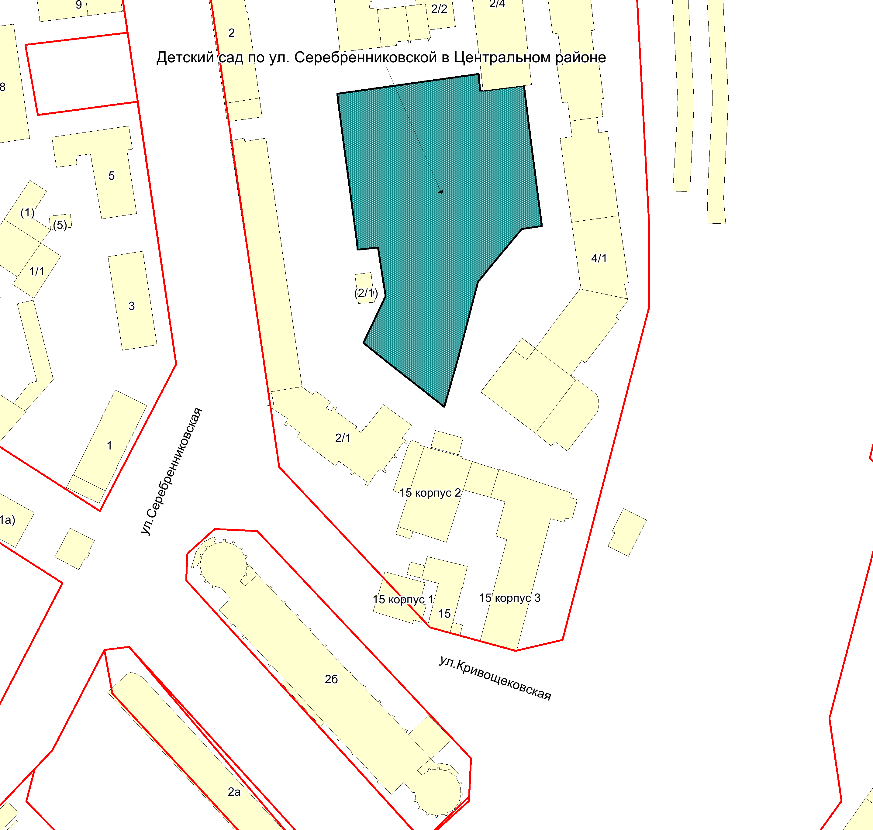
Приложение 85.18
к Перечню мероприятий (инвестиционных проектов) по проектированию, строительству и реконструкции объектов социальной инфраструктуры города Новосибирска
Фрагмент карты города Новосибирска
Масштаб 1:4500
____________________

Slide 39
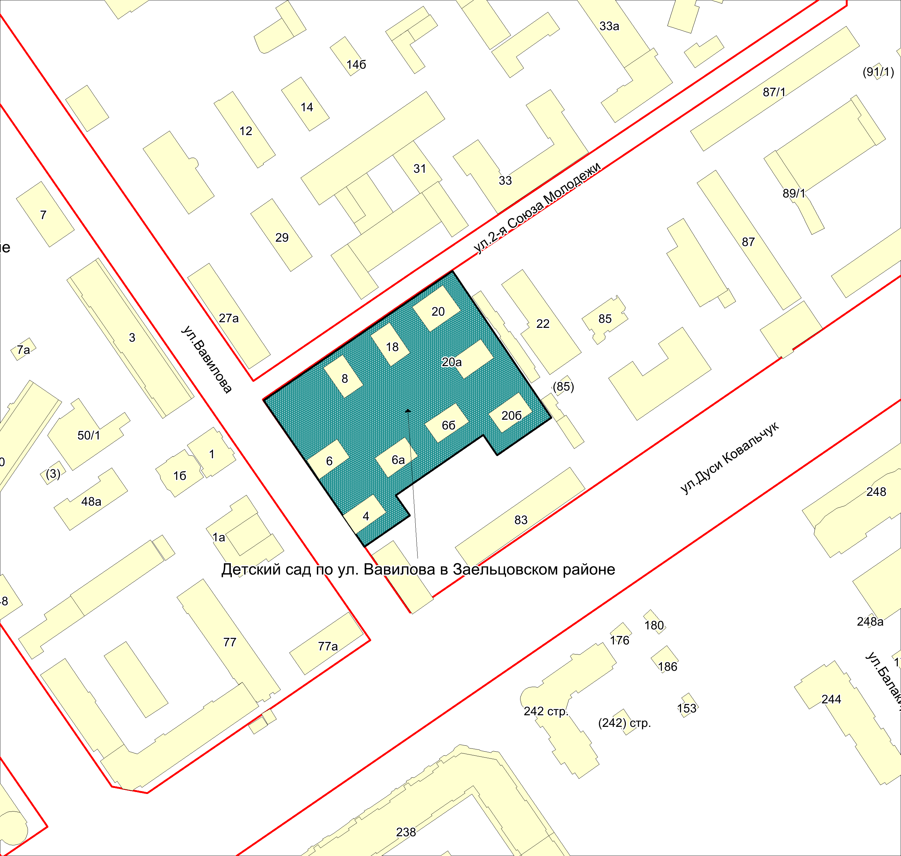
Приложение 85.19
к Перечню мероприятий (инвестиционных проектов) по проектированию, строительству и реконструкции объектов социальной инфраструктуры города Новосибирска
Фрагмент карты города Новосибирска
Масштаб 1:4500
____________________

Slide 40
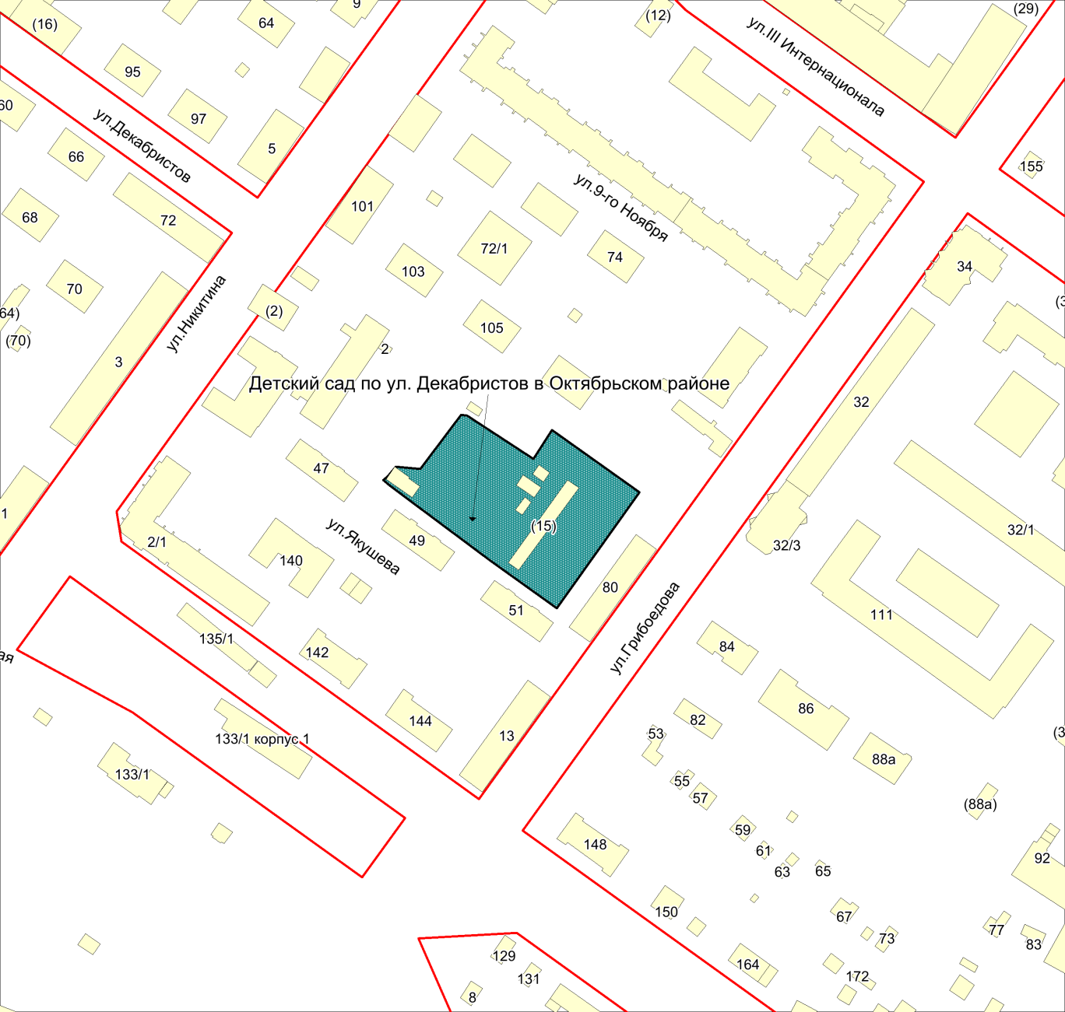
Приложение 85.20
к Перечню мероприятий (инвестиционных проектов) по проектированию, строительству и реконструкции объектов социальной инфраструктуры города Новосибирска
Фрагмент карты города Новосибирска
Масштаб 1:4500
____________________

Slide 41
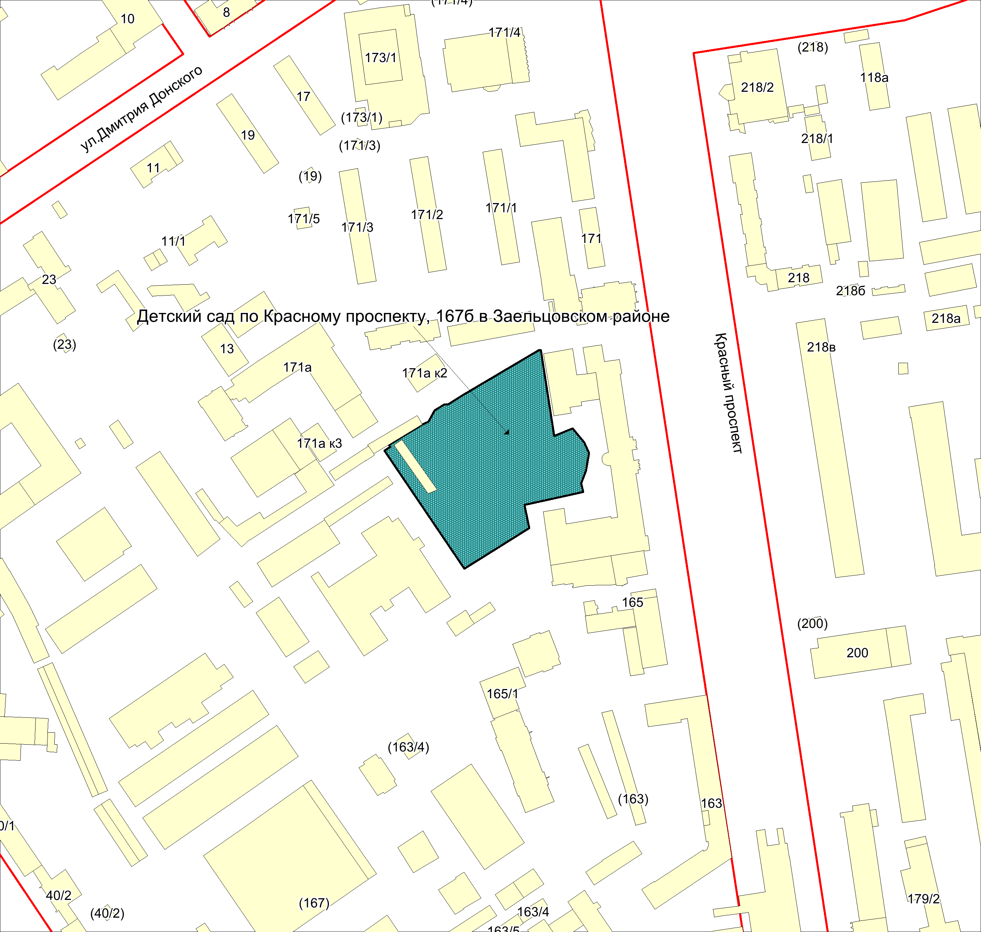
Приложение 85.21
к Перечню мероприятий (инвестиционных проектов) по проектированию, строительству и реконструкции объектов социальной инфраструктуры города Новосибирска
Фрагмент карты города Новосибирска
Масштаб 1:4500
____________________

Slide 42
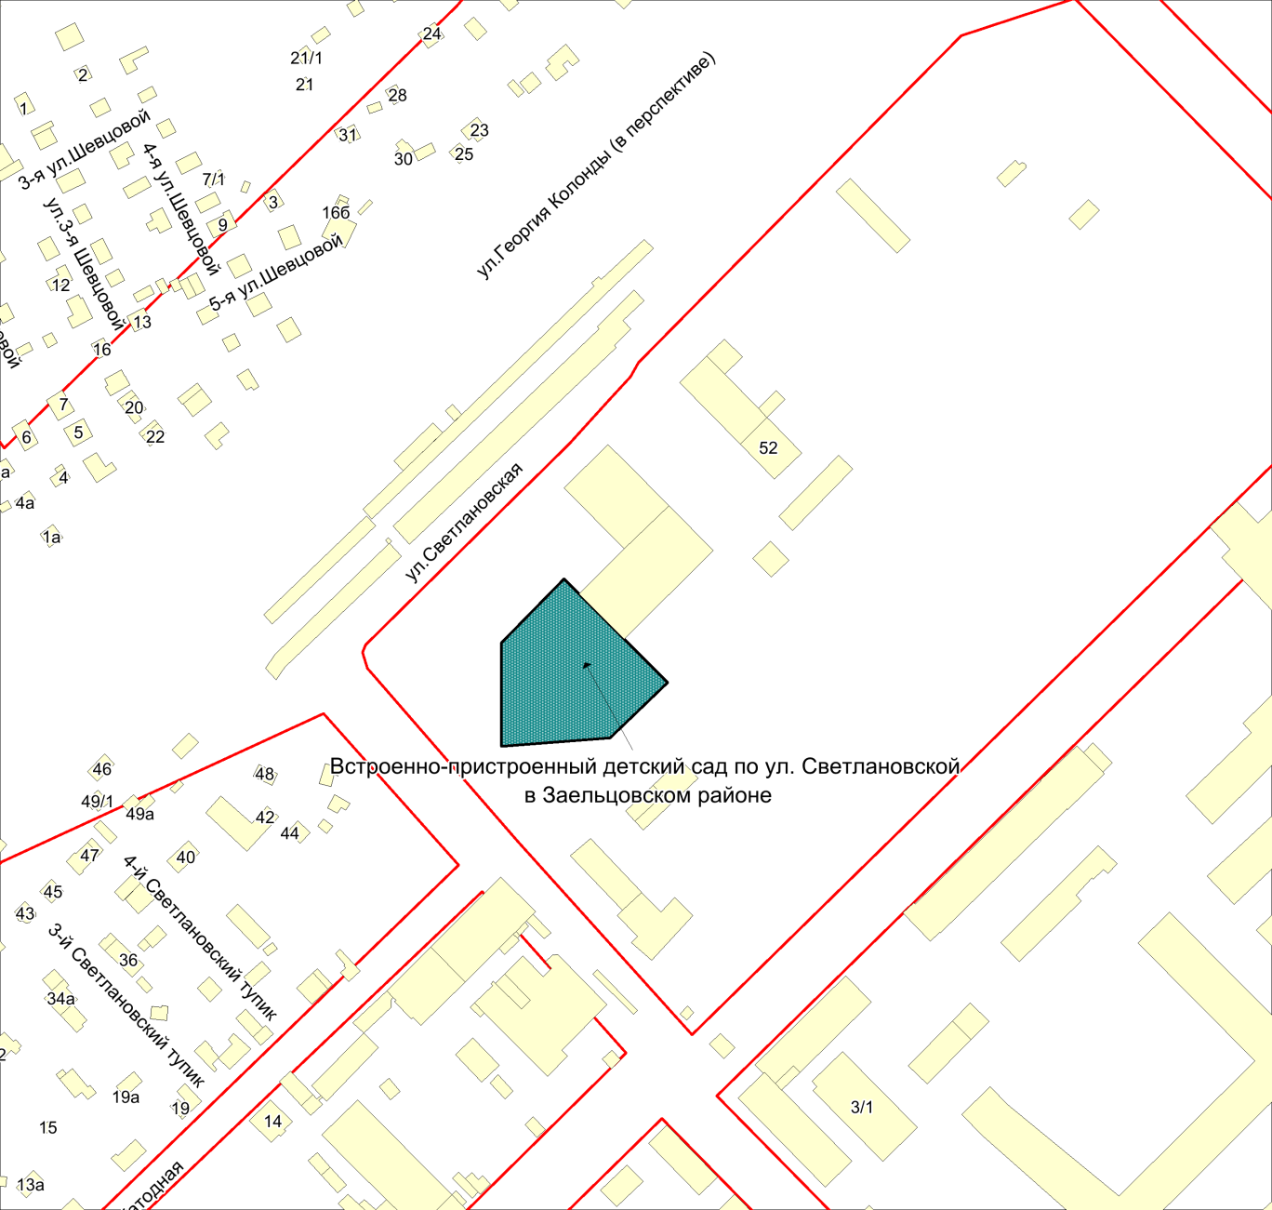
Приложение 85.22
к Перечню мероприятий (инвестиционных проектов) по проектированию, строительству и реконструкции объектов социальной инфраструктуры города Новосибирска
Фрагмент карты города Новосибирска
Масштаб 1:4500
____________________

Slide 43
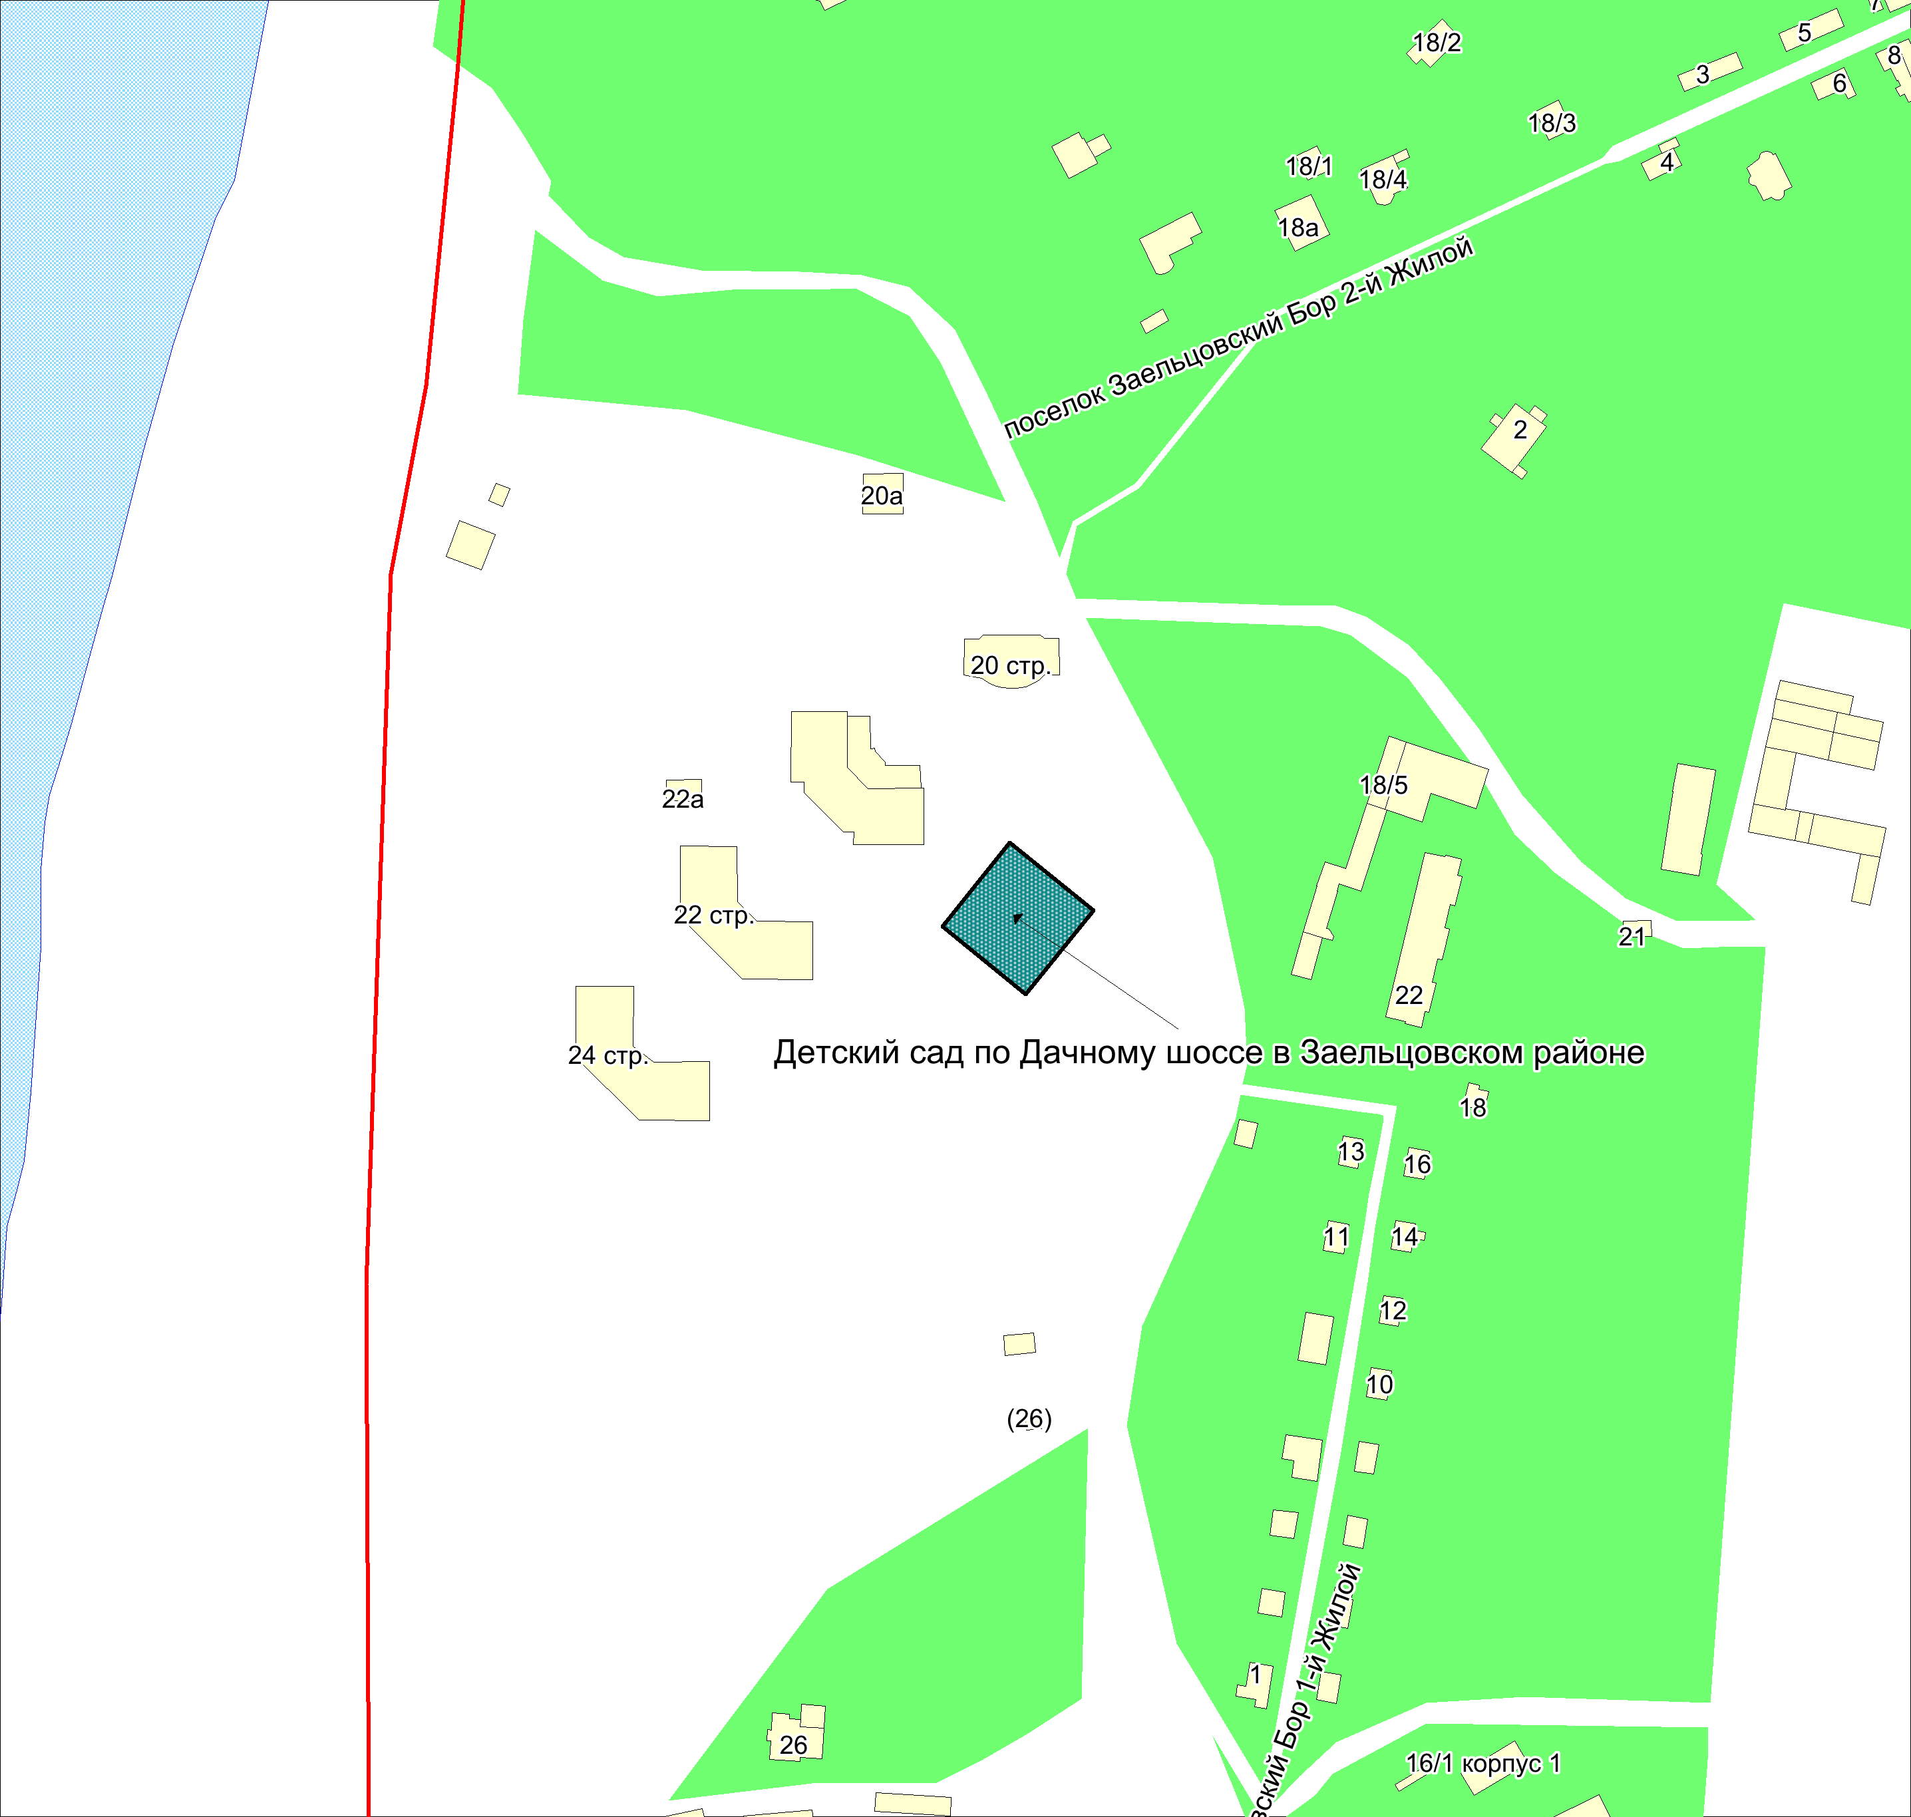
Приложение 85.23
к Перечню мероприятий (инвестиционных проектов) по проектированию, строительству и реконструкции объектов социальной инфраструктуры города Новосибирска
Фрагмент карты города Новосибирска
Масштаб 1:4500
____________________

Slide 44
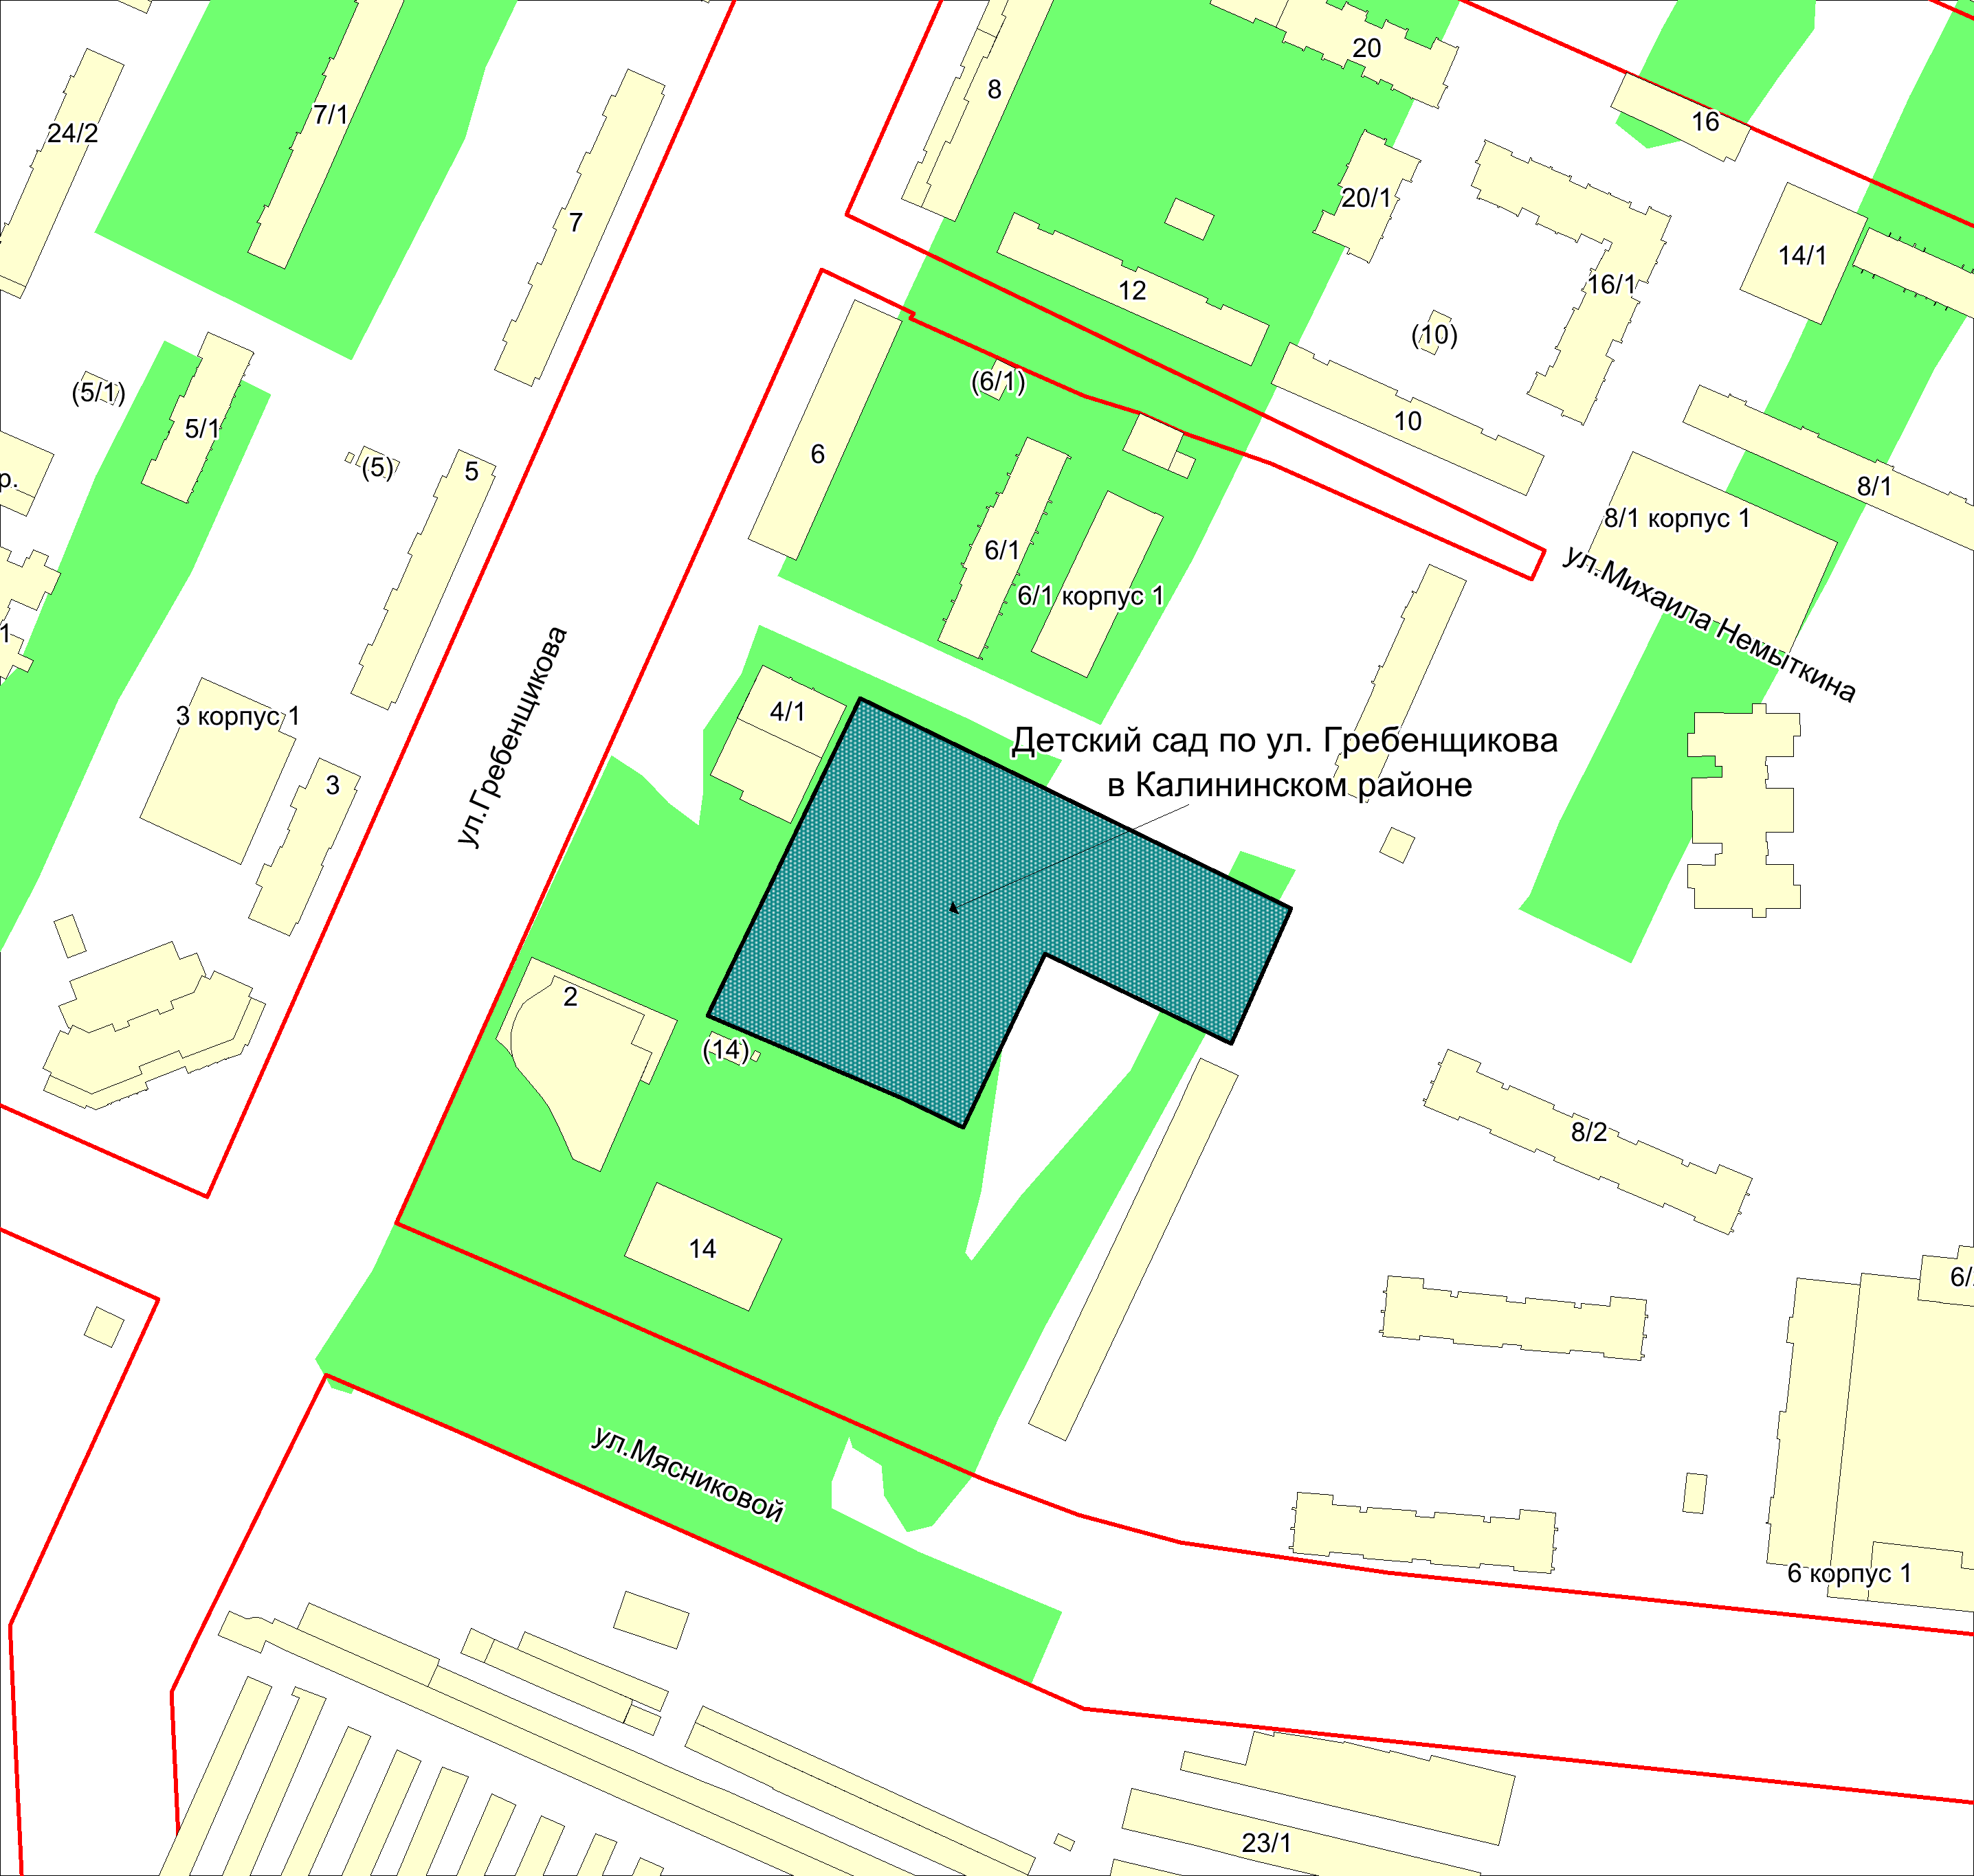
Приложение 85.24
к Перечню мероприятий (инвестиционных проектов) по проектированию, строительству и реконструкции объектов социальной инфраструктуры города Новосибирска
Фрагмент карты города Новосибирска
Масштаб 1:4500
____________________

Slide 45
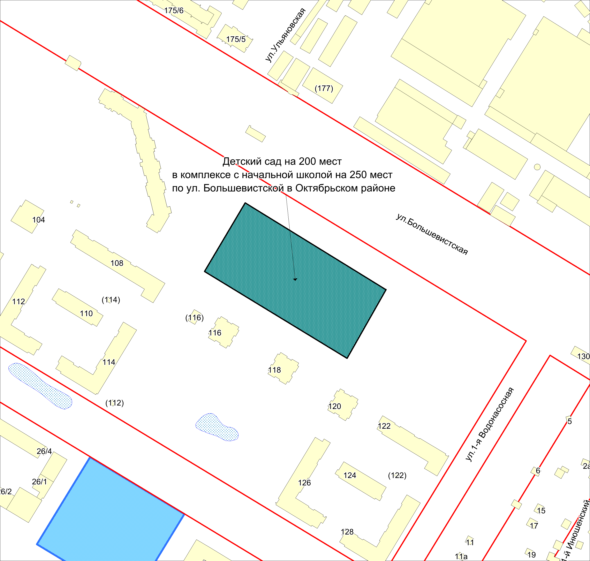
Приложение 85.25
к Перечню мероприятий (инвестиционных проектов) по проектированию, строительству и реконструкции объектов социальной инфраструктуры города Новосибирска
Фрагмент карты города Новосибирска
Масштаб 1:4500
____________________

Slide 46
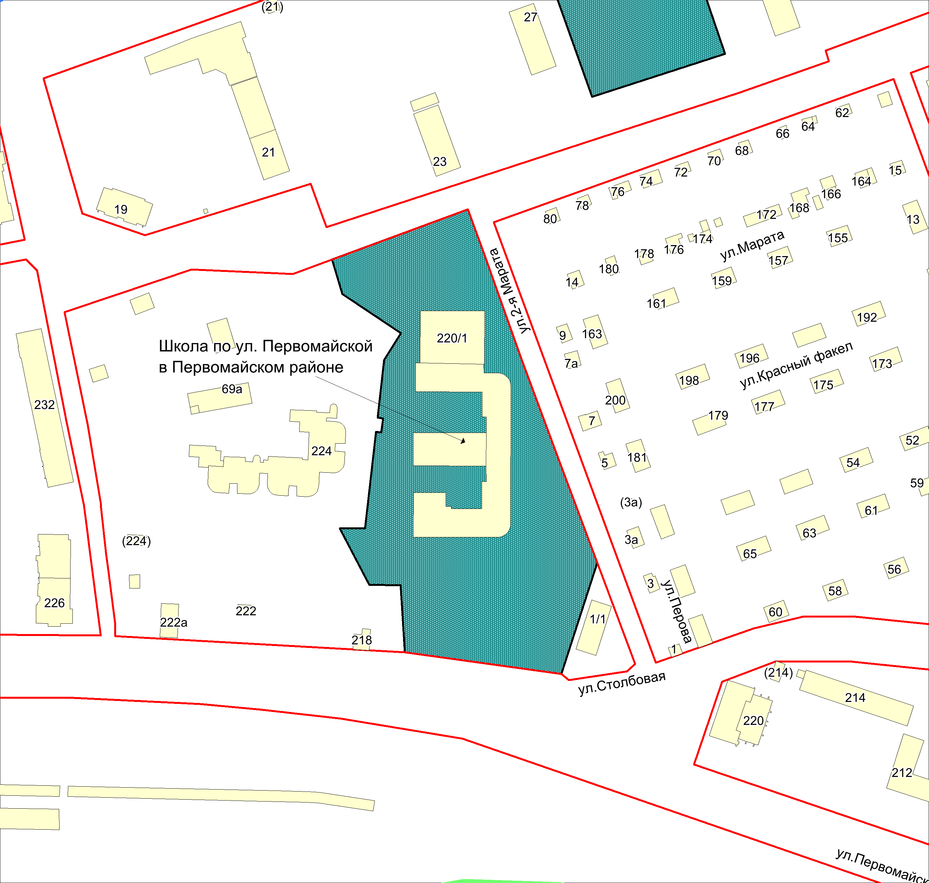
Приложение 87
к Перечню мероприятий (инвестиционных проектов) по проектированию, строительству и реконструкции объектов социальной инфраструктуры города Новосибирска
Фрагмент карты города Новосибирска
Масштаб 1:4500
____________________

Slide 47
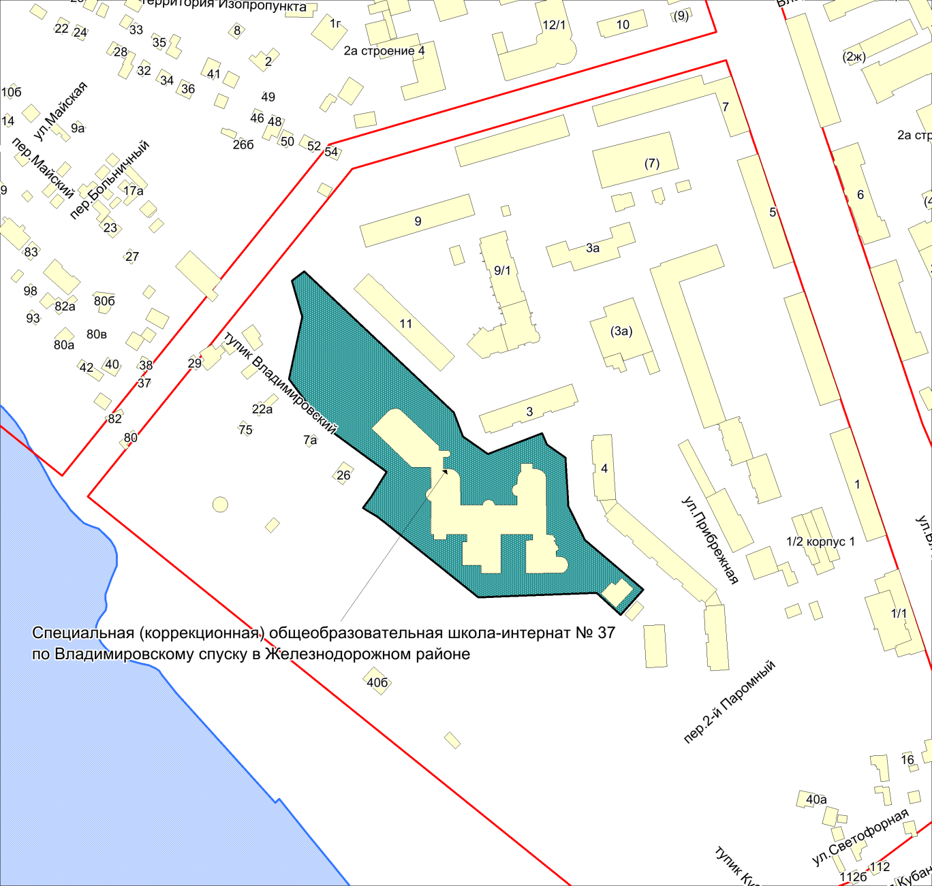
Приложение 88
к Перечню мероприятий (инвестиционных проектов) по проектированию, строительству и реконструкции объектов социальной инфраструктуры города Новосибирска
Фрагмент карты города Новосибирска
Масштаб 1:4500
____________________

Slide 48
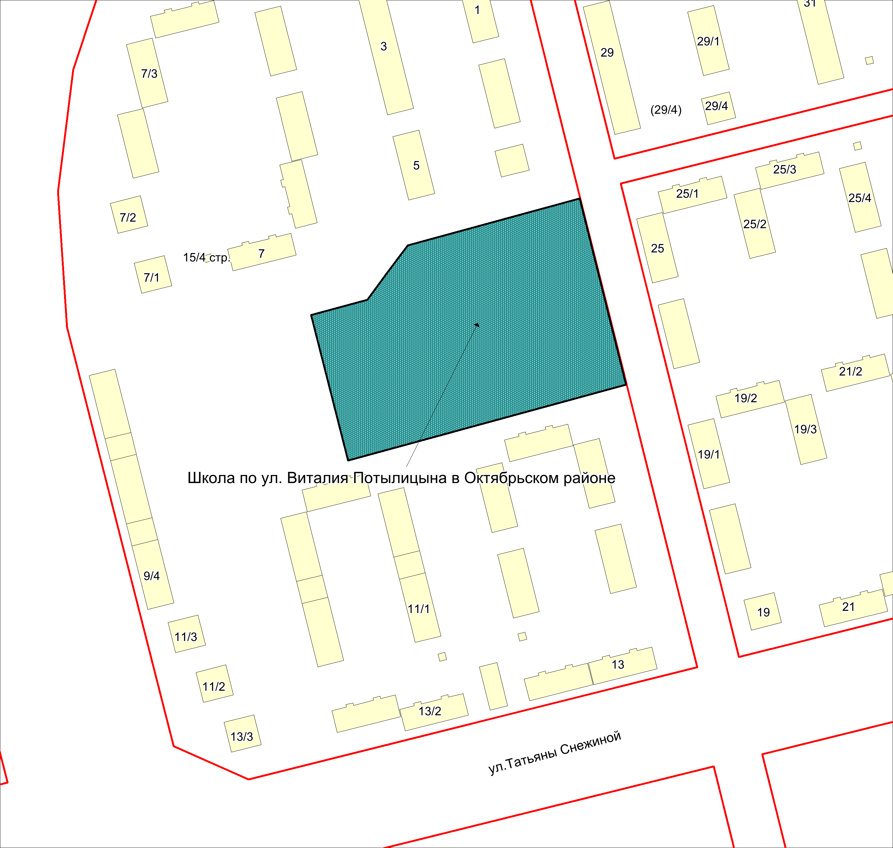
Приложение 91
к Перечню мероприятий (инвестиционных проектов) по проектированию, строительству и реконструкции объектов социальной инфраструктуры города Новосибирска
Фрагмент карты города Новосибирска
Масштаб 1:4500
____________________

Slide 49
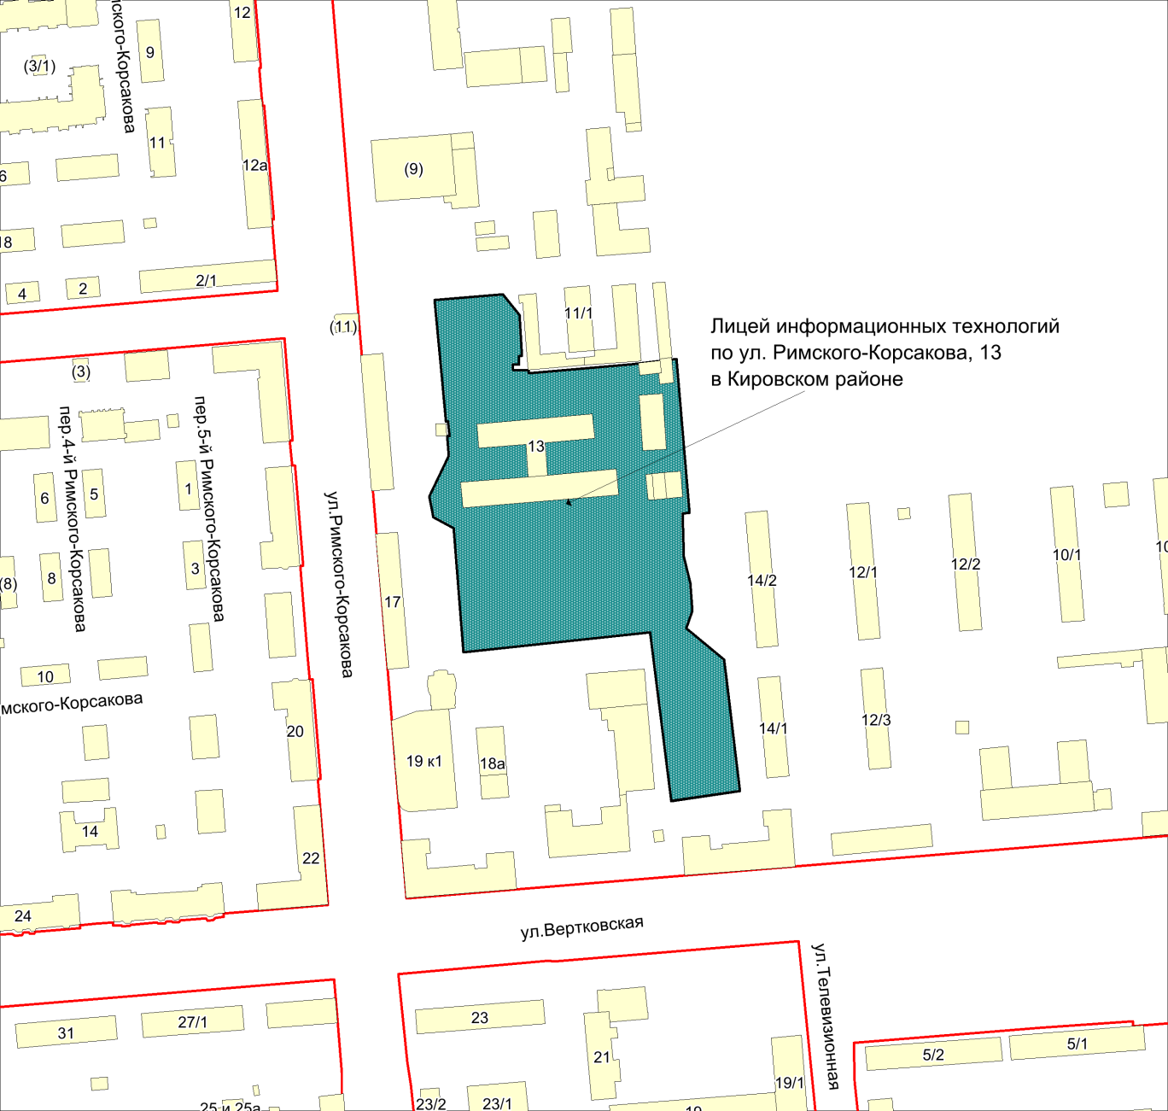
Приложение 107
к Перечню мероприятий (инвестиционных проектов) по проектированию, строительству и реконструкции объектов социальной инфраструктуры города Новосибирска
Фрагмент карты города Новосибирска
Масштаб 1:4500
____________________

Slide 50
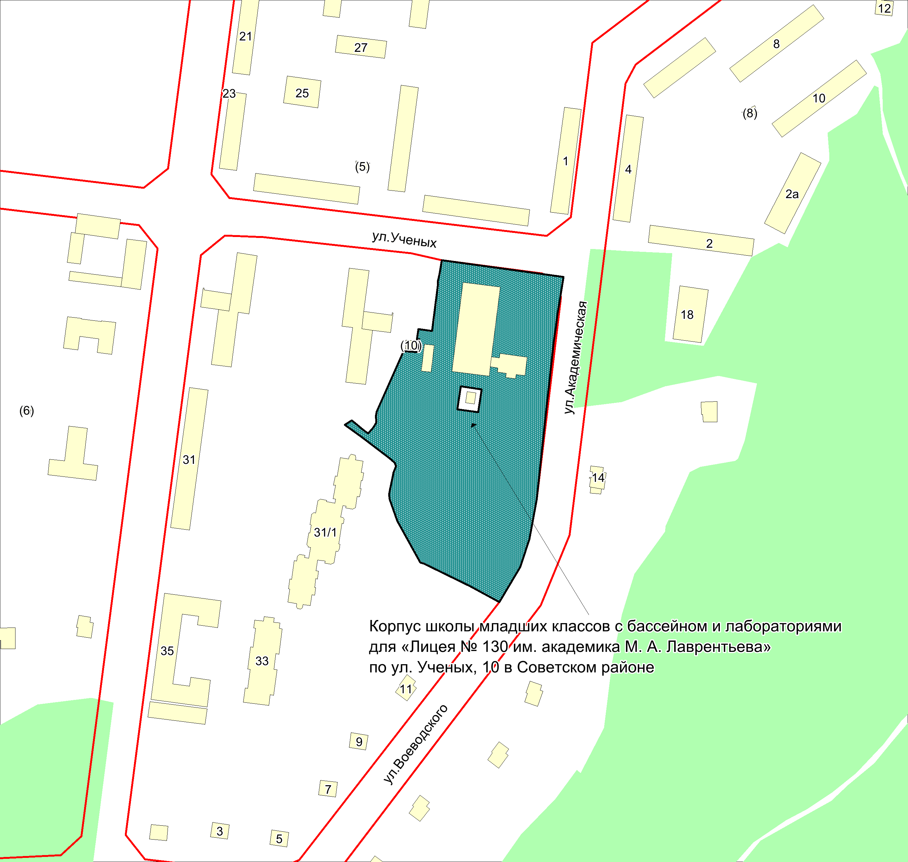
Приложение 110
к Перечню мероприятий (инвестиционных проектов) по проектированию, строительству и реконструкции объектов социальной инфраструктуры города Новосибирска
Фрагмент карты города Новосибирска
Масштаб 1:4500
____________________

Slide 51
Приложение 120
к Перечню мероприятий (инвестиционных проектов) по проектированию, строительству и реконструкции объектов социальной инфраструктуры города Новосибирска
Фрагмент карты города Новосибирска
Масштаб 1:4500
____________________

Slide 52
Приложение 122
к Перечню мероприятий (инвестиционных проектов) по проектированию, строительству и реконструкции объектов социальной инфраструктуры города Новосибирска
Фрагмент карты города Новосибирска
Масштаб 1:4500
____________________

Slide 53
Приложение 123
к Перечню мероприятий (инвестиционных проектов) по проектированию, строительству и реконструкции объектов социальной инфраструктуры города Новосибирска
Фрагмент карты города Новосибирска
Масштаб 1:4500
____________________

Slide 54
Приложение 124
к Перечню мероприятий (инвестиционных проектов) по проектированию, строительству и реконструкции объектов социальной инфраструктуры города Новосибирска
Фрагмент карты города Новосибирска
Масштаб 1:4500
____________________

Slide 55
Приложение 133
к Перечню мероприятий (инвестиционных проектов) по проектированию, строительству и реконструкции объектов социальной инфраструктуры города Новосибирска
Фрагмент карты города Новосибирска
Масштаб 1:4500
____________________

Slide 56
Приложение 138
к Перечню мероприятий (инвестиционных проектов) по проектированию, строительству и реконструкции объектов социальной инфраструктуры города Новосибирска
Фрагмент карты города Новосибирска
Масштаб 1:4500
____________________

Slide 57
Приложение 140
к Перечню мероприятий (инвестиционных проектов) по проектированию, строительству и реконструкции объектов социальной инфраструктуры города Новосибирска
Фрагмент карты города Новосибирска
Масштаб 1:4500
____________________

Slide 58
Приложение 141
к Перечню мероприятий (инвестиционных проектов) по проектированию, строительству и реконструкции объектов социальной инфраструктуры города Новосибирска
Фрагмент карты города Новосибирска
Масштаб 1:4500
____________________

Slide 59
Приложение 160.5
к Перечню мероприятий (инвестиционных проектов) по проектированию, строительству и реконструкции объектов социальной инфраструктуры города Новосибирска
Фрагмент карты города Новосибирска
Масштаб 1:4500
____________________

Slide 60
Приложение 160.8
к Перечню мероприятий (инвестиционных проектов) по проектированию, строительству и реконструкции объектов социальной инфраструктуры города Новосибирска
Фрагмент карты города Новосибирска
Масштаб 1:4500
____________________

Slide 61
Приложение 160.9
к Перечню мероприятий (инвестиционных проектов) по проектированию, строительству и реконструкции объектов социальной инфраструктуры города Новосибирска
Фрагмент карты города Новосибирска
Масштаб 1:4500
____________________

Slide 62
Приложение 160.10
к Перечню мероприятий (инвестиционных проектов) по проектированию, строительству и реконструкции объектов социальной инфраструктуры города Новосибирска
Фрагмент карты города Новосибирска
Масштаб 1:4500
____________________

Slide 63
Приложение 160.11
к Перечню мероприятий (инвестиционных проектов) по проектированию, строительству и реконструкции объектов социальной инфраструктуры города Новосибирска
Фрагмент карты города Новосибирска
Масштаб 1:4500
____________________

Slide 64
Приложение 160.12
к Перечню мероприятий (инвестиционных проектов) по проектированию, строительству и реконструкции объектов социальной инфраструктуры города Новосибирска
Фрагмент карты города Новосибирска
Масштаб 1:4500
____________________

Slide 65
Приложение 161
к Перечню мероприятий (инвестиционных проектов) по проектированию, строительству и реконструкции объектов социальной инфраструктуры города Новосибирска
Фрагмент карты города Новосибирска
Масштаб 1:4500
____________________

Slide 66
Приложение 162
к Перечню мероприятий (инвестиционных проектов) по проектированию, строительству и реконструкции объектов социальной инфраструктуры города Новосибирска
Фрагмент карты города Новосибирска
Масштаб 1:4500
____________________

Slide 67
Приложение 165
к Перечню мероприятий (инвестиционных проектов) по проектированию, строительству и реконструкции объектов социальной инфраструктуры города Новосибирска
Фрагмент карты города Новосибирска
Масштаб 1:4500
____________________

Slide 68
Приложение 166
к Перечню мероприятий (инвестиционных проектов) по проектированию, строительству и реконструкции объектов социальной инфраструктуры города Новосибирска
Фрагмент карты города Новосибирска
Масштаб 1:4500
____________________

Slide 69
Приложение 167
к Перечню мероприятий (инвестиционных проектов) по проектированию, строительству и реконструкции объектов социальной инфраструктуры города Новосибирска
Фрагмент карты города Новосибирска
Масштаб 1:4500
____________________

Slide 70
Приложение 169
к Перечню мероприятий (инвестиционных проектов) по проектированию, строительству и реконструкции объектов социальной инфраструктуры города Новосибирска
Фрагмент карты города Новосибирска
Масштаб 1:4500
____________________

Slide 71
Приложение 210
к Перечню мероприятий (инвестиционных проектов) по проектированию, строительству и реконструкции объектов социальной инфраструктуры города Новосибирска
Фрагмент карты города Новосибирска
Масштаб 1:4500
____________________

Slide 72
Приложение 247
к Перечню мероприятий (инвестиционных проектов) по проектированию, строительству и реконструкции объектов социальной инфраструктуры города Новосибирска
Фрагмент карты города Новосибирска
Масштаб 1:4500
____________________

Slide 73
Приложение 249
к Перечню мероприятий (инвестиционных проектов) по проектированию, строительству и реконструкции объектов социальной инфраструктуры города Новосибирска
Фрагмент карты города Новосибирска
Масштаб 1:4500
____________________

Slide 74
Приложение 253
к Перечню мероприятий (инвестиционных проектов) по проектированию, строительству и реконструкции объектов социальной инфраструктуры города Новосибирска
Фрагмент карты города Новосибирска
Масштаб 1:4500
____________________

Slide 75
Приложение 256.1
к Перечню мероприятий (инвестиционных проектов) по проектированию, строительству и реконструкции объектов социальной инфраструктуры города Новосибирска
Фрагмент карты города Новосибирска
Масштаб 1:4500
____________________

Slide 76
Приложение 258
к Перечню мероприятий (инвестиционных проектов) по проектированию, строительству и реконструкции объектов социальной инфраструктуры города Новосибирска
Фрагмент карты города Новосибирска
Масштаб 1:4500
____________________

Slide 77
Приложение 260
к Перечню мероприятий (инвестиционных проектов) по проектированию, строительству и реконструкции объектов социальной инфраструктуры города Новосибирска
Фрагмент карты города Новосибирска
Масштаб 1:4500
____________________

Slide 78
Приложение 264
к Перечню мероприятий (инвестиционных проектов) по проектированию, строительству и реконструкции объектов социальной инфраструктуры города Новосибирска
Фрагмент карты города Новосибирска
Масштаб 1:4500
____________________

Slide 79
Приложение 266
к Перечню мероприятий (инвестиционных проектов) по проектированию, строительству и реконструкции объектов социальной инфраструктуры города Новосибирска
Фрагмент карты города Новосибирска
Масштаб 1:4500
____________________

Slide 80
Приложение 275
к Перечню мероприятий (инвестиционных проектов) по проектированию, строительству и реконструкции объектов социальной инфраструктуры города Новосибирска
Фрагмент карты города Новосибирска
Масштаб 1:4500
____________________

Slide 81
Приложение 290
к Перечню мероприятий (инвестиционных проектов) по проектированию, строительству и реконструкции объектов социальной инфраструктуры города Новосибирска
Фрагмент карты города Новосибирска
Масштаб 1:4500
____________________

Slide 82
Приложение 291
к Перечню мероприятий (инвестиционных проектов) по проектированию, строительству и реконструкции объектов социальной инфраструктуры города Новосибирска
Фрагмент карты города Новосибирска
Масштаб 1:4500
____________________

Slide 83
Приложение 292
к Перечню мероприятий (инвестиционных проектов) по проектированию, строительству и реконструкции объектов социальной инфраструктуры города Новосибирска
Фрагмент карты города Новосибирска
Масштаб 1:4500
____________________

Slide 84
Приложение 295
к Перечню мероприятий (инвестиционных проектов) по проектированию, строительству и реконструкции объектов социальной инфраструктуры города Новосибирска
Фрагмент карты города Новосибирска
Масштаб 1:4500
____________________

Slide 85
Приложение 295.9
к Перечню мероприятий (инвестиционных проектов) по проектированию, строительству и реконструкции объектов социальной инфраструктуры города Новосибирска
Фрагмент карты города Новосибирска
Масштаб 1:4500
____________________

Slide 86
Приложение 295.10
к Перечню мероприятий (инвестиционных проектов) по проектированию, строительству и реконструкции объектов социальной инфраструктуры города Новосибирска
Фрагмент карты города Новосибирска
Масштаб 1:4500
____________________

Slide 87
Приложение 310
к Перечню мероприятий (инвестиционных проектов) по проектированию, строительству и реконструкции объектов социальной инфраструктуры города Новосибирска
Фрагмент карты города Новосибирска
Масштаб 1:4500
____________________

Slide 88
Приложение 316
к Перечню мероприятий (инвестиционных проектов) по проектированию, строительству и реконструкции объектов социальной инфраструктуры города Новосибирска
Фрагмент карты города Новосибирска
Масштаб 1:4500
____________________

Slide 89
Приложение 317
к Перечню мероприятий (инвестиционных проектов) по проектированию, строительству и реконструкции объектов социальной инфраструктуры города Новосибирска
Фрагмент карты города Новосибирска
Масштаб 1:4500
____________________

Slide 90
Приложение 320
к Перечню мероприятий (инвестиционных проектов) по проектированию, строительству и реконструкции объектов социальной инфраструктуры города Новосибирска
Фрагмент карты города Новосибирска
Масштаб 1:4500
____________________

Slide 91
Приложение 321
к Перечню мероприятий (инвестиционных проектов) по проектированию, строительству и реконструкции объектов социальной инфраструктуры города Новосибирска
Фрагмент карты города Новосибирска
Масштаб 1:4500
____________________

